Slide 1
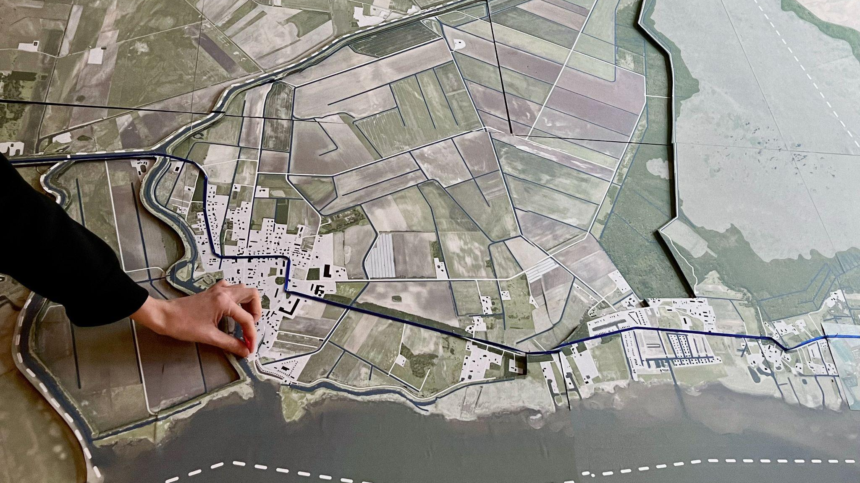


KLAIPĖDOS RAJONO SAVIVALDYBĖS DALIES – DREVERNOS-SVENCELĖS VIETOVĖS LYGMENS BENDRASIS PLANAS
URBANISTINĖS IDĖJOS / KRYPTIES PRISTATYMAS
2026 m. vasario 12 d.

Slide 2
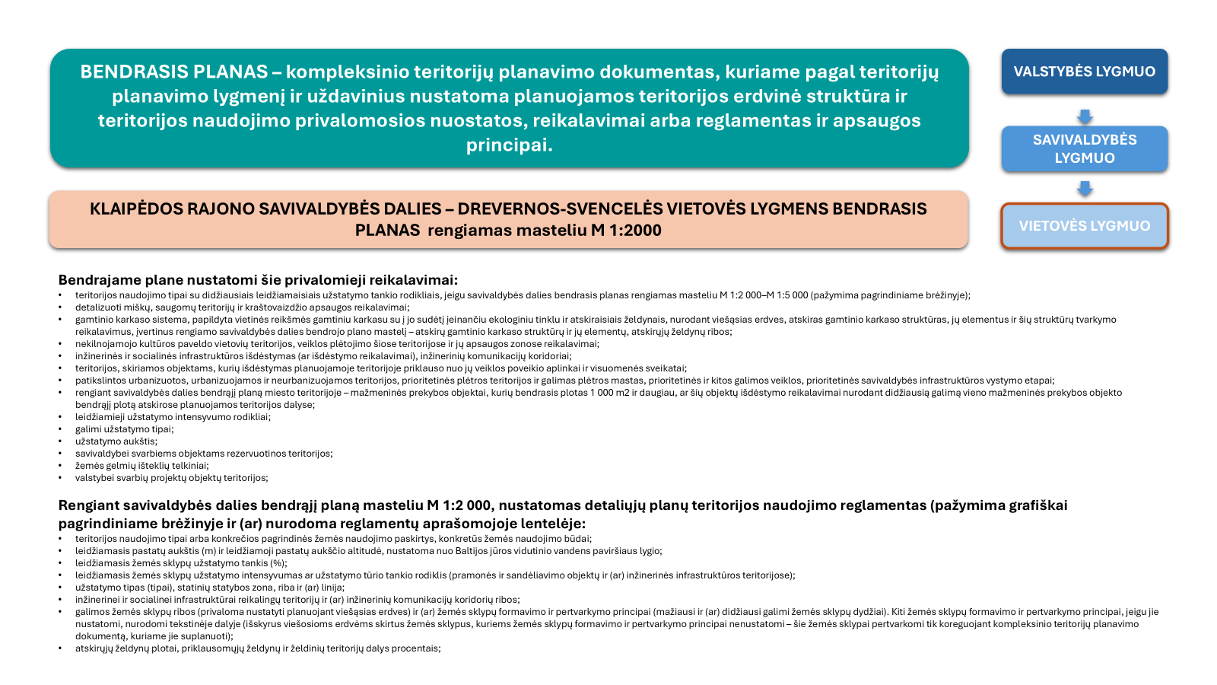

Slide 3
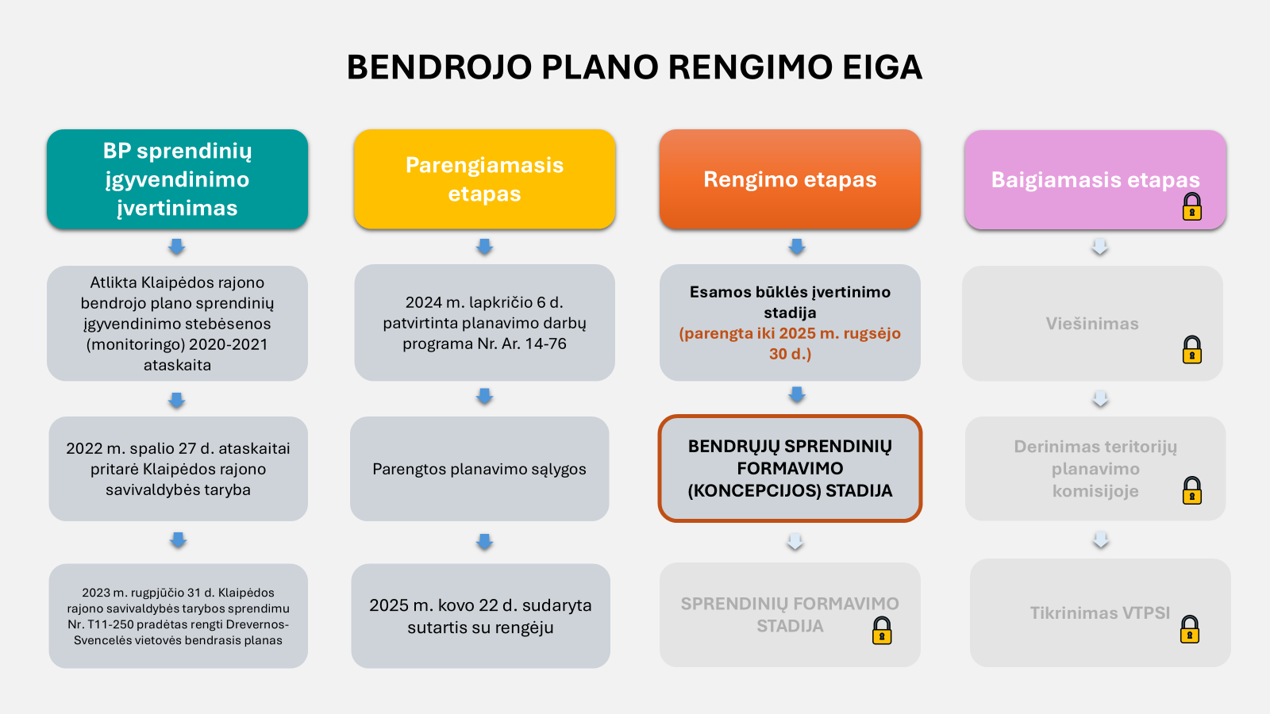

Slide 4

BENDROJO PLANO RENGIMO EIGA
BENDRŲJŲ SPRENDINIŲ FORMAVIMO (KONCEPCIJOS) STADIJA
Teritorijos vystymo krypties pasirinkimas
Vietovės lygmens bendrojo plano koncepcijos ir urbanistinės idėjos variantų parengimas
Koncepcijos nepriklausomas profesinis vertinimas

Slide 5
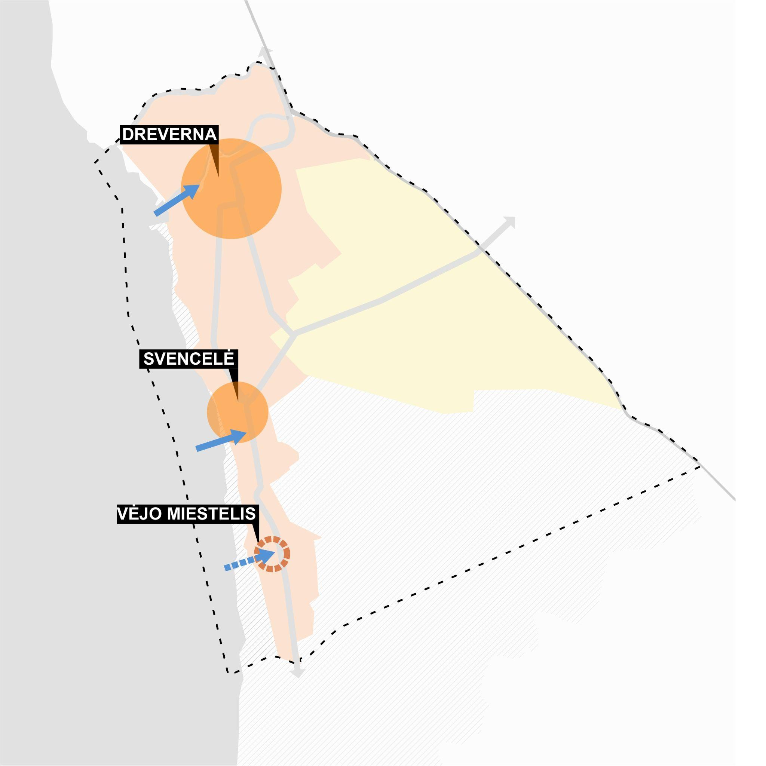
DREVERNOS - SVENCELĖS KAIMŲ TERITORIJA ŠIANDIEN
Drevernos ir Svencelės kaimų teritorinis ruožas Kuršių marių pakrantėje pasižymi linijine lizdine urbanistinės sąrangos struktūra, kuri yra esminis jų urbanistinio audinio identiteto bruožas.
Šiandien teritorijoje yra susiformavę / formuojasi 3 pagrindiniai mazgai - Drevernos centrinė dalis ir uostas, Svencelės uostas ir gretimos teritorijos bei Vėjo miestelis.

Slide 6
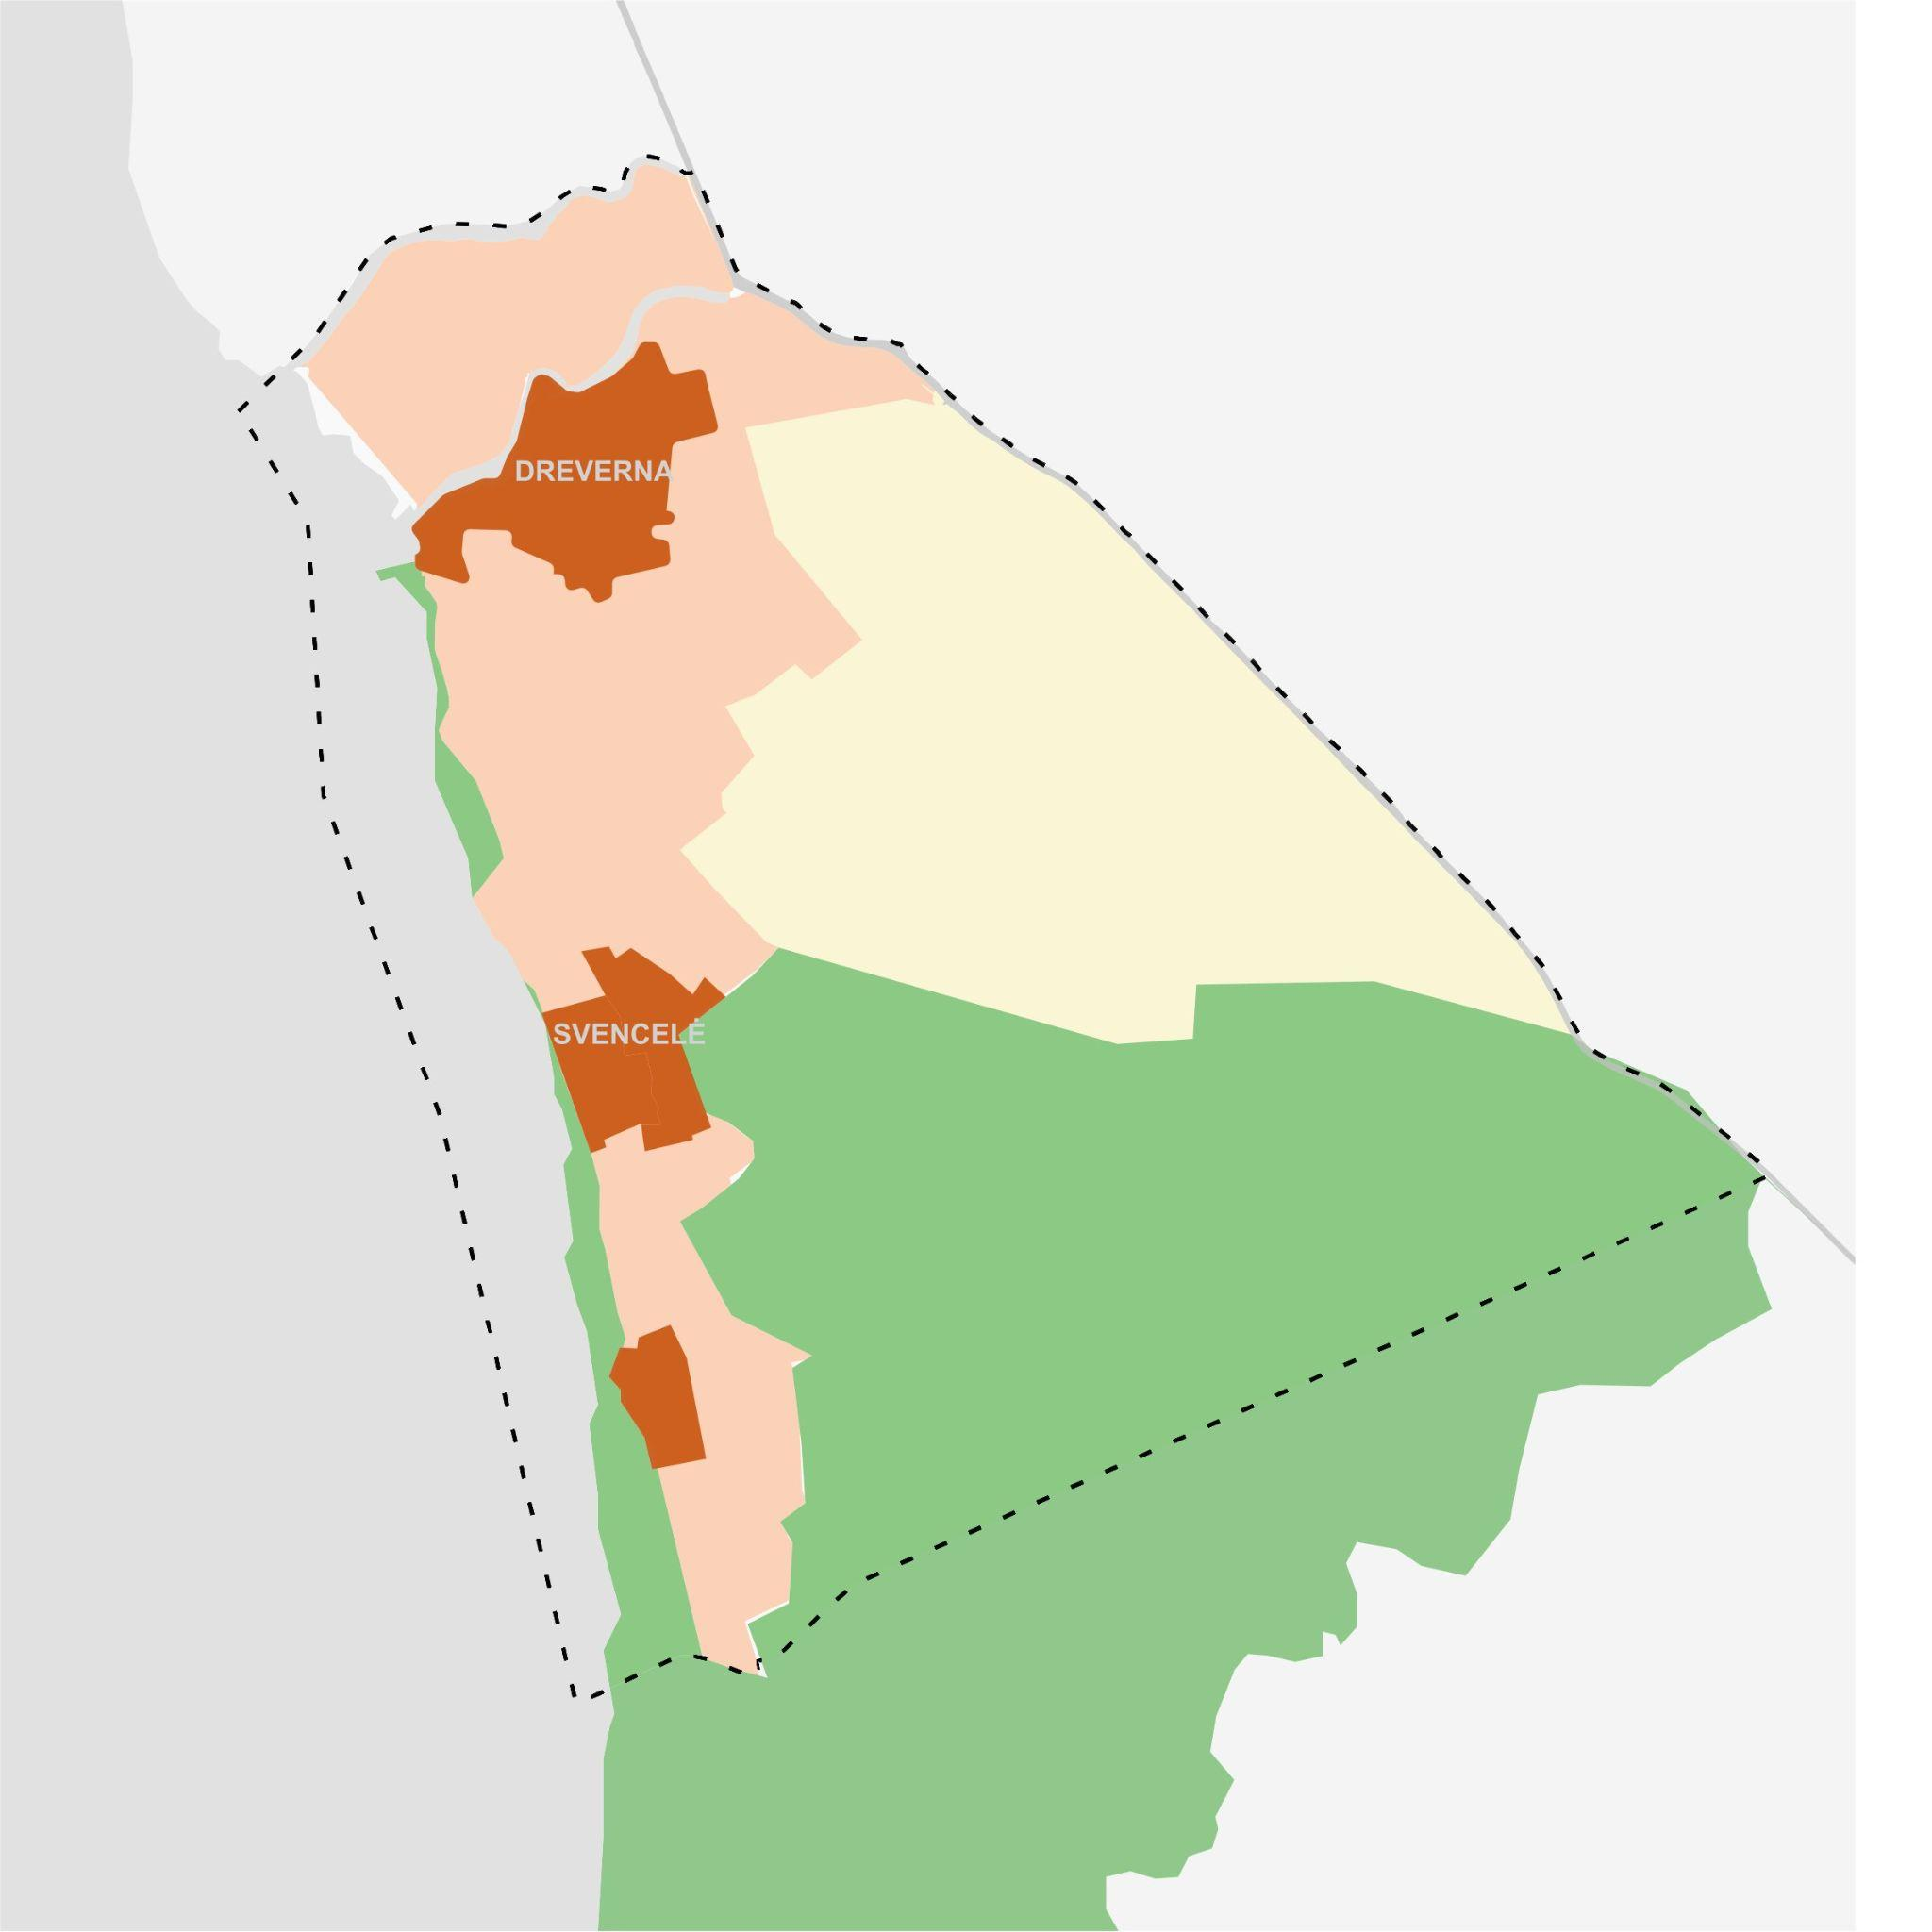
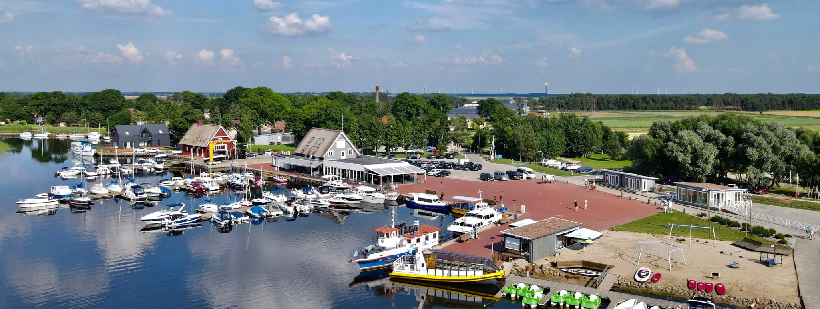
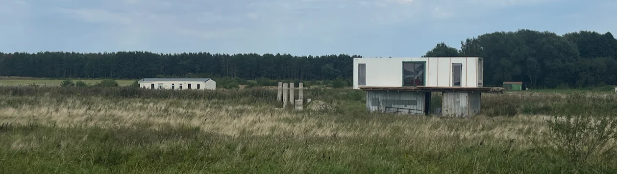
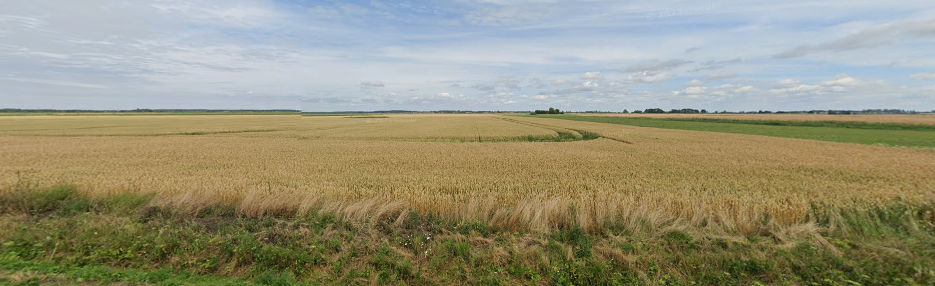
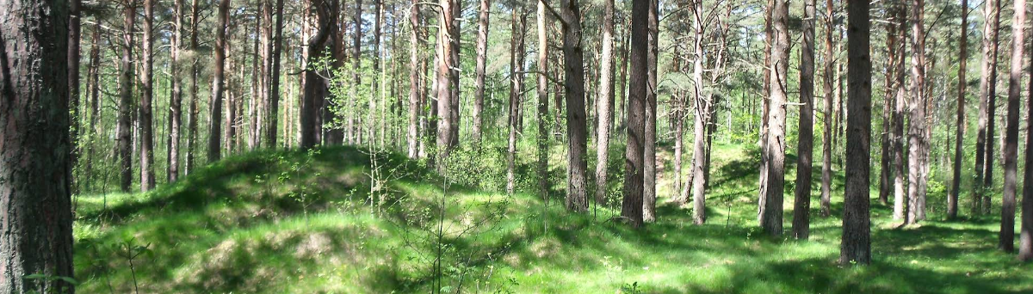
POCENTRIAI: Urbanizuota
DREVERNOS - SVENCELĖS KAIMŲ FUNKCINĖ STRUKTŪRA ŠIANDIEN
URBANIZUOJAMA: Aplinkinis užstatymas
ŪKIS: Agrariniai laukai
GAMTA: Miškai ir marių pakrantė

Slide 7
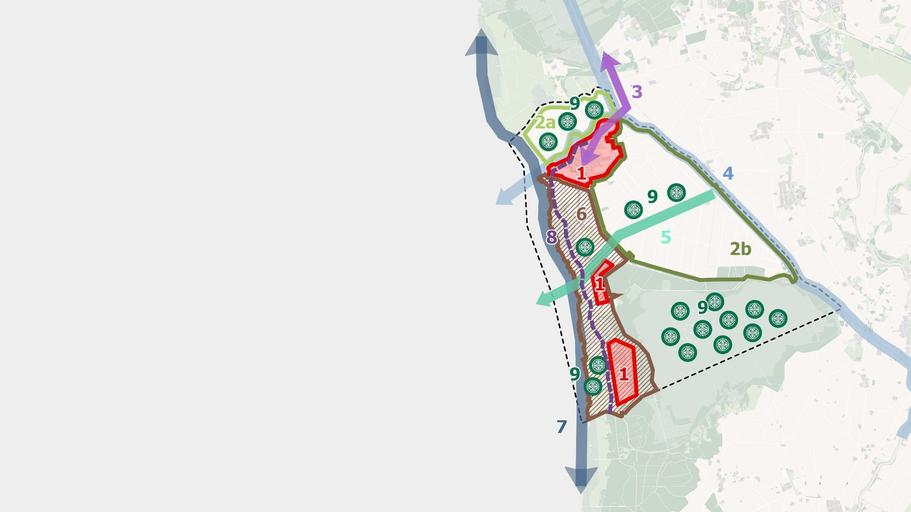
PROBLEMINIAI AREALAI
1. Svencelės ir Drevernos kaimuose mažas gyventojų skaičius, ko pasekoje nėra pastovių darbo vietų. Formuojasi precedentas, kad reikia kurti kurortinę vietovę, nes:
o Problema yra kaimus, kaip gyvenamą struktūrą, kuriančiojo elemento trūkumas. Sezoninis rekreacinis gyvenimas nekuria ir nepalaiko sistemos, o tik naudojasi ja;
o Laikinas (sezoninis) gyvenimas ir būstas (antras būstas arba rekreacinis), nereikalauja gyvenamoms teritorijoms būtino gyvenamosios ir socialinės aplinkos privalomųjų atributų, o taip pat ir aptarnavimo ar komercinių objektų ir teritorijų.
2. Yra 2 probleminiai polderiai, kurie Klaipėdos rajono savivaldybės bendrajame plane numatomi visiškai arba dalinai užstatyti:
a) Polderis, kur šiuo metu nėra gyvenamosios statybos (tik žemės ūkio teritorijos;
b) Polderis, kuriame yra tiek gyvenamosios teritorijos, tiek žemės ūkio teritorijos (vyrauja).
3. Nėra normalios išorinių jungčių struktūros. Vienintelė jungtis ir viena kryptimi – per Pjaujų kaimą.
4. Skirtingas Kuršių marių ir Vilhelmo kanalo vandens horizontas, dėl ko susisiekimui reikalingas šliuzas.
5. Trūksta vandens jungčių formuoti žiedinį vandens koridorių norint užtikrinti potencialų rekreacinį poreikį.
6. Baigia išnykti pamario užstatymo identitetas. Todėl reikia palaikyti linijinę lizdinę urbanistinę struktūrą.
7. Kuršių marių vandens fronto įsisavinimas. Tiesioginis kontaktas su saugomomis teritorijomis, įplaukų kanalų formavimo problematika.

Slide 8
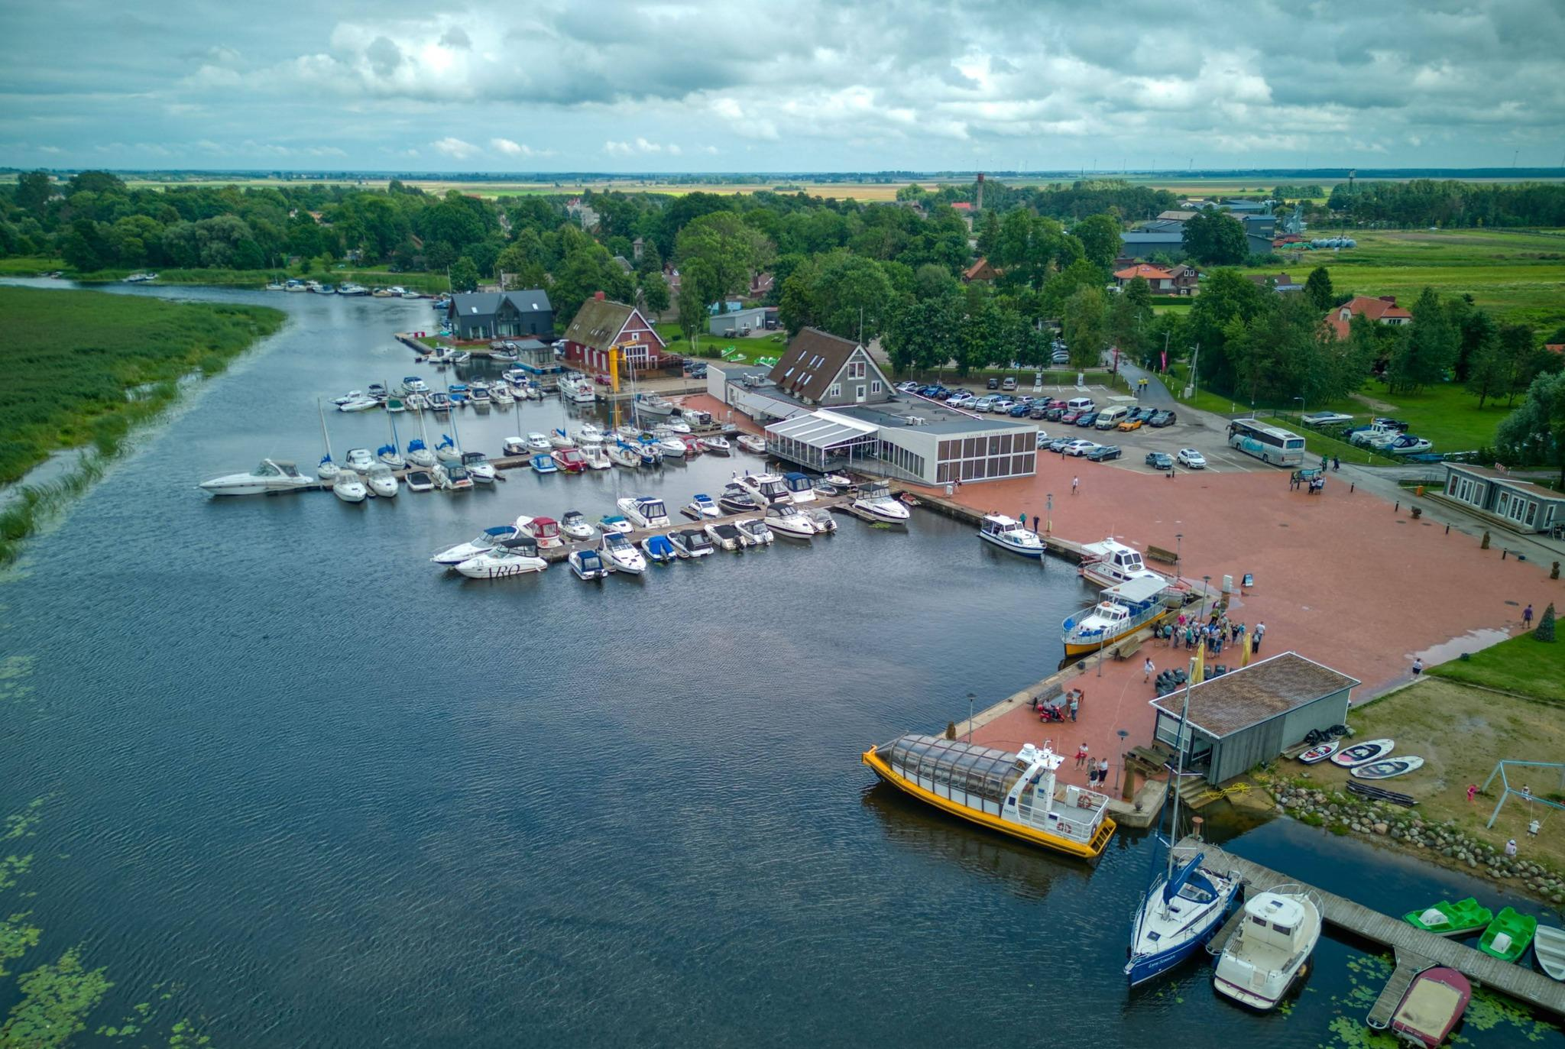
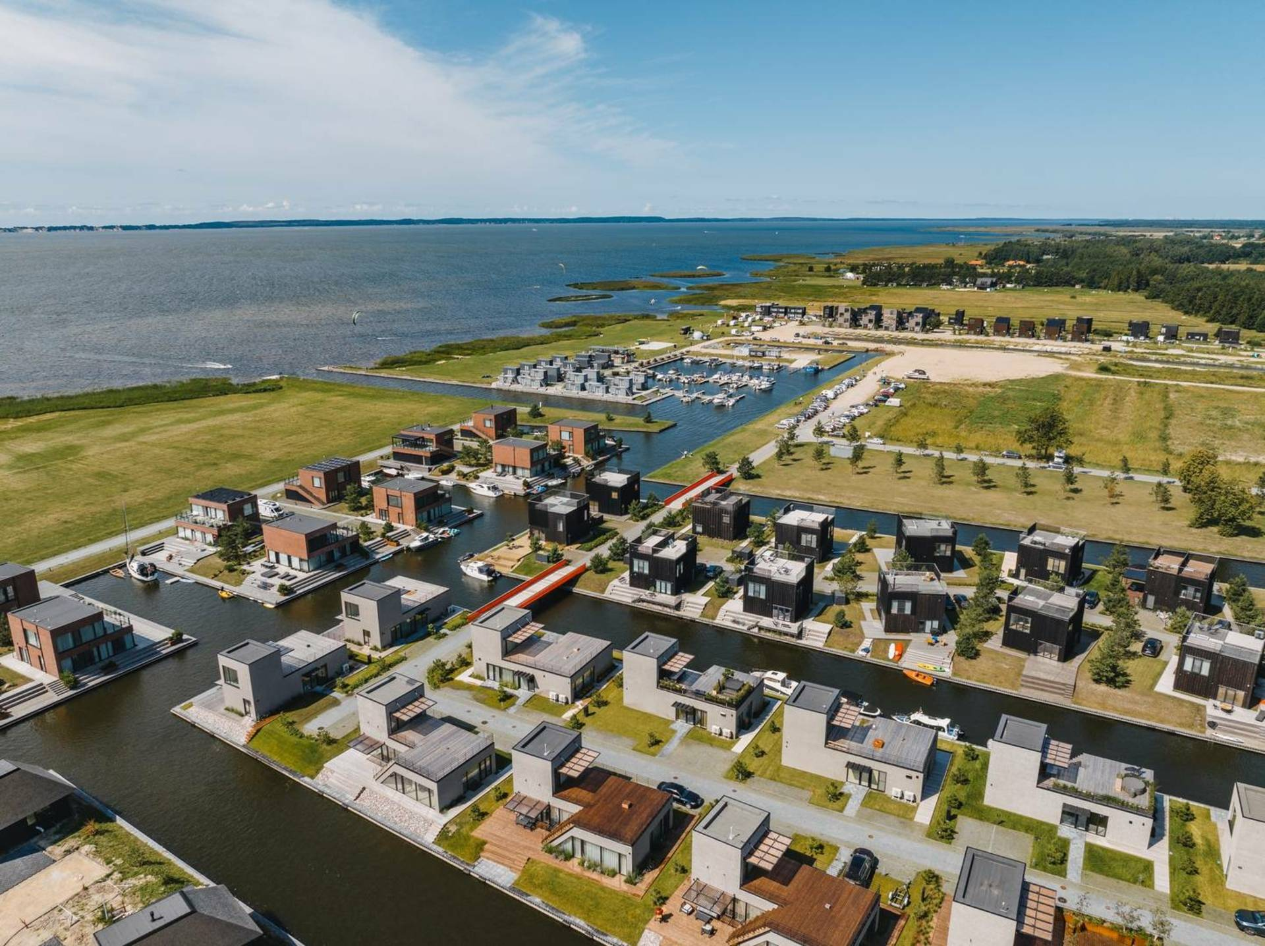
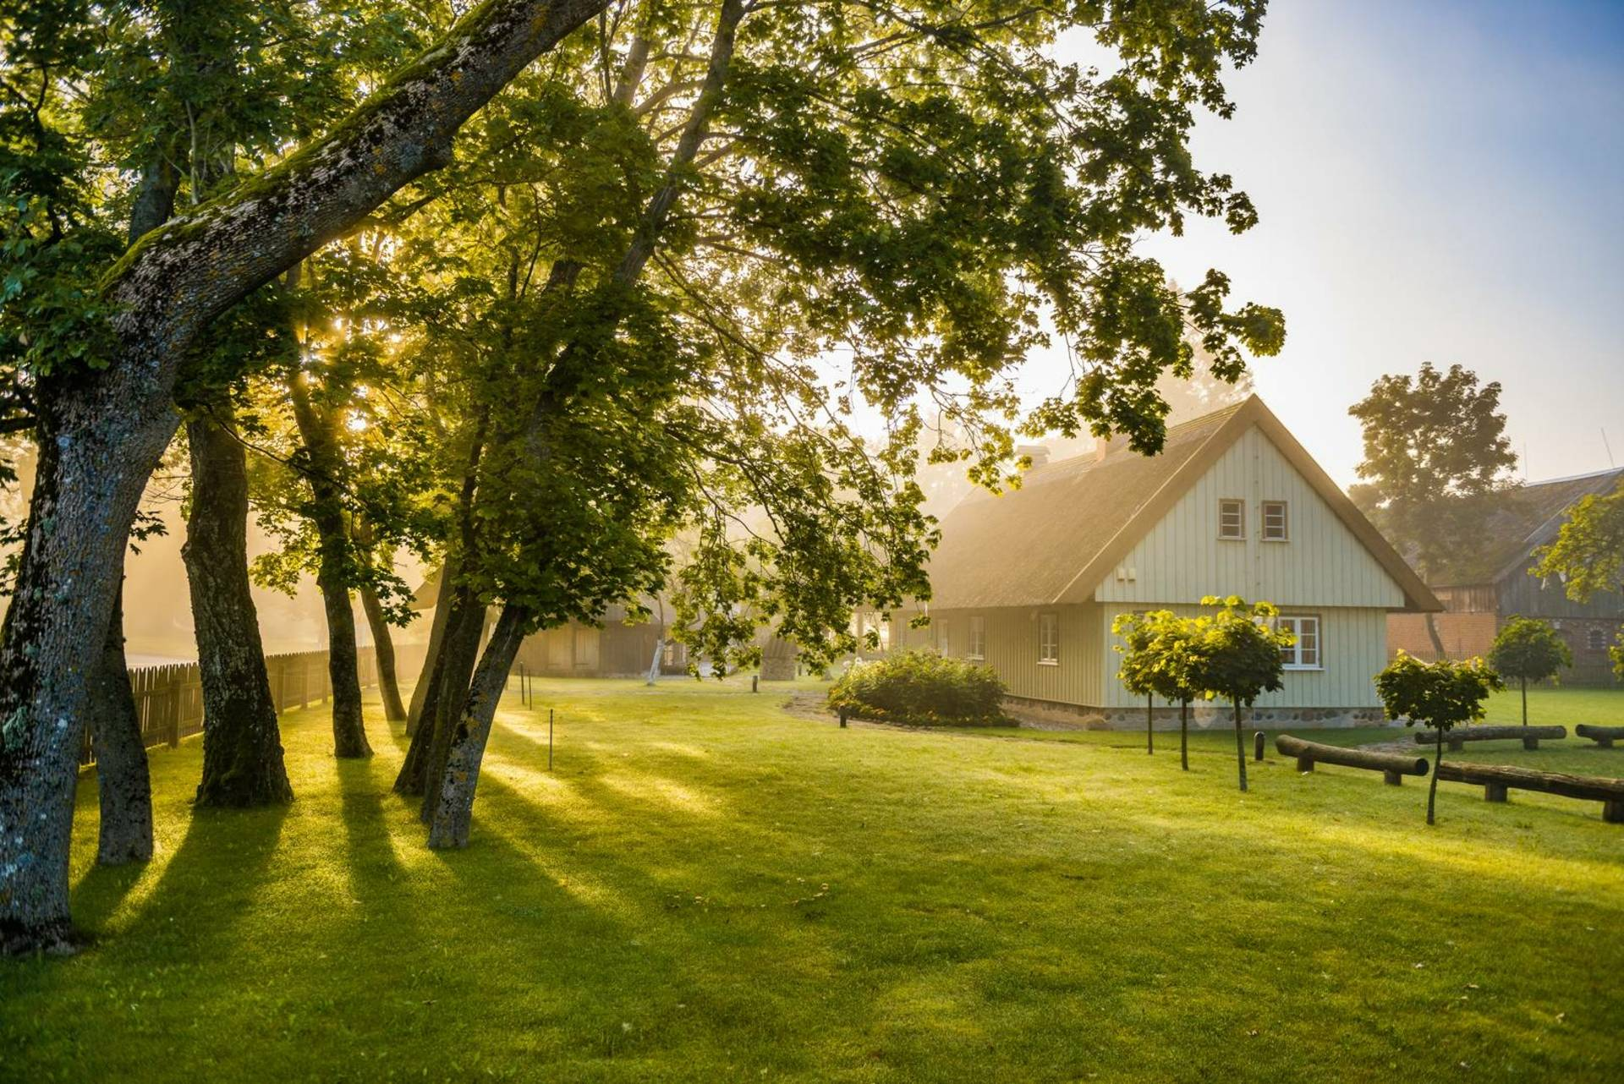
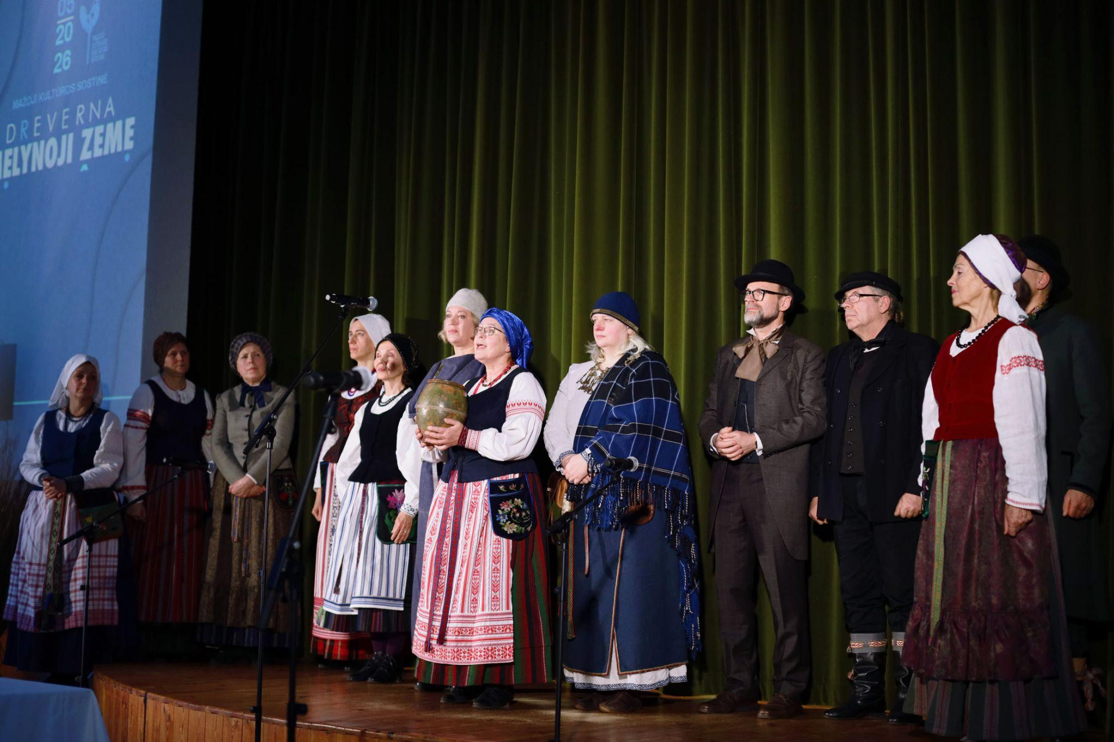
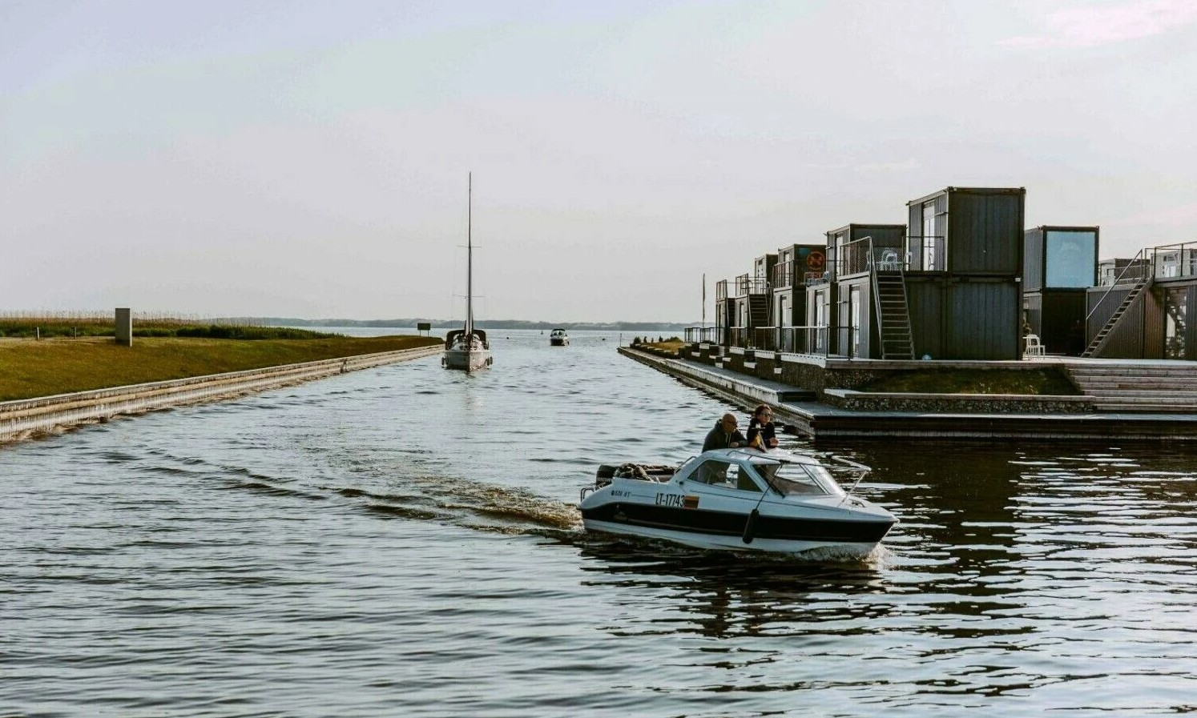
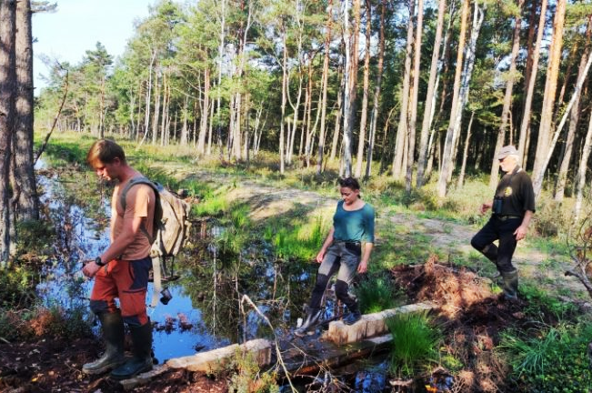
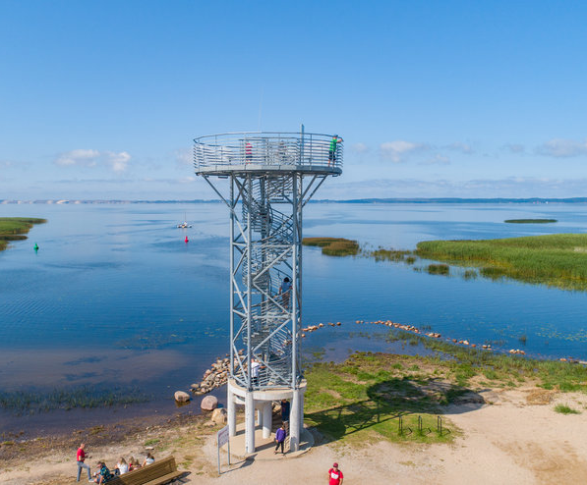
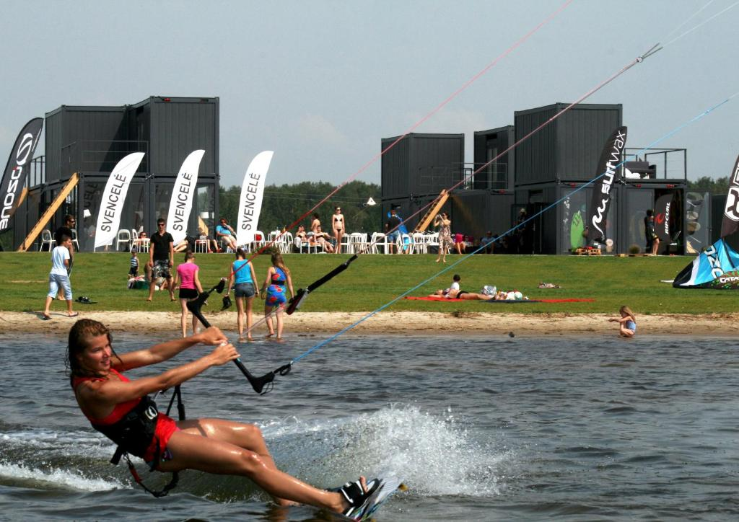
DREVERNOS - SVENCELĖS KAIMŲ IDENTITETAS ŠIANDIEN
ISTORINIO IR ŠIUOLAIKINIO UŽSTATYMO DERMĖ DREVERNOS IR SVENCELĖS KAIMUOSE
NEKILNOJAMASIS KULTŪROS PAVELDAS
KULTŪRA IR BENDRUOMENĖ
LAIVYBA MARIOMIS IR KANALAIS
POILSIS GAMTOJE
PASYVUS POILSIS
VANDENS SPORTAS

Slide 9
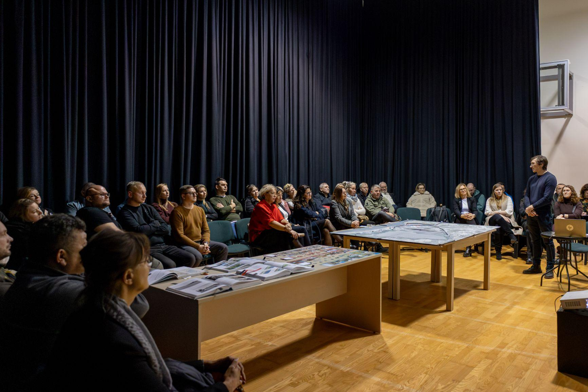
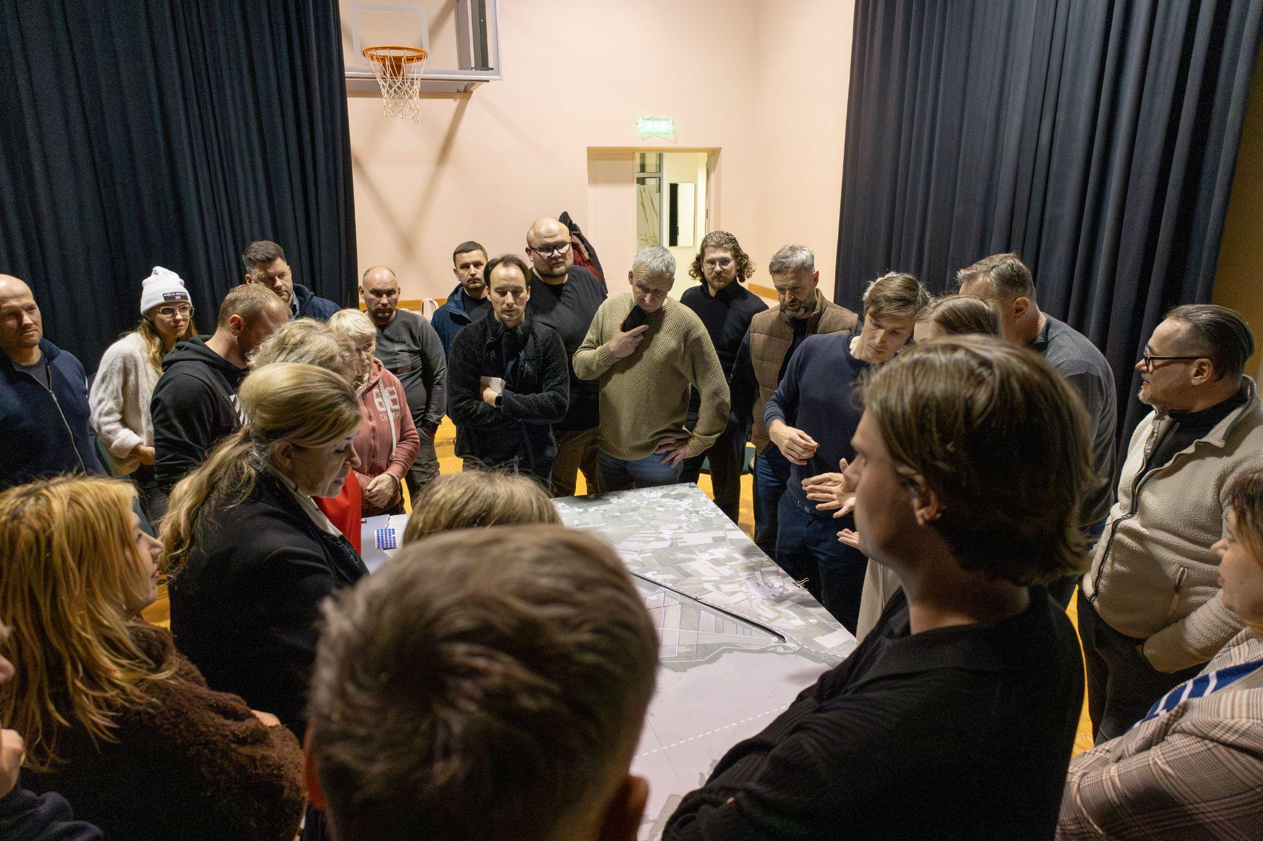
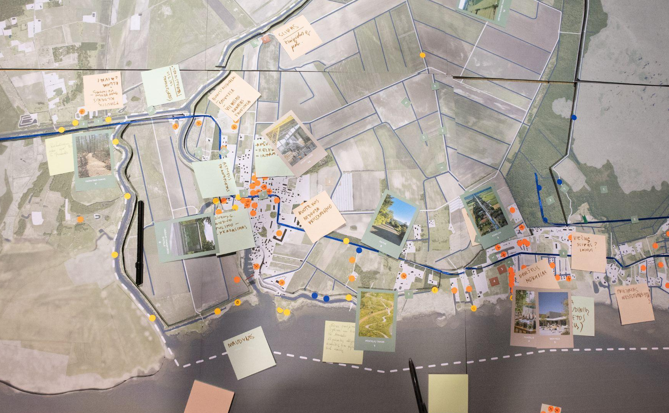
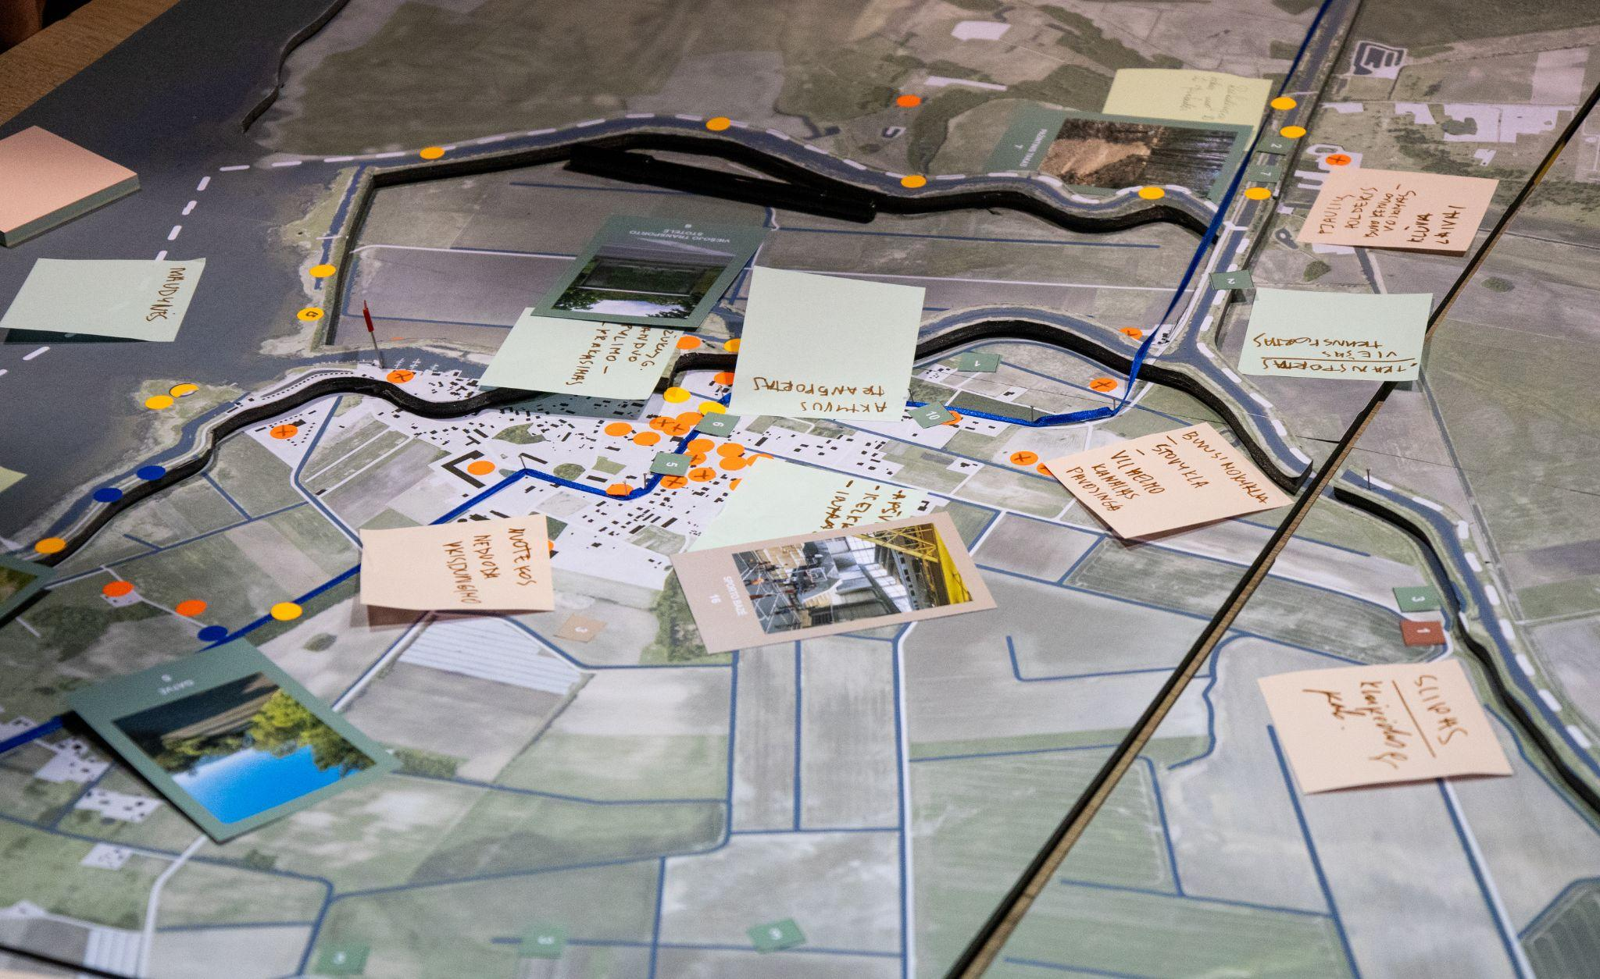
SUSITIKIMAS SU BENDRUOMENE
2025 11

Slide 10
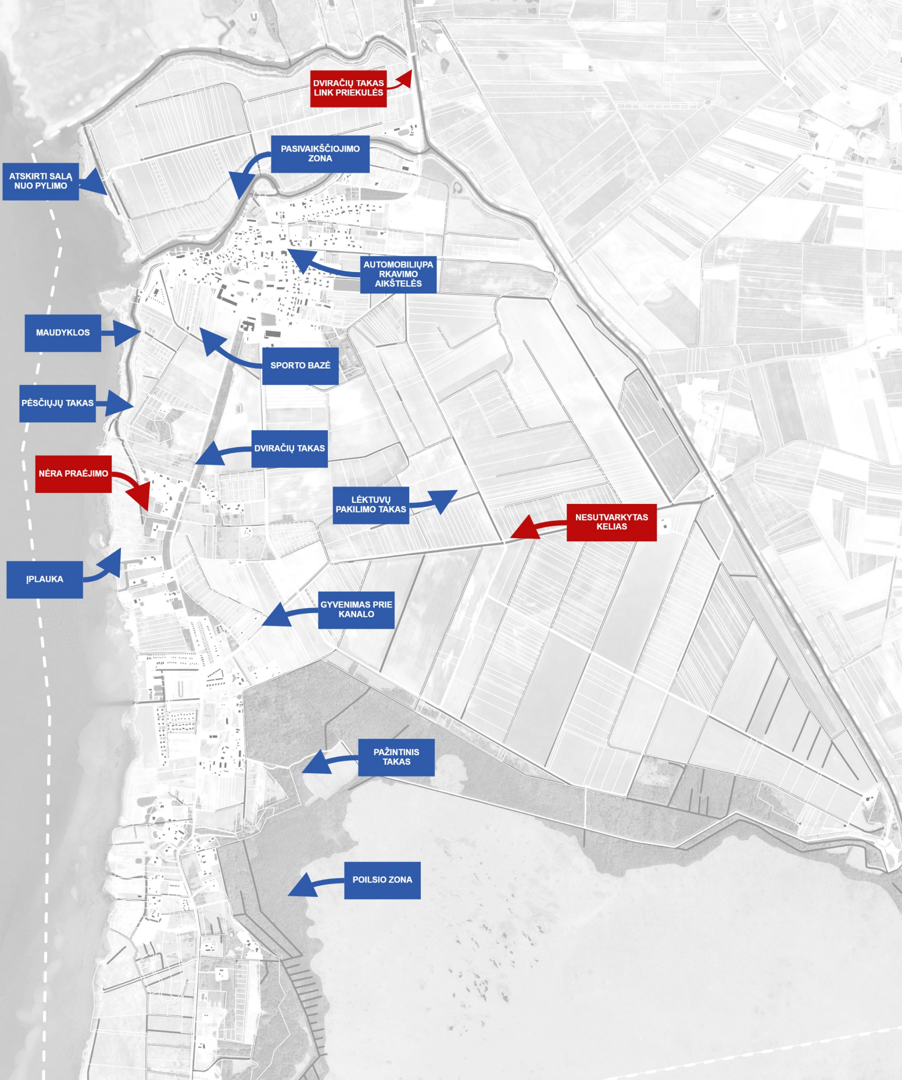
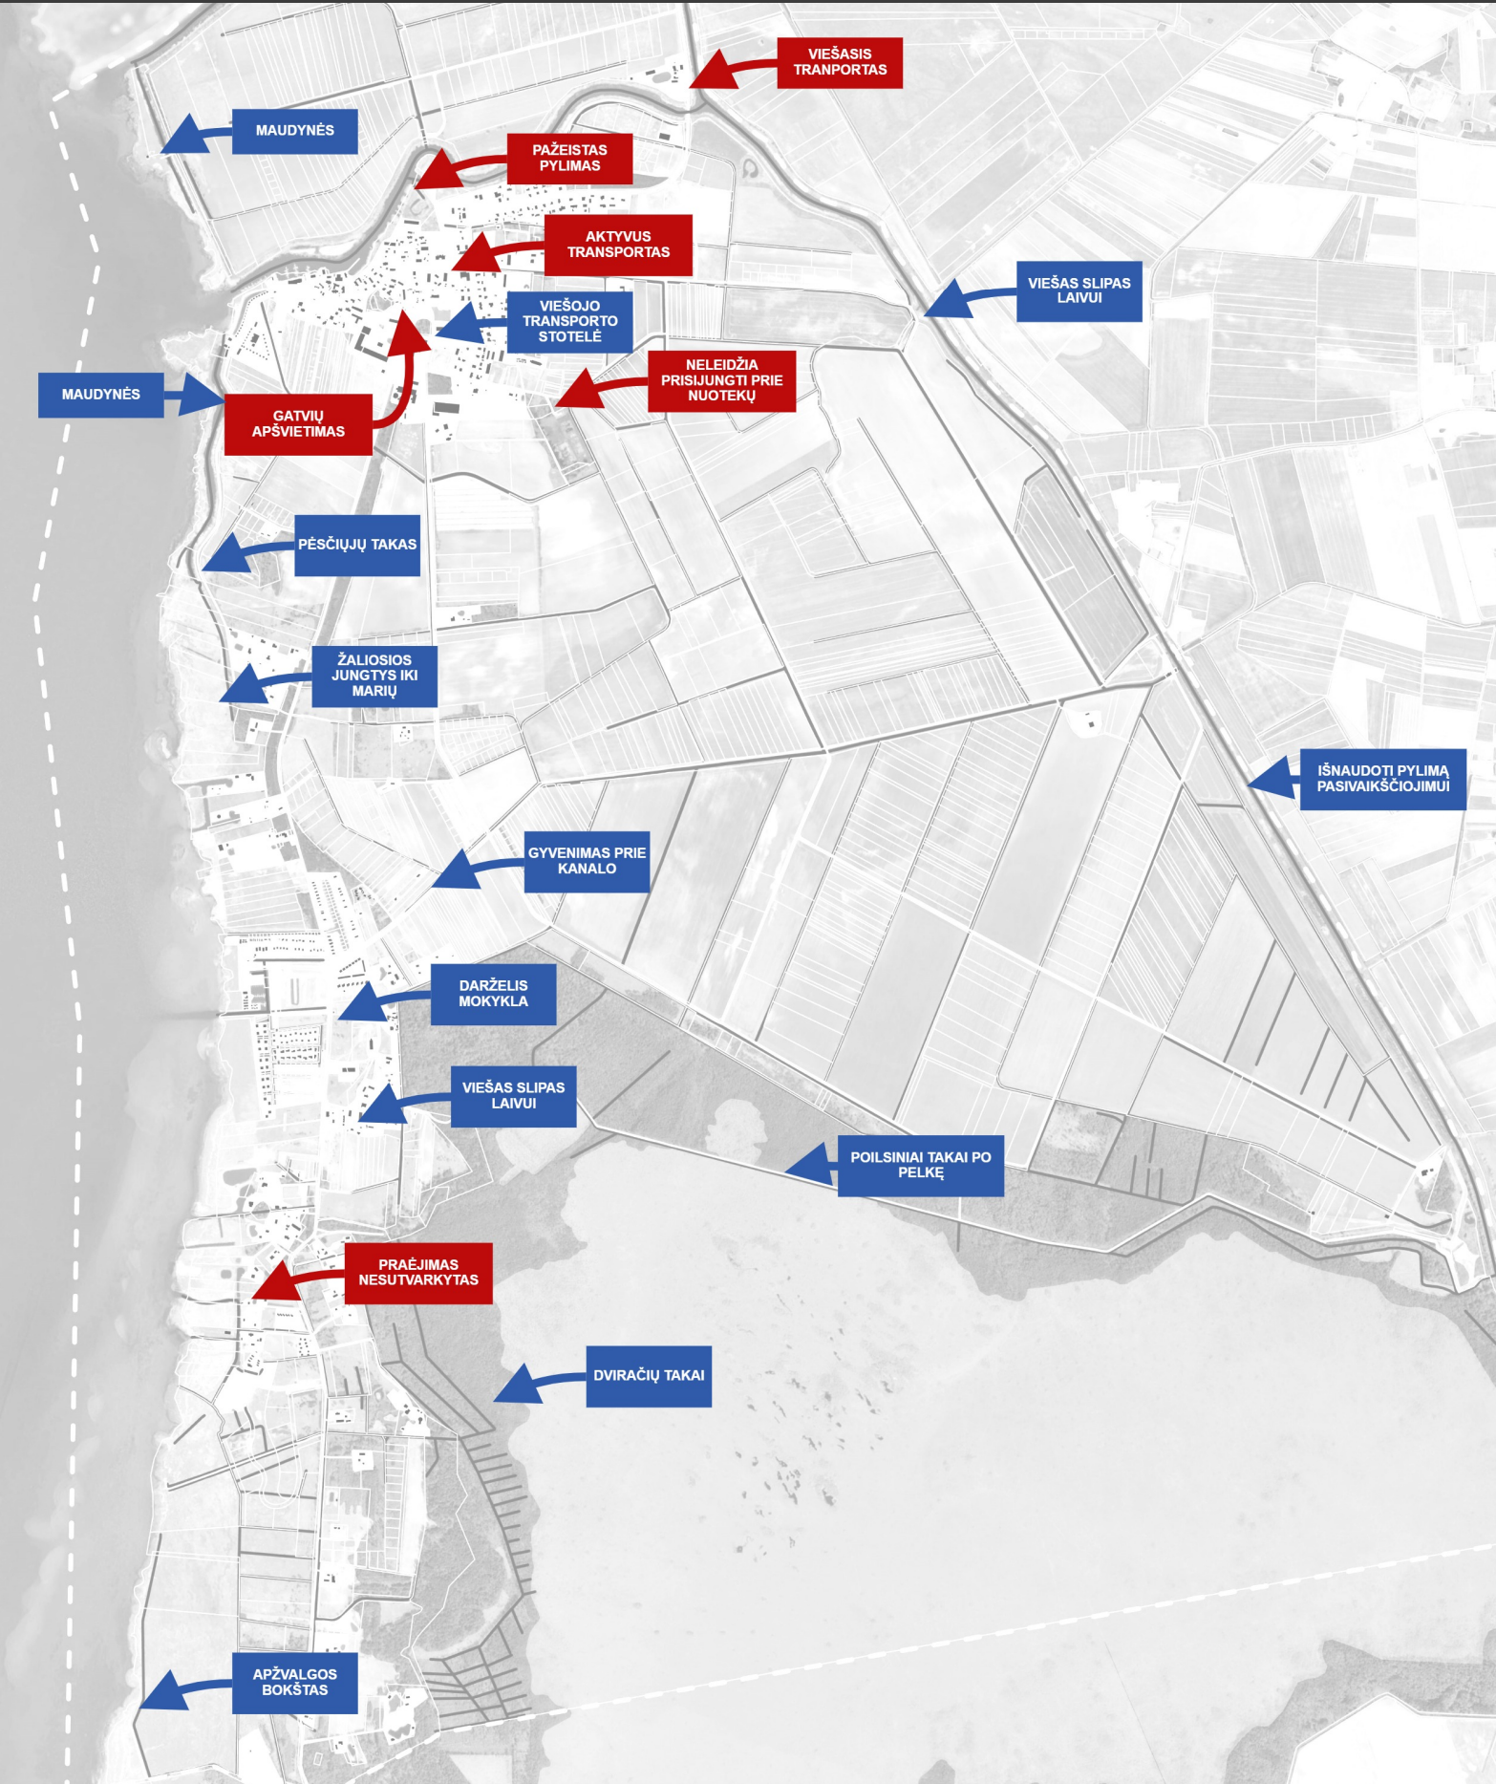
SUSITIKIMAS SU BENDRUOMENE
2025 11
VYSTYTOJAI
GYVENTOJAI
IŠVADOS:
LŪKESTIS VYSTYTI TERITORIJAS SANTYKYJE SU REKREACINĖS LAIVYBOS INFRASTRUKTŪRA
VIEŠOS INFRASTRUKTŪROS TRŪKUMAS
VIEŠŲJŲ FUNKCIJŲ TRŪKUMAS
IŠVADOS:
MAUDYNIŲ, PRIEINAMŲ VIEŠŲJŲ PAKRANČIŲ TRŪKUMAS
VIEŠŲ TAKŲ SISTEMOS TRŪKUMAS
GAMTOS KAIP VERTYBĖS APSAUGA, POREIKIS PRITAIKYTI JOS PAŽINIMUI
VIEŠŲJŲ FUNKCIJŲ TRŪKUMAS

Slide 11
PAGRINDINĖS ESAMOS BŪKLĖS IŠVADOS
Pagal BP 540 punktą: „siekiant paskirstyti poilsiautojų srautus didesnėje teritorijoje ir sumažinti pajūrio juostos rekreacinių išteklių apkrovą“, verta svarstyti galimybę dėl kurortinės vietovės statuso įgyjimo, nes bendrame Lietuvos poilsio ir kurortologijos scenarijuje kaimai turi unikalių ir su kitomis vietovėmis nepanašių kurortinių veiklų užuomazgas.
Projektuojamų kaimų geografinė lokacija yra akivaizdus linijinės partnerysčių struktūros papildinys nuo Smiltynės iki Kintų su „Kurortinės teritorijos prioritetu, siekiant kurorto statuso“ per žemyninėje dalyje esančias Klaipėdos Stariškes ir Dreverną. Gaunasi labai nuosekli ir logiška LR BP sprendinių detalizacija.
Linijinė lizdinė urbanistinė struktūra yra esminis teritorijos urbanistinio identiteto bruožas ir sąlyga. Naujojo ir senojo užstatymo dermė teritorijoje sukuria unikalią ir patrauklią vietą visų tipų turizmui.
Pradėta plėtoti vandens kanalų infrastruktūra yra unikalus reiškinys Lietuvoje.
Drevernoje ir Svencelėje gyvena apie 560 gyventojų, tačiau šiltuoju metų laiku per dieną apsilanko apie 1000 lankytojų.
2017 m. Drevernoje ir Svencelėje buvo apie 280 būstų (Dreverna – 210, Svencelė – 70). Gyventojų san-tykis siekė maždaug 2 asmenis viename būste. 2017–2025 m. būsto fondas išaugo apie 325 vienetais, daugiausia per privačius rekreacinius ir gyvenamuosius projektus („Svencelės salos“, „Kopa vilkui“, „SBA Urban Wind“, kempingai). 2025–2035 m. prognozuojama dar +650 naujų būstų, todėl fondas faktiškai padvigubėtų.
Kaimuose yra itin gera aplinkos būklė (nėra stacionarių oro taršos šaltinių, sezoninis triukšmas neviršija ribinių normų, Kuršių marių pakrantės vanduo ties Dreverna pasižymi labai geros–geros ekologinės būklės rodikliais).

Slide 12
URBANISTINĖ IDĖJA / KRYPTIS
APGYVENDINTAS SEZONINIS PAMARIO RUOŽAS
KURORTINĖ TERITORIJA
-AR-
?

Slide 13
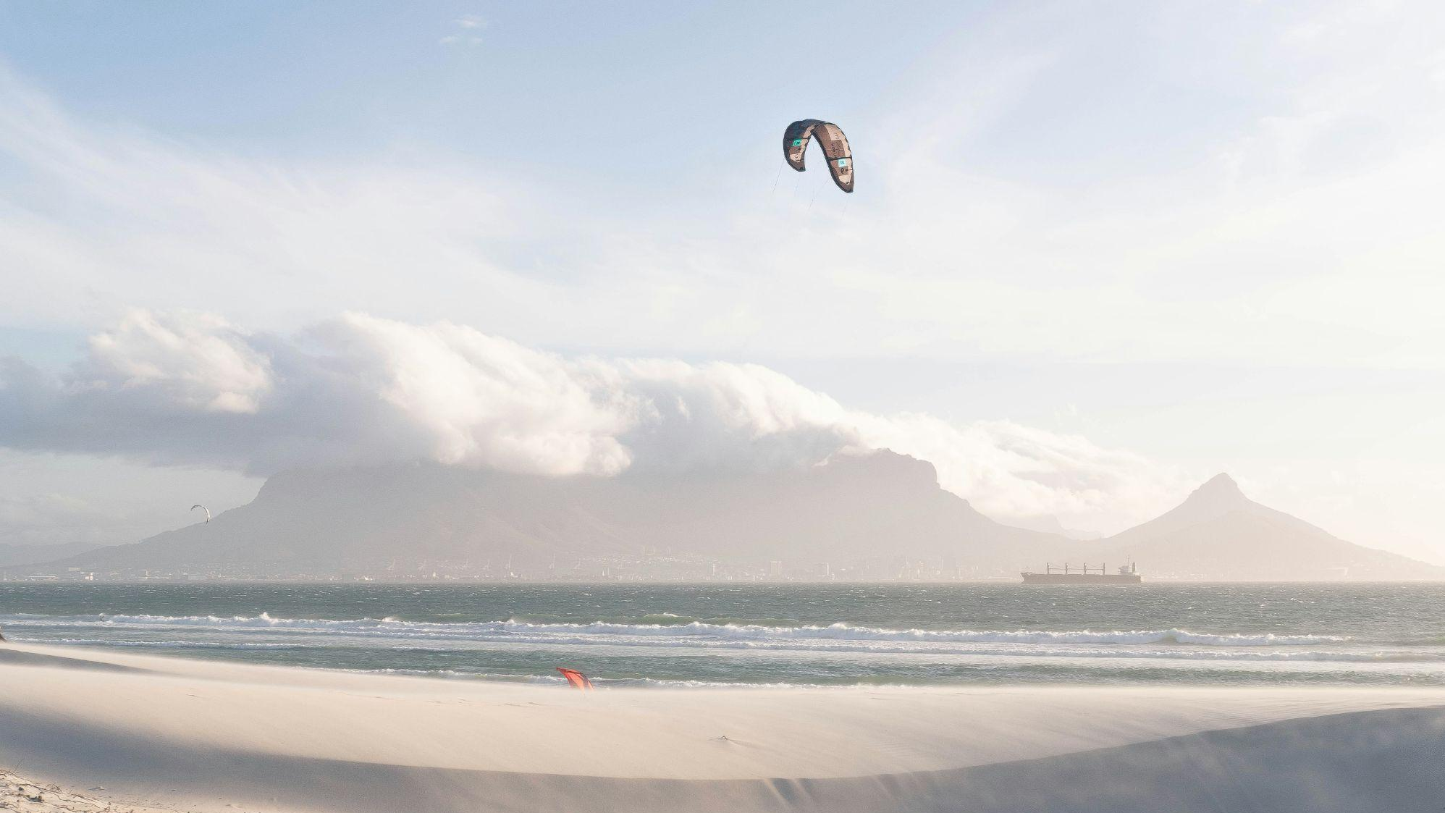
KURORTINĖS TERITORIJOS VYSTYMO GALIMYBĖS

Slide 14
KAS YRA KURORTAS?
Kurortas – gyvenamoji vietovė, kurioje yra moksliškai ištirtų ir pripažintų gamtinių gydomųjų veiksnių, rekreacinių teritorijų, vandens telkinių, išplėtota specialioji infrastruktūra šiems veiksniams naudoti gydymo, sveikatinimo, turizmo ir poilsio reikmėms ir kuriai įstatymu suteiktas kurorto statusas.
Lietuvos Respublikos kurortų ir kurortinių teritorijų darnaus vystymo įstatymas
Pagal sezoną:
•Vasaros
•Žiemos
•Veikiantys visus metus
Pagal paslaugų specifiką:
•Poilsio
•Gydomieji
•Mišrieji
Pagal vietą:
•Pajūrio
•Kontinentiniai
•Jūriniai
Pagal gydymo būdą:
•Klimatiniai
•Balneologiniai
•Speleo (purvo)
•Mišrūs
KURORTŲ TIPAI
Pagal vandens išteklius:
•Gėlųjų vandenų dumblo
•Sūriųjų vandenų dumblo
Pagal funkcijas:
•Gydomieji
•Rekreaciniai
•Reabilitaciniai
•Prevenciniai (poilsiniai)
Pagal reikšmę:
•Respublikinės reikšmės
•Vietinės reikšmės
Pagal urbanizacijos lygį:
• Kurortiniai miestai
•Kurortiniai kaimai
•Kurortinės vietovės

Slide 15
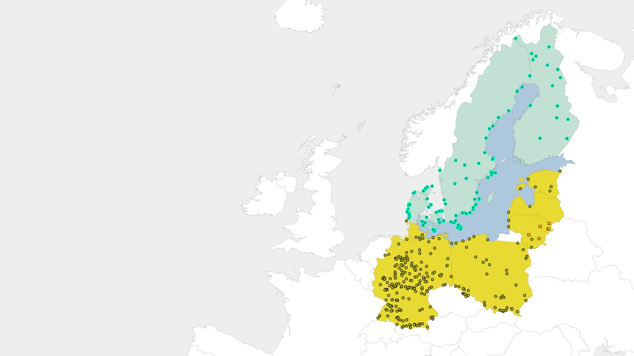
KONTEKSTAS
BALTIJOS JŪROS REGIONAS
KURORTAI
Estijoje yra 6 kurortai;
Latvijoje yra 2 kurortai;
Lietuvoje yra 4 kurortai ir 5 kurortinės; teritorijos
Lenkijoje yra 45 kurortai;
Vokietijoje yra daugiau nei 350 kurortų;
Danija, Švedija ir Suomija kurortų nereglamentuoja

Slide 16
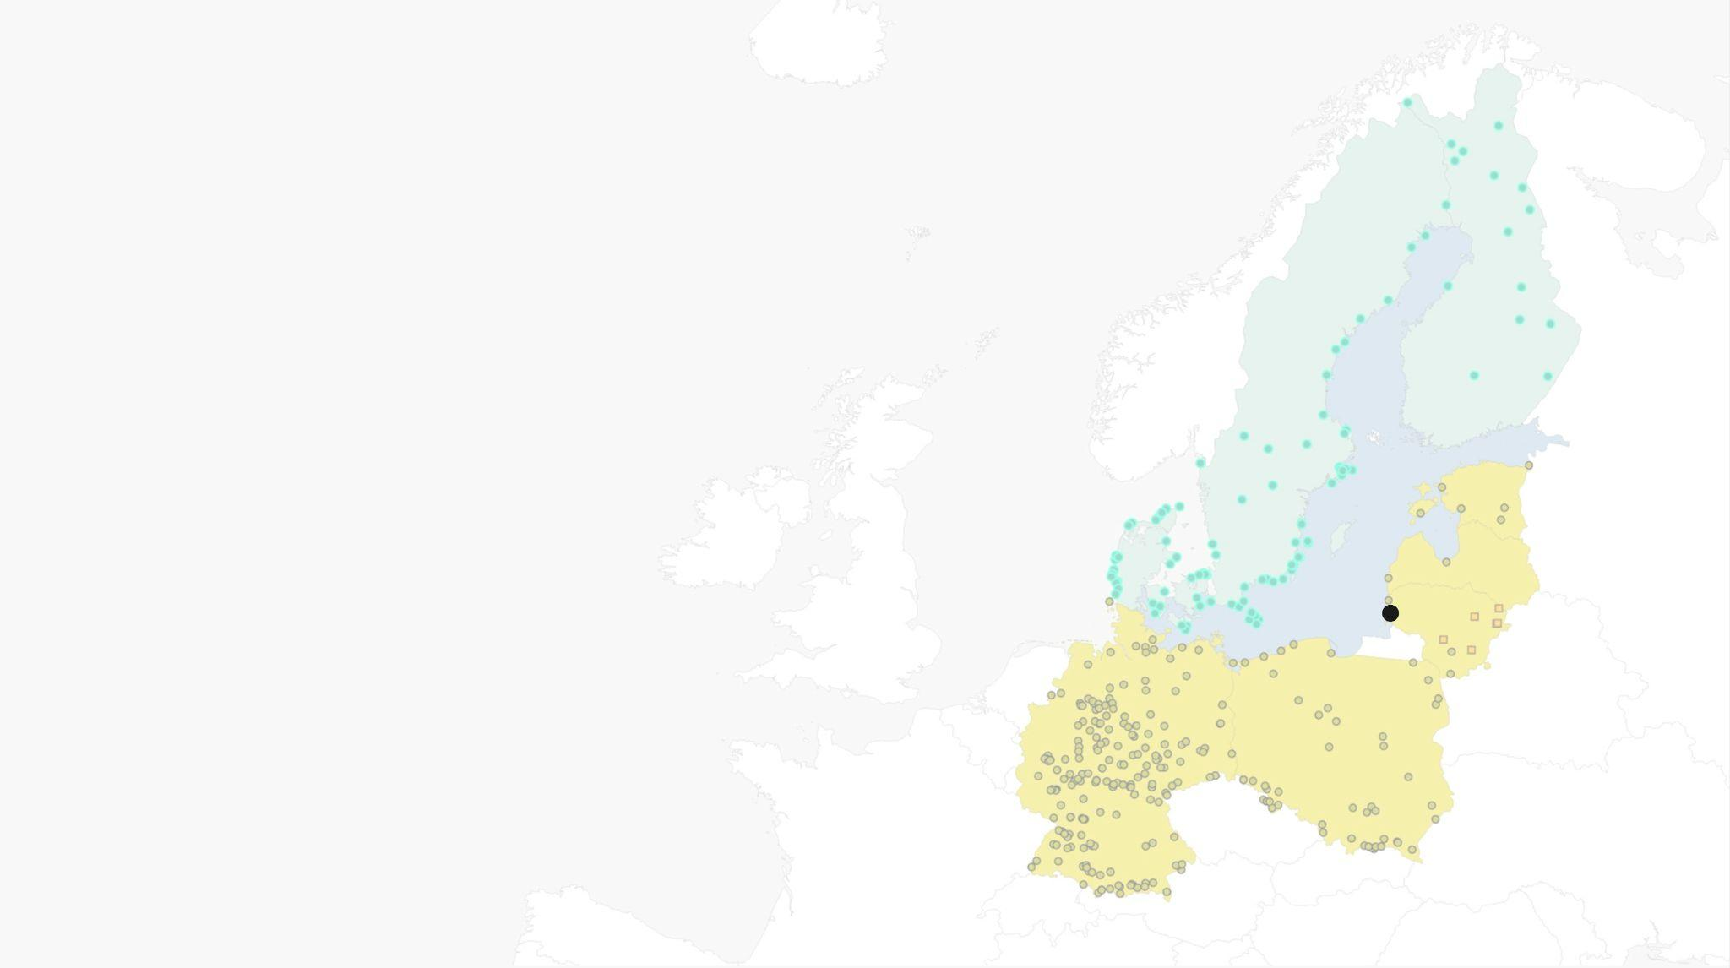
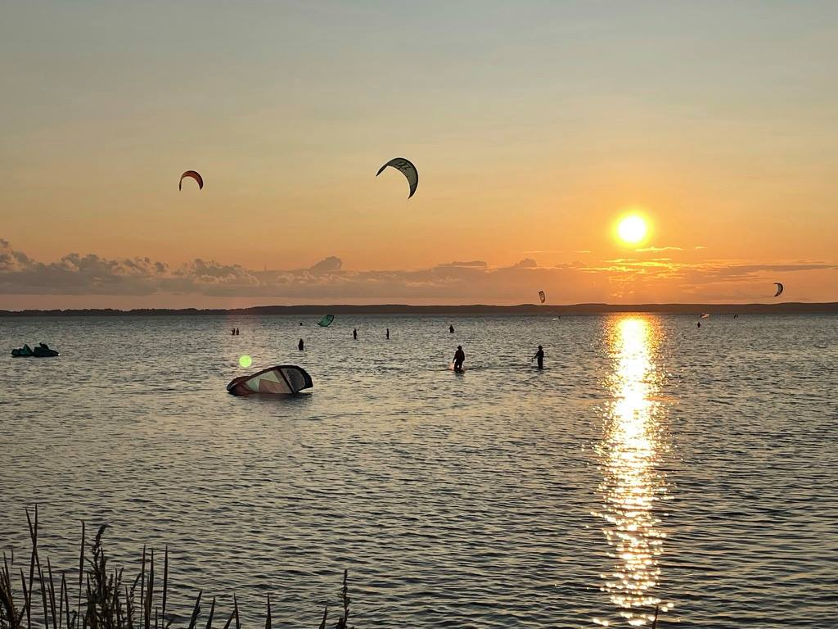
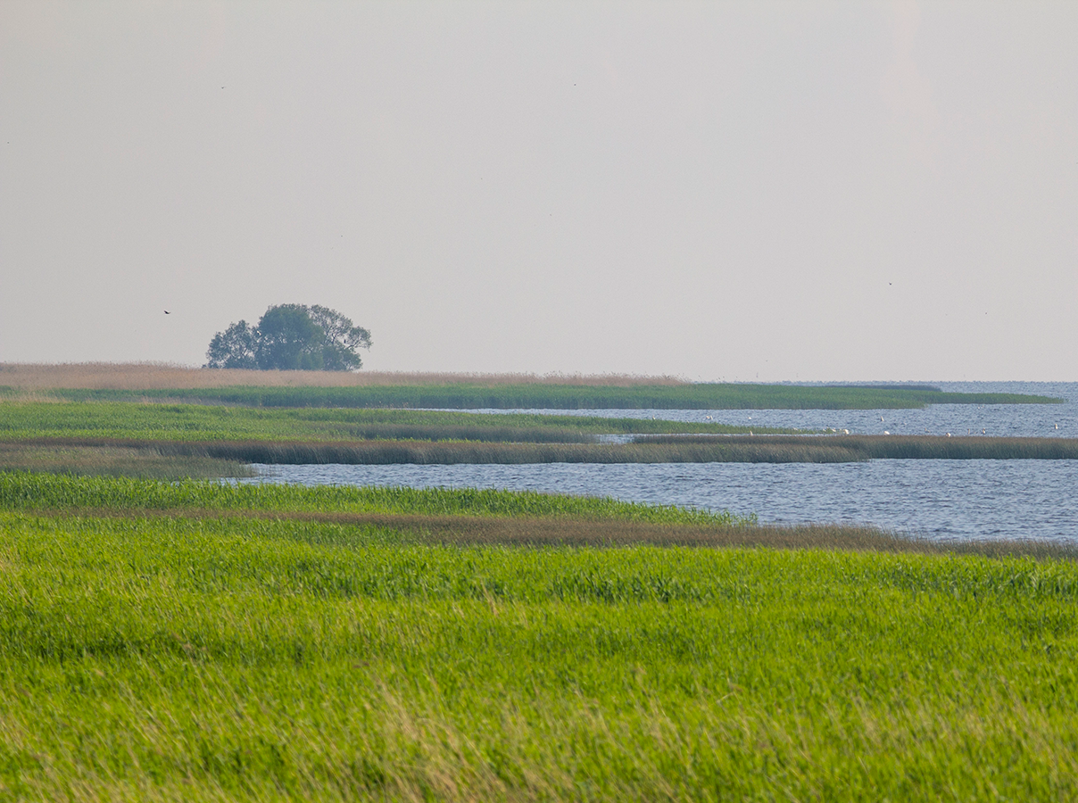
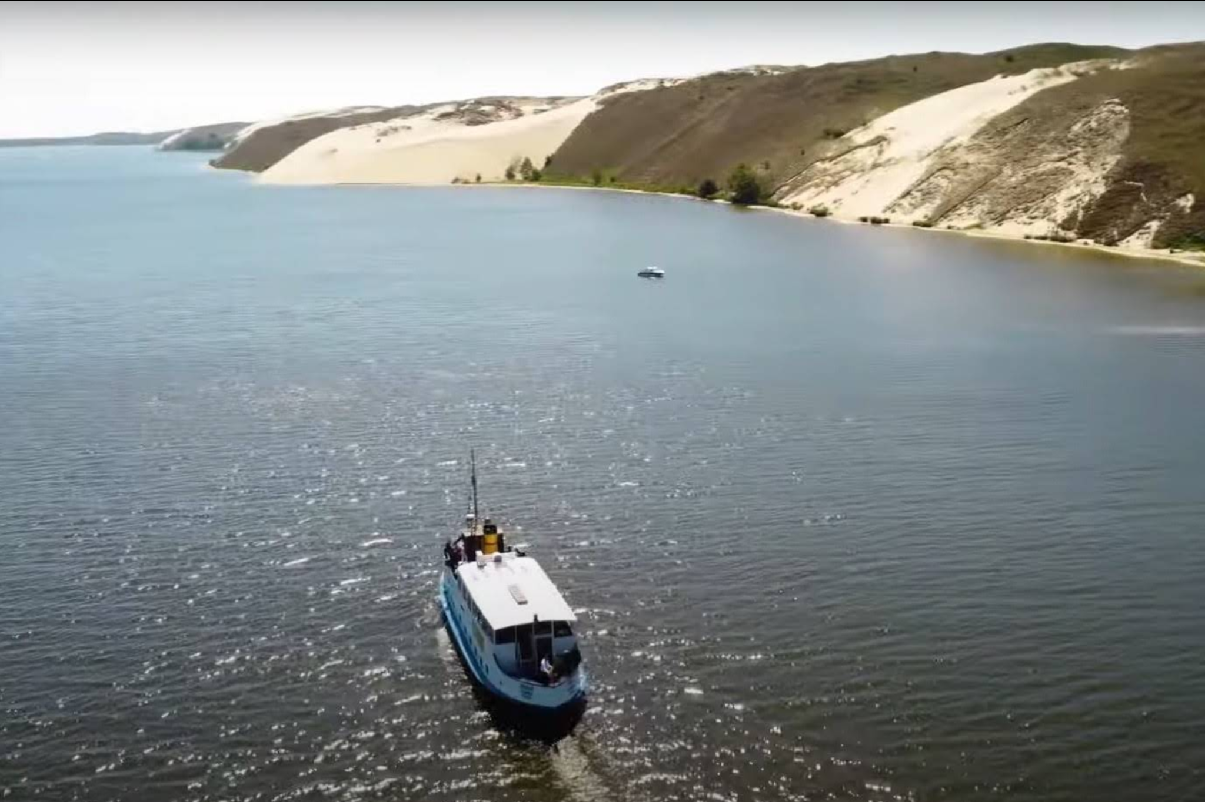
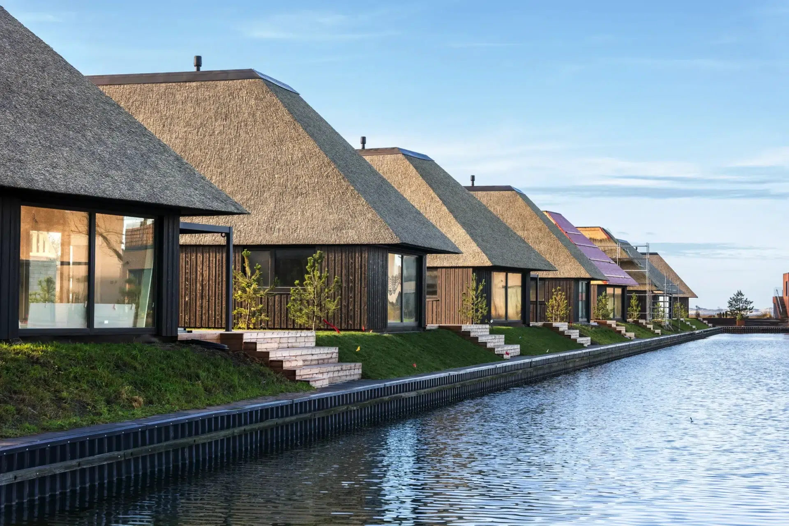
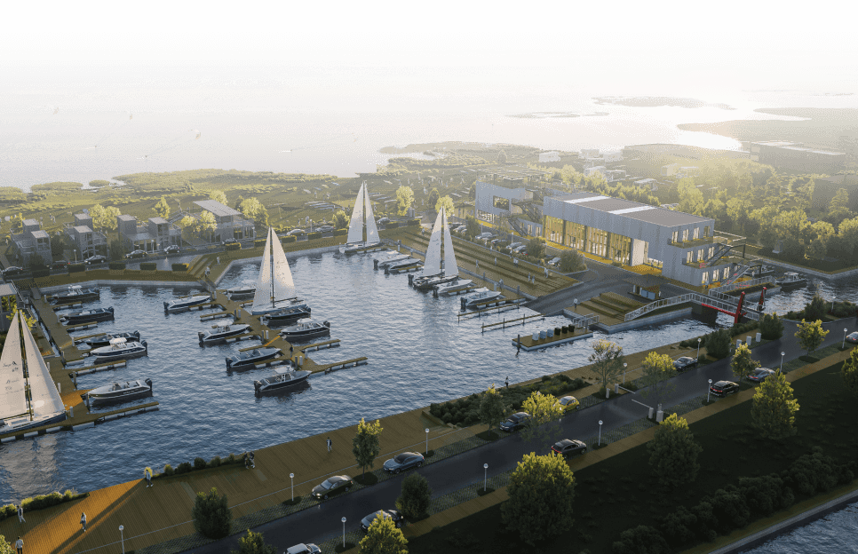
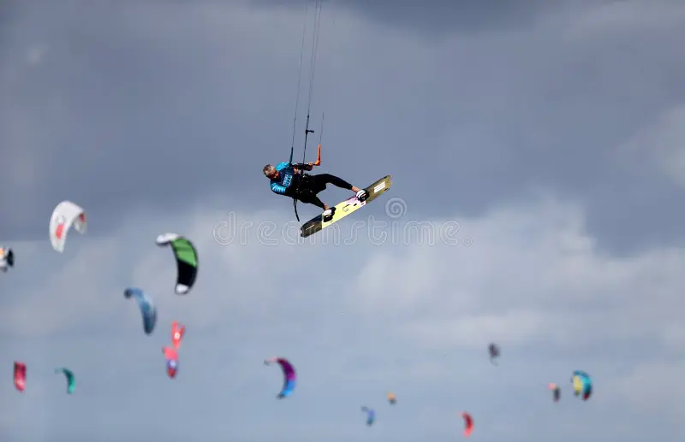
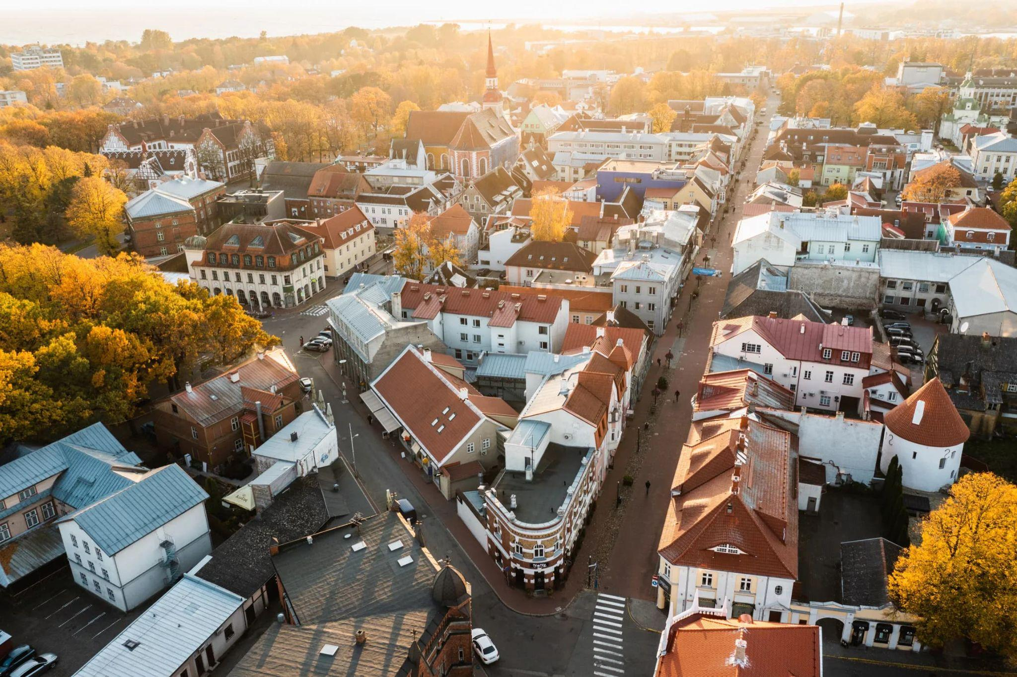
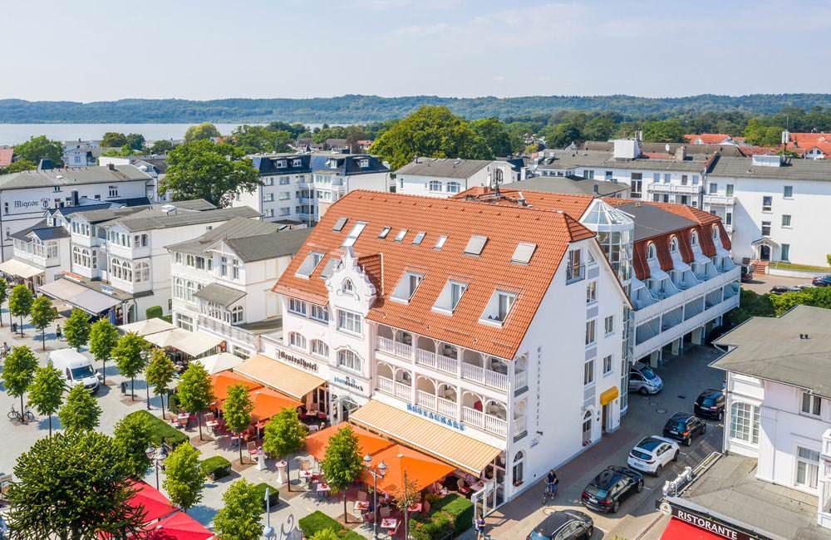
DREVERNOS - SVENCELĖS KAIP KURORTO IŠSKIRTINUMAS KONTEKSTE
DREVERNA
SVENCELĖ

Slide 17
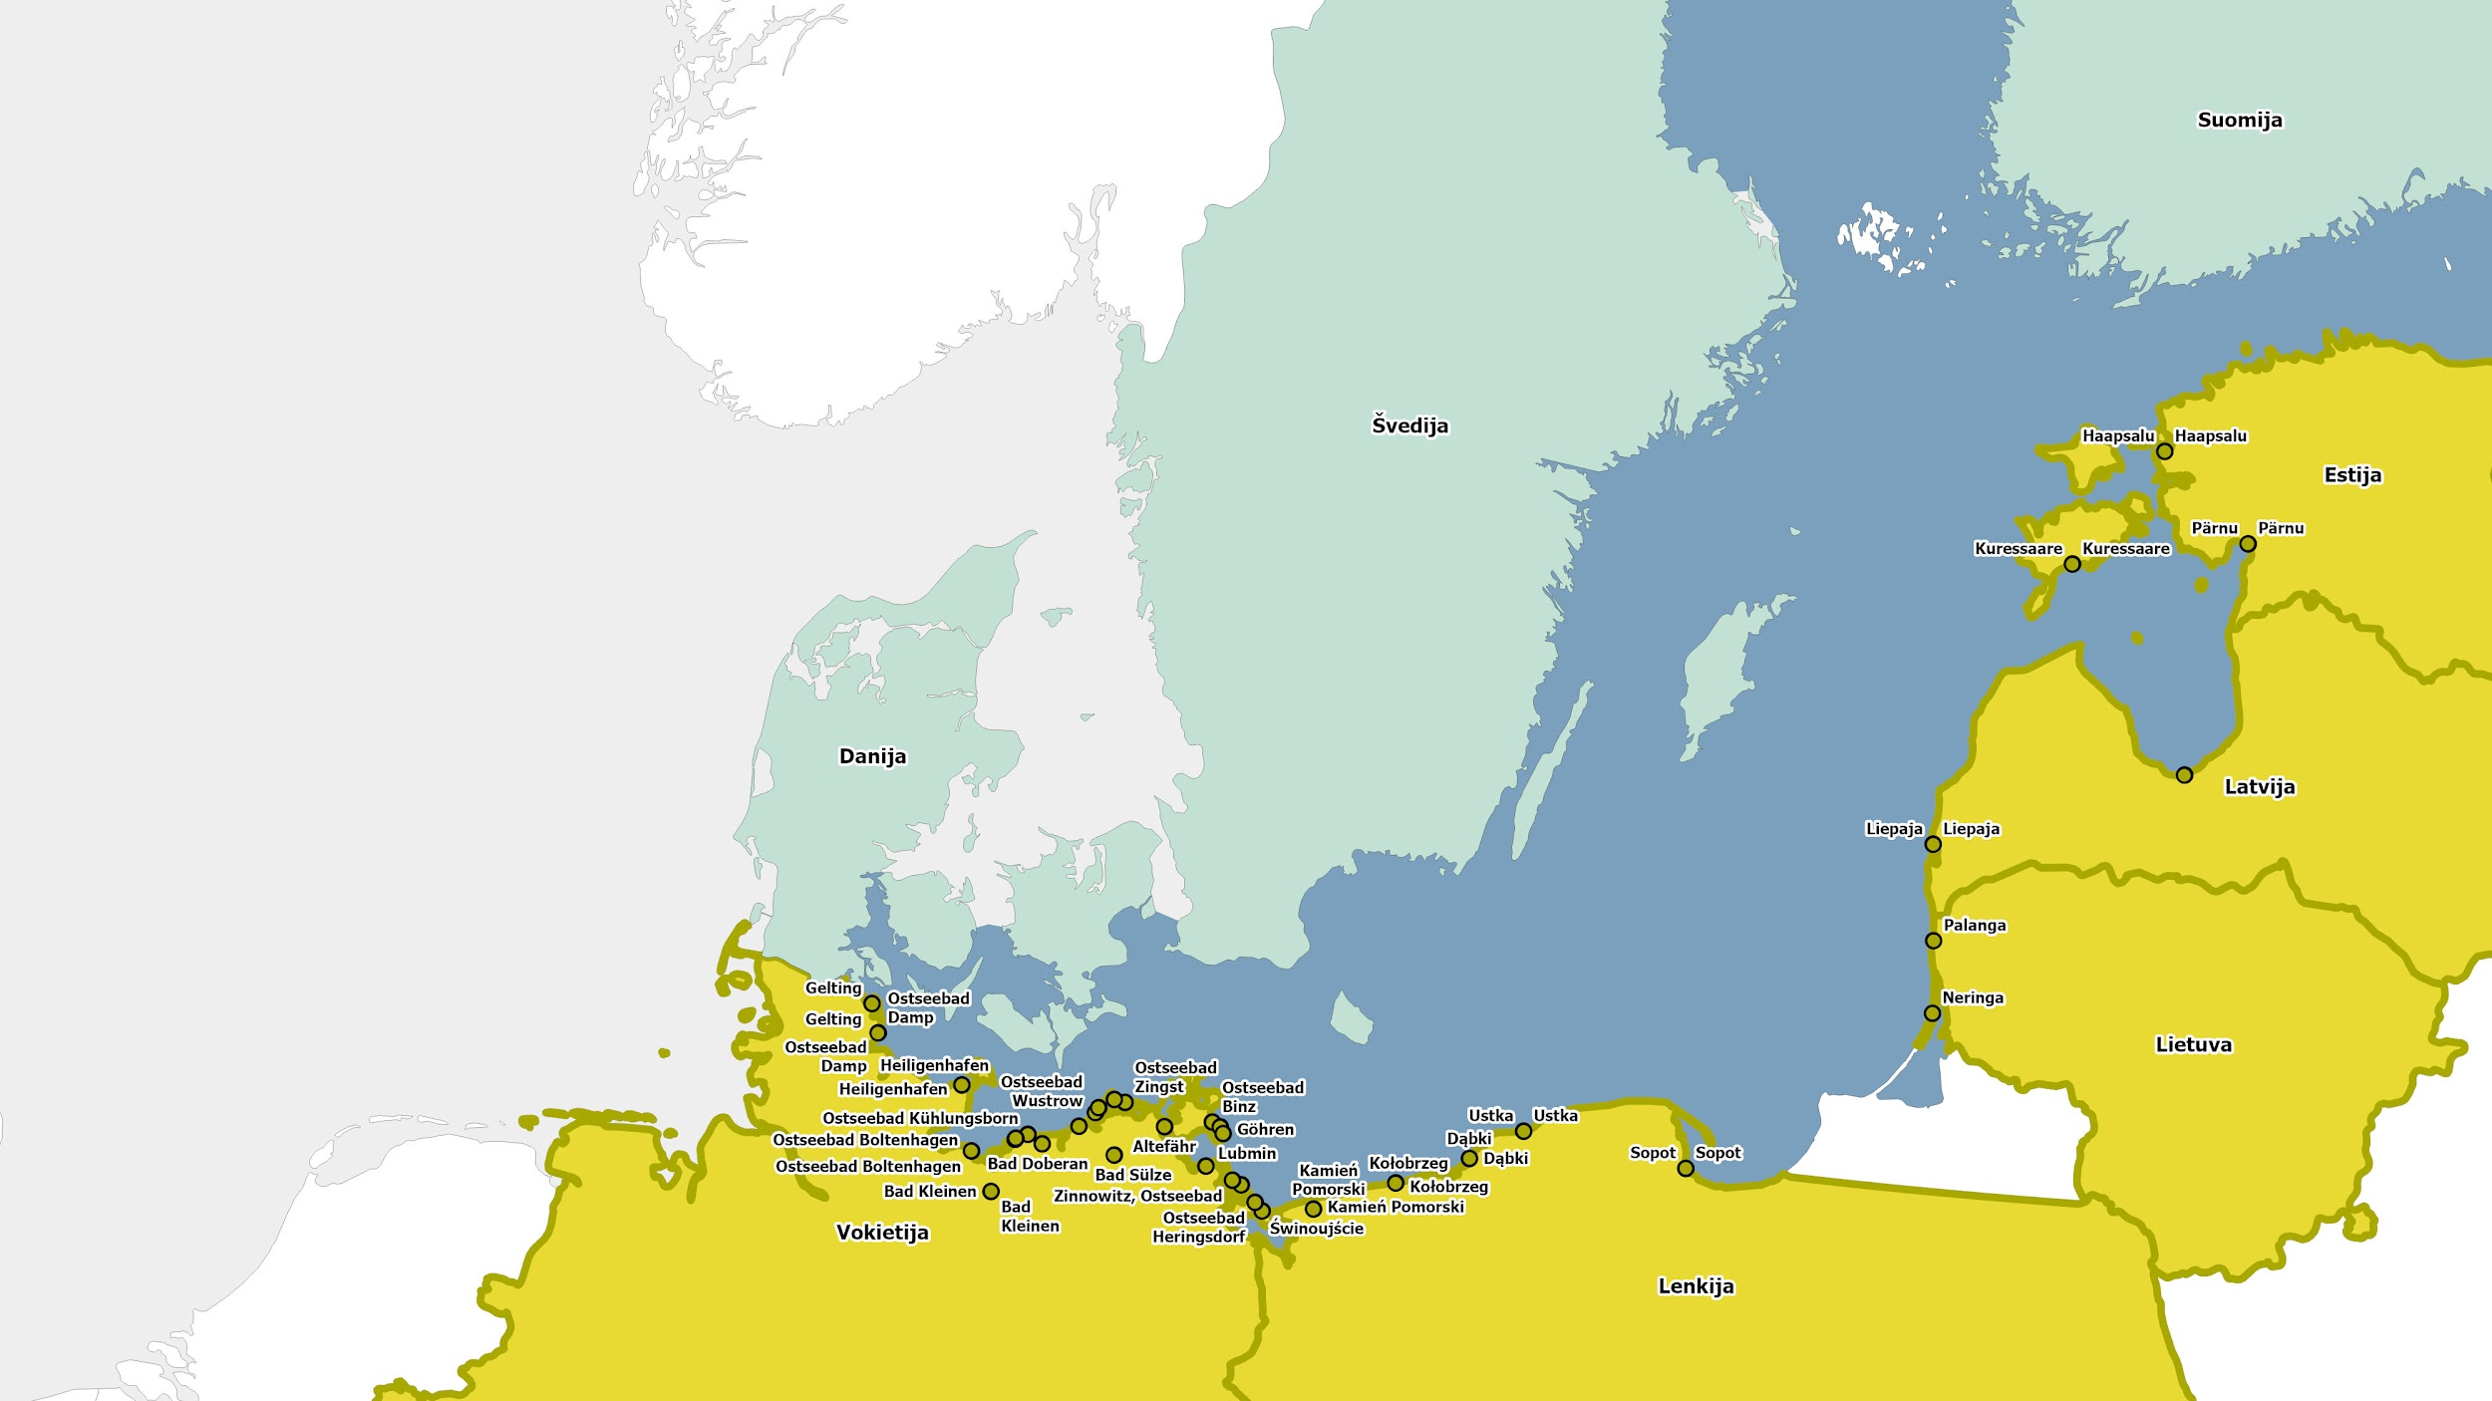
KONTEKSTAS
BALTIJOS JŪROS REGIONAS
KURORTAI BALTIJOS JŪROS PAKRANTĖJE
Estijoje yra 4 kurortai;
Latvijoje yra 2 kurortai;
Lietuvoje yra 2 kurortai
Lenkijoje yra 5 kurortai;
Vokietijoje yra 20 kurortų;

Slide 18
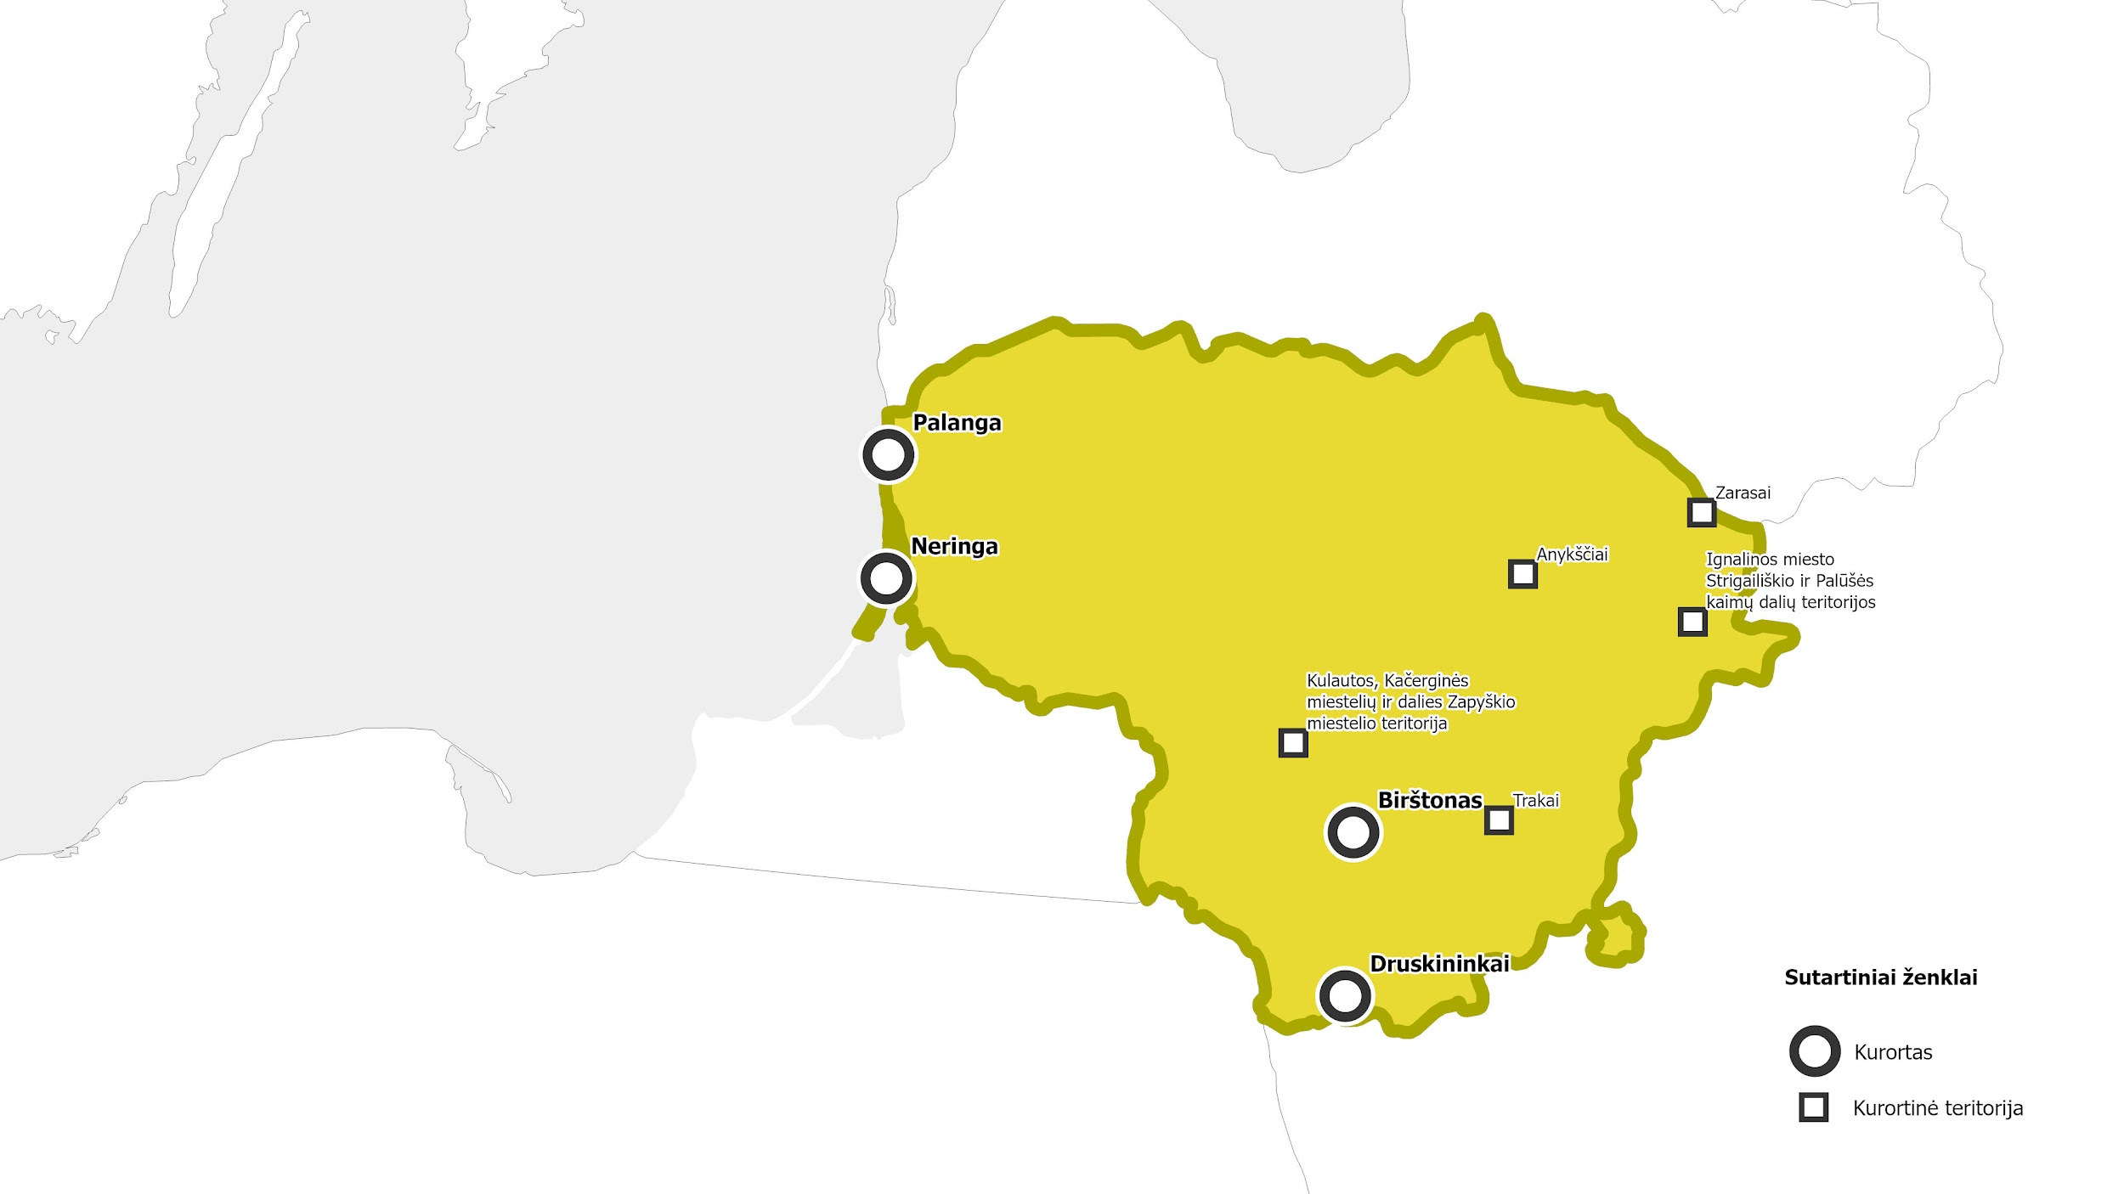
KURORTAI IR KURORTINĖS TERITORITORIJOS LIETUVOJE
Lietuvoje yra 4 kurortai - Palanga, Neringa, Birštonas, Druskininkai ir 5 kurortinės teritorijos - Anykščiai, Trakai, Ignalinos miesto Strigailiškio ir Palūšės kaimų dalių teritorijos, Klautos, Kačerginės miestelių ir dalies Zapyškio miestelio teritorija

Slide 19
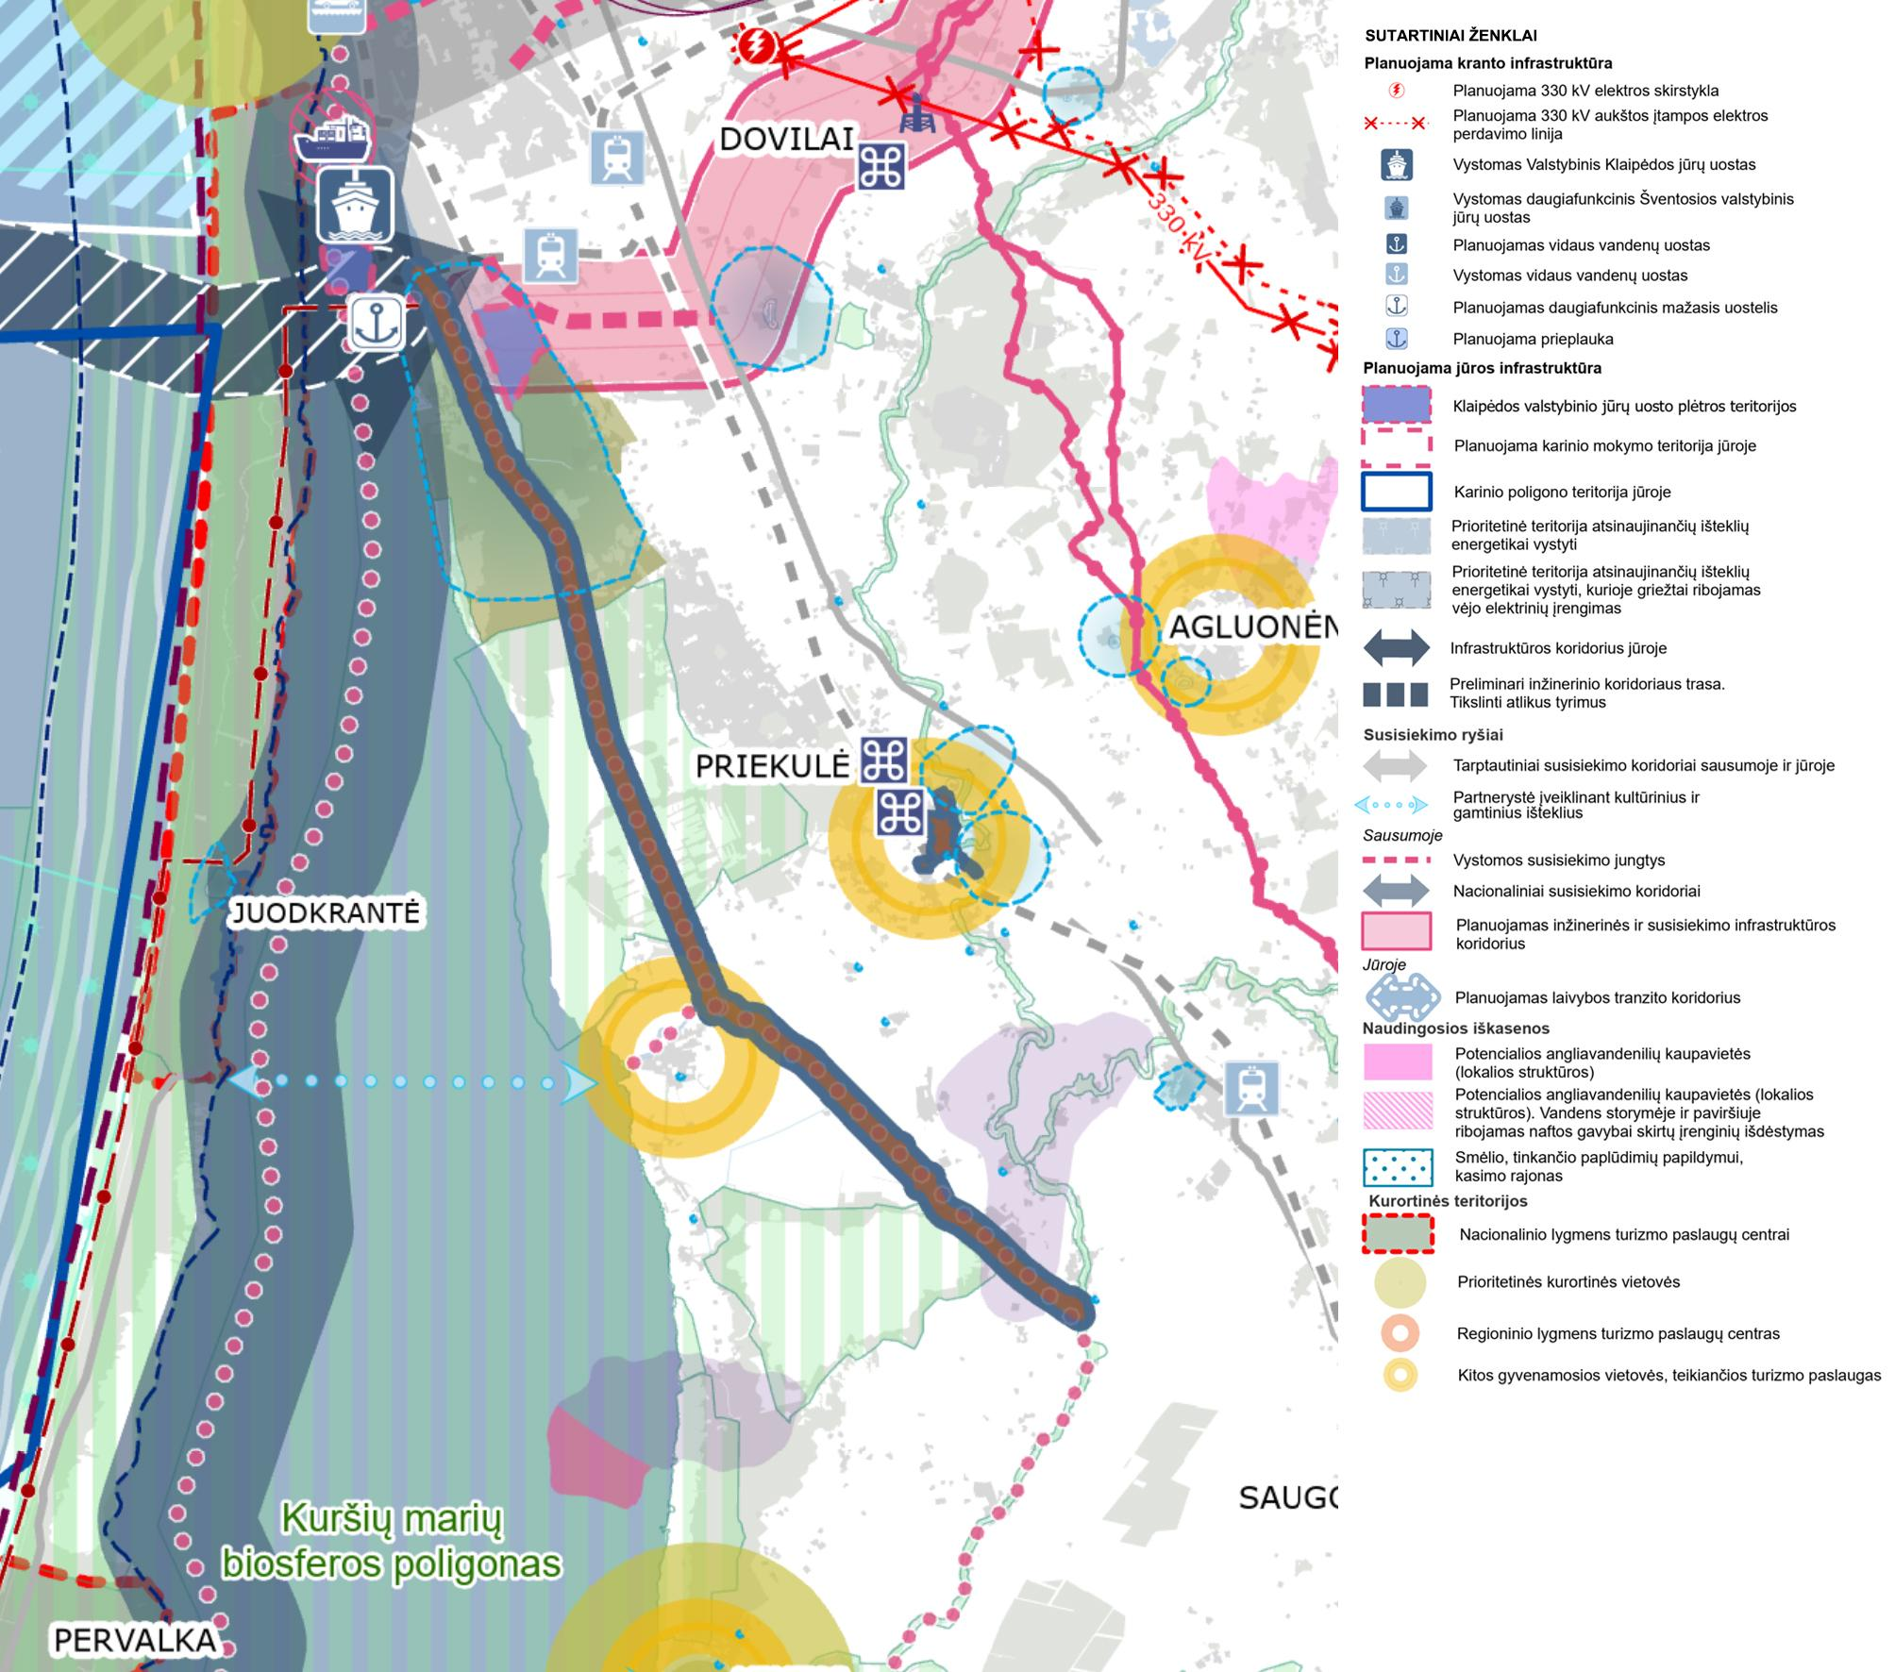
LIETUVOS BENDROJO PLANO SPRENDINIAI PLANUOJAMAI DREVERNOS- SVENCELĖS TERITORIJAI
1. Vakarų Lietuvos partnerysčių grupės areale vystyti rekreacijos ir turizmo paslaugas pajūrio kurortuose (Palangoje ir Neringoje) ir teritorijose, turinčiose vertingiausius pajūrio ir pamario rekreacinius išteklius (Rusnėje, Kintuose, Drevernoje, Svencelėje, Barstyčiuose, Mosėdyje, Karklėje, Smiltynėje, Giruliuose), taip pat kitose Mažosios Lietuvos kultūrinio palikimo gyvenamosiose vietovėse (žr. brėž. Atsakingai naudojama jūra ir pakrantė), formuojant vieningą pajūrio paslaugų ir pramogų juostą, sudarant prielaidas paskirstyti poilsiautojų srautus didesnėje teritorijoje ir sumažinti pajūrio juostos rekreacinių išteklių apkrovą (540 p.).
2. Esant techninėms galimybėms Karaliaus Vilhelmo kanalą pritaikyti krovininei laivybai, taip užtikrinant alternatyvią krovinių gabenimo galimybę į KVJU, kai laivyba ribojama Kuršių mariose(276p.).
KRYPTIS
TURIZMAS

Slide 20
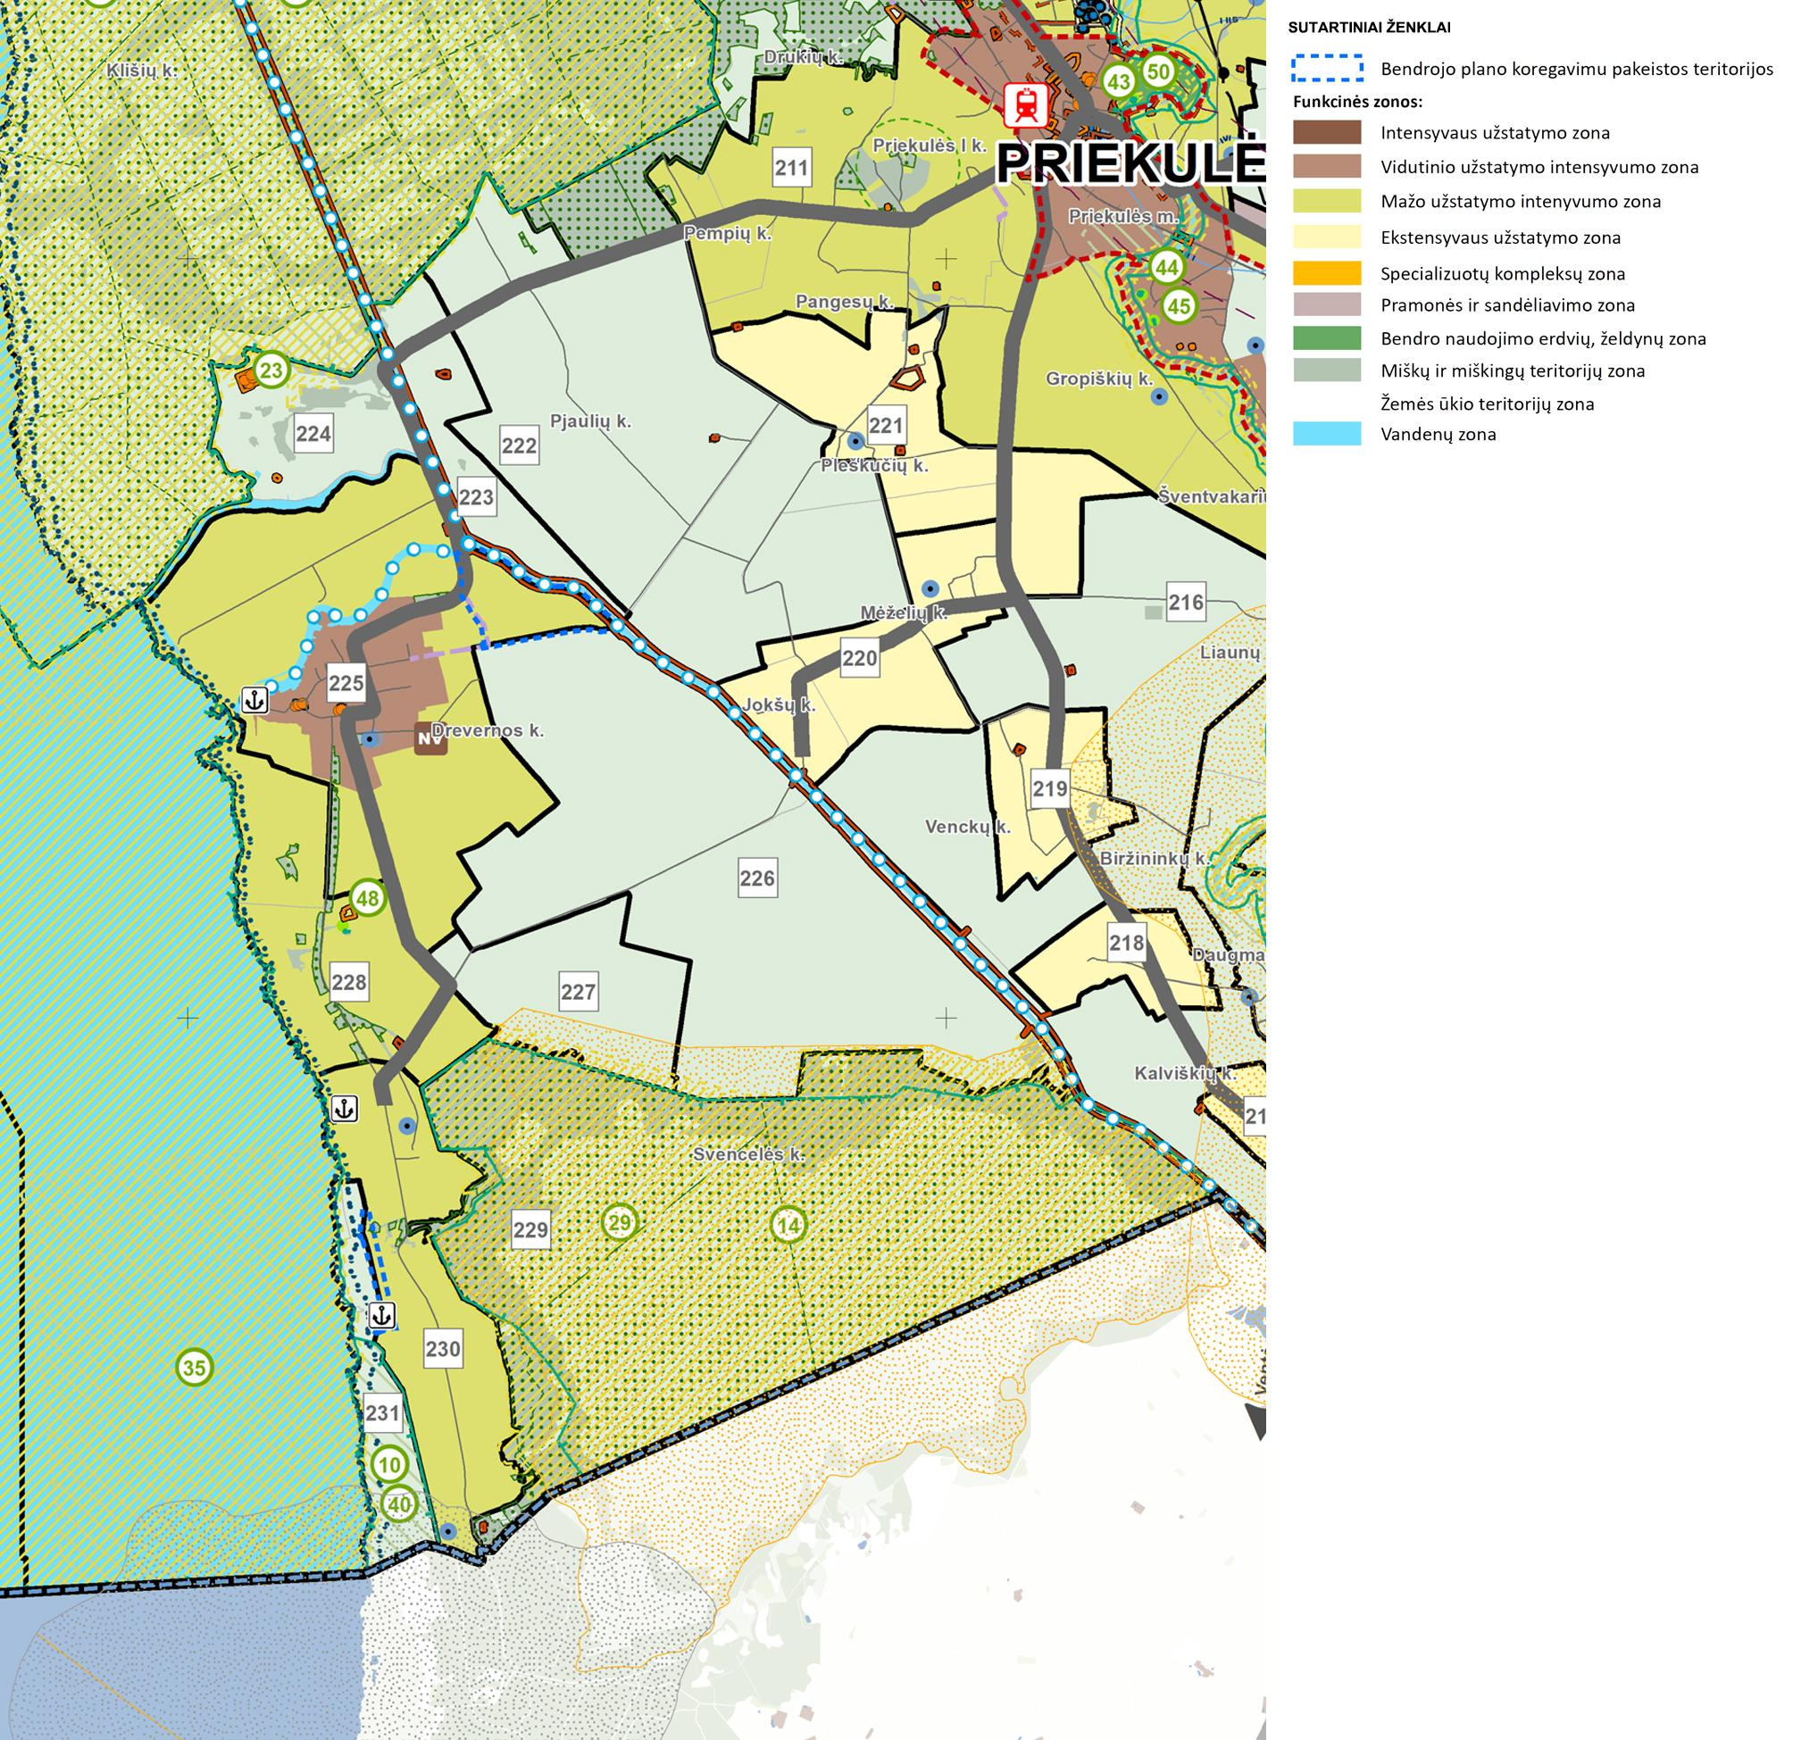
KLAIPĖDOS RAJONO SAVIVALDYBĖS TERITORIJOS BENDROJO PLANO SPRENDINIAI
Klaipėdos rajono savivaldybės bendrojo plano sprendiniuose (aiškinamojo rašto 21 pusl.) vertinant rekreacinį potencialą svarstytinas Kurortinės teritorijos statuso siekimas Drevernos-Svencelės ir / ar Karklės kaimuose.
KURORTINĖ TERITORIJA
KRYPTIS

Slide 21
KLAIPĖDOS RAJONO STRATEGINIS PLĖTROS PLANAS IKI 2030 M.
Klaipėdos rajono strateginiame plėtros plane minima Lietuvos turizmo plėtros 2014-2020 metų programa ir joje išskiriami prioritetiniai turizmo plėtros regionai, tarp jų Pajūrio regionas, apimantis ir Klaipėdos rajono savivaldybę. Didžiausią potencialą Klaipėdos rajono savivaldybėje turi pajūrio ir marių apylinkės, taip pat gyvenvietės. Klaipėdos rajono nacionalinio potencialo teritorijos yra Karklės, Gargždų, Drevernos–Svencelės–Priekulės. Šios teritorijos sudaro aktyvaus/sportinio turizmo regione tinklą.
KLAIPĖDOS RAJONO TURIZMO PLĖTROS PLANAS IKI 2030 M.
Kurortinio teritorijų statuso perspektyva Klaipėdos rajono savivaldybėje gali būti sietina su Kukuliškių rekreacinės gyvenvietės vystymu, kuri, turėdama turtingą įvairiapusiam poilsiui gamtoje tinkamą aplinką ir tikslingai investuojant į specialią sveikatinimo (gydomąją) infrastruktūrą, ateityje galėtų vykdyti ir būdingas kurortines teritorijos funkcijas. Svarstytina ir Svencelės–Drevernos perspektyvinės kurortinės teritorijos galimybė.
STRATEGINIS VEIKLOS PLANAS 2026-2028 M.
Turizmo srityje numatoma plėtoti turistinius maršrutus ir infrastruktūrą, gerinti paslaugų kokybę bei rinkodarą, ypatingą dėmesį skiriant pajūrio ir vandens turizmo plėtrai, įskaitant Drevernos−Svencelės, Karklės vietovių turistinio patrauklumo didinimą bei infrastruktūros gerinimą.

Slide 22
BENDRIEJI REIKALAVIMAI KURORTO AR KURORTINĖS TERITORIJOS STATUSUI GAUTI
1.Gyvenamoji vietovė, kuriai siekiama kurorto ar kurortinės teritorijos statuso, turi būti pažymėta Lietuvos Respublikos teritorijos bendrajame plane (nepažymėta, tačiau įvardinta turizmo vystymo kryptis).
2.Gyvenamosios vietovės, kuriai siekiama kurorto ar kurortinės teritorijos statuso, teritorijos ribos turi būti nustatytos Teritorijos administracinių vienetų ir jų ribų įstatymo nustatyta tvarka, pažymėtos savivaldybės lygmens bendrajame plane arba vietovės lygmens bendrajame plane (būtų nustatyta rengiamame bendrajame plane).
3.Gyvenamojoje vietovėje, kuriai siekiama kurorto ar kurortinės teritorijos statuso:
•negali būti vykdoma veikla, kuriai reikalingas taršos integruotos prevencijos ir kontrolės leidimas, išduodamas vadovaujantis Lietuvos Respublikos aplinkos ministro įsakymu patvirtintomis taisyklėmis;
•aplinkos oro užterštumo lygis negali viršyti ribinių verčių, tvirtinamų aplinkos ministro ir Lietuvos Respublikos sveikatos apsaugos ministro. Rekomenduojama, kad aplinkos oro užterštumo kietosiomis dalelėmis KD2,5 lygis neviršytų Pasaulio sveikatos organizacijos rekomenduojamų aplinkos oro kokybės rodiklių (neviršija);
• turi būti vykdomos prevencinės priemonės, kad kurorte ar kurortinėje teritorijoje nebūtų erkinio encefalito arba Laimo ligos endeminių židinių, vadovaujantis sveikatos apsaugos ministro nustatyta tvarka;
• akustinė aplinka ir elektromagnetinė tarša negali viršyti sveikatos apsaugos ministro nustatytų ribinių dydžių (verčių) (neviršija);
• kvapo koncentracija gyvenamosios aplinkos ore negali viršyti leistinos sveikatos apsaugos ministro nustatytos ribinės vertės (neviršija);
• turi būti numatytos proporcingos, įvertinus planuojamą lankytojų srauto augimą, viešajai tvarkai užtikrinti skiriamos savivaldybės administracijos pajėgos ir vykdomos tikslinės nusikaltimų prevencijos priemonės, atsižvelgiant į kriminogeninės situacijos gyvenamojoje vietovėje, kuriai siekiama kurorto ar kurortinės teritorijos statuso, analizę (turės būti numatyta);
• turi būti įgyvendinami konkretūs viešųjų erdvių apsaugos architektūros sprendimai, įskaitant pėsčiųjų ir transporto eismo srautų atskyrimą (dalinai būtų numatyta rengiamame bendrajame plane, taip pat gali būti patvirtintos architektūros taisyklės);
• turi būti viešųjų erdvių saugumui užtikrinti taikomi technologijų sprendimai, taip pat savivaldybės administracijos užtikrinamas technologijų priemonėmis gaunamos informacijos apie teisės pažeidimus apdorojimas (turės būti numatyta);
• turi būti įgyvendinami alternatyvių transporto priemonių laikymo vietų sprendimai, įvertinus planuojamą lankytojų srauto augimą (turės būti įgyvendinta);;
• turi būti įrengta pėsčiųjų ir dviračių sveikatingumo ir pažintinių takų sistema, kuria naudodamiesi kurorto ar kurortinės teritorijos gyventojai ir kurorto ar kurortinės teritorijos lankytojai galėtų pasiekti lankytinus objektus, paplūdimius (būtų numatyta rengiamame bendrajame plane);
• turi būti įrengti informaciniai stendai, ženklai, rodyklės, nuorodos, kiti informaciniai simboliai, skirti kurorto ar kurortinės teritorijos lankytojams informuoti apie turistinius objektus, jų lankymo galimybes (nesunkiai įgyvendinamos techninės priemonės);
• turi būti kempingas ir (ar) turistinė stovyklavietė (yra kempingas Svencelėje);
• ne mažiau kaip 50 procentų kurorto ar kurortinės teritorijos ploto turi užimti:
o kitos paskirties žemės: rekreacinės teritorijos, bendro naudojimo teritorijos ir (ar) atskirųjų želdynų teritorijos žemės sklypai (0,19 %);
o žemės ūkio paskirties žemės – rekreacinio naudojimo žemės sklypai (43,65 %);
o miškų ūkio paskirties žemės: ekosistemų apsaugos miškų, rekreacinių miškų ir (ar) apsauginių miškų sklypai (30,75 %);
o vandens ūkio paskirties žemė (nėra suformuotų sklypų, tačiau ribojasi su Kuršių mariomis);
• turi būti paplūdimys (-iai), atitinkantis (-ys) sveikatos apsaugos ministro nustatytus reikalavimus (yra galimybė įrengti paplūdinius);
• turi būti savivaldybės tarybos patvirtinti darnaus judumo mieste planas ir susisiekimo komunikacijų specialusis planas, kuriuose nurodoma planuojamos ar esamos viešojo transporto sąveikos su privačiu transportu aikštelės (angl. Park & Ride, Bike & Ride), viešųjų dviračių (angl. Bike sharing) paėmimo ir (arba) grąžinimo stotys, dviračių nuomos, remonto punktai, dviračių statymo galimybės ir kita (reikės parengti);
• turi būti sukurta infrastruktūra, suteikianti galimybę naudotis teršalų į aplinkos orą neišmetančiomis individualiomis darnaus judumo priemonėmis (paspirtukais, dviračiais, riedžiais, elektrinėmis transporto priemonėmis ir kitomis, įskaitant priemones, pritaikytas žmonėms, turintiems negalią, vyresnio amžiaus žmonėms) (turės būti numatyta);
• visuomeninės paskirties pastatai ir aplinka turi būti pritaikyti specialiesiems neįgaliųjų poreikiams pagal aplinkos ministro nustatytus reikalavimus (turės būti numatyta).

Slide 23
SPECIALIEJI REIKALAVIMAI KURORTO AR KURORTINĖS TERITORIJOS STATUSUI GAUTI
KURORTINĖ TERITORIJA
aplinkkelis arba ženklais pažymėti valstybinės ar vietinės reikšmės keliai (gatvės), kad tranzitinio krovininio transporto priemonės ją aplenktų (būtų nustatyta rengiamame bendrajame plane).
viešoji turizmo ir poilsio infrastruktūra ir visus metus teikiamos paslaugos:
• ne mažiau kaip viena asmens sveikatos priežiūros įstaiga, teikianti medicininės reabilitacijos ir sanatorinio (antirecidyvinio) gydymo paslaugas (butų numatyta vieta įstaigai rengiamame bendrajame plane);
• klasifikuojamąsias apgyvendinimo paslaugas teikiančios įstaigos (šiuo metu yra daug nuomojamų apartamentų, bendrojo plano sprendiniuose būtų numatytos vietos viešbučiams (specializuotų kompleksų, paslaugų teritorijos);
• ne mažiau kaip trys viešojo maitinimo įstaigos. Ne mažiau kaip 60 procentų visų viešojo maitinimo įstaigų turi būti sudaryta galimybė gauti tausojančiais gaminimo būdais pagamintus patiekalus (virtus vandenyje ar garuose, troškintus, gaminamus konvekcinėje krosnelėje, kepamus įvyniojus į popierių ar foliją) ir patiekalus iš augalinės kilmės maisto produktų (šiuo metu nėra įstaigų veikiančių ištisus metus, bendrojo plano sprendiniuose būtų numatytos vietos maitinimo įstaigoms (specializuotų kompleksų, paslaugų teritorijos);
• turizmo informacijos centras ar jo filialas (yra);
• ne mažiau kaip dvi įstaigos, teikiančios kultūros, pramogų, laisvalaikio praleidimo paslaugas ir (ar) organizuojančios edukacinius, pažintinius renginius (šiuo metu veikia Drevernos kultūros namai, Drevernos bibloteka, Jono Gižo etnografinė sodyba);
• poilsiavietės, iš kurių bent trys turi būti pritaikytos žmonėms, turintiems negalią (1 yra).

Slide 24
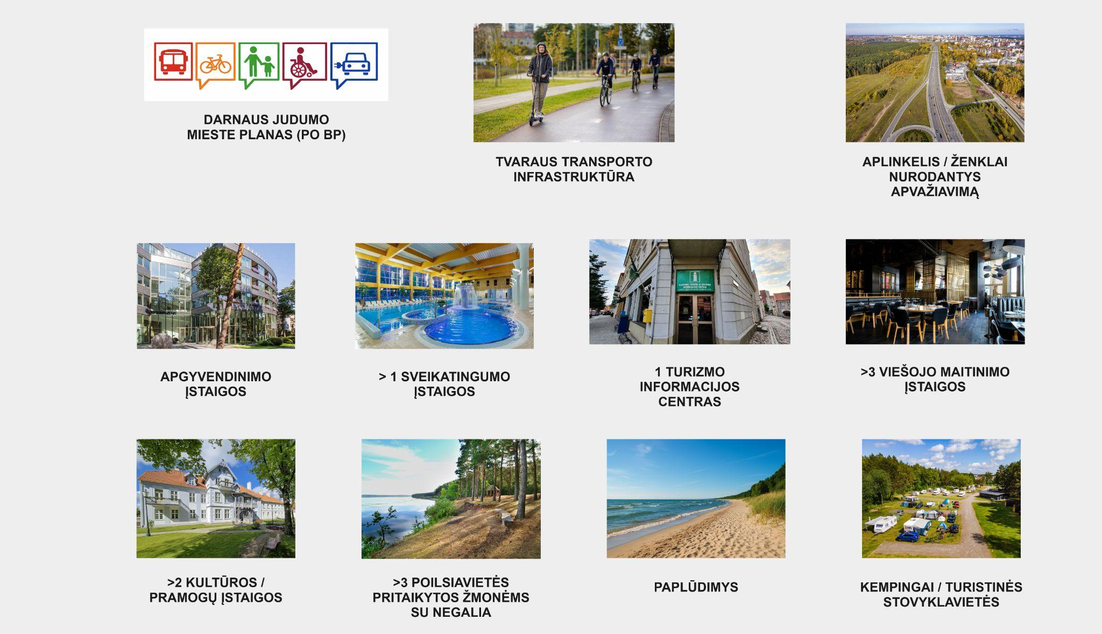
SPECIALIEJI REIKALAVIMAI KURORTO AR KURORTINĖS TERITORIJOS STATUSUI GAUTI

Slide 25

URBANISTINĖS IDĖJOS KRYPTIES
PASIRINKIMAS

Slide 26
APGYVENDINTAS SEZONINIS PAMARIO RUOŽAS
KURORTINĖ TERITORIJA
Gyventojai
Taikant 2020 - 2024 m. Klaipėdos rajono gyv. sk. pokyčio vidurkį nuo 22%, sukandus dantis galima prognozuoti optimistinį 11% gyventojų skaičiaus didėjimą per 5 metus, kas 20 metų laikotarpyje gali sudaryti apie bendrą 44% padidėjimą, kuris suponuoja +250 gyventojų ir 120 būstų.
Optimizuotas teritorijos panaudojimas – 10 būstų/ha.
Galimas gyventojų skaičius skaičiuojamo laikotarpio pabaigoje: 568 + 250 = 820 gyv., kas nesudaro sąlygų elementariam aptarnavimo ir socialiniam poreikiui vystyti.
Teritorinis poreikis – apie 12 ha.
Antras būstas
Kasmetinis antro būsto padidėjimas (325 : 15) = 22 būstai, kurie neturi socialinio poreikio. Tik aptarnavimo.
Prognozė pagal tendenciją 20 metų laikotarpiui (22 x 20) = 440 būstų.
Optimizuotas teritorijos panaudojimas – 10 būstų/ha.
Teritorijos poreikis – apie 44 ha.
Kitos teritorijos
Jos apima paslaugų, aptarnavimo, visuomenines teritorijas, kas sudaro iki 10% nuo gyvenamų teritorijų poreikio, t. y., apie 4 ha, nes antras būstas nėra gyv. teritorijos.
Bendras teritorinis poreikis – apie 60 ha, kuris gali būti padengtas esamų teritorijų kompaktizavimu ir esamų kol kas tuščių kontekstualių (esančių artimoje aplinkoje) gyvenamųjų ir rekreacinių teritorijų urbanistiniu realizavimu.
Gyventojai
Taikant tą pačią gyv. skaičiaus pokyčio tendenciją iki +22% ir potencialų investicinį imlumą kurortinės vietovės infrastruktūrai, išsišiepus galima prognozuoti itin optimistinį 30% gyv. skaičiaus ir potencialų darbo vietų didėjimą per 5 metus, kas 20 metų laikotarpyje gali sudaryti apie bendrą 120% padidėjimą, kuris suponuoja +680 gyventojų ir 340 papildomų būstų.
Optimistinis gyv. skaičius skaičiuojamo laikotarpio pabaigoje: 568 + 682 = 1250 gyv., kas įpareigoja elementarų socialinį (1/2 darželiai) ir pakankamai platų aptarnavimo poreiko realizavimą.
Teritorinis poreikis – apie 34 ha.
Antras būstas
Antro būsto padidėjimas galėtų būti prognozuojamas pagal verslo apklausą 10 metų laikotarpiui +650 G/R būstai, kurie neturi socialinio poreikio.
Optimizuotas teritorijos panaudojimas – 10 būstų/ha.
Teritorijos poreikis – apie 65 ha.
Kitos teritorijos
Jos apima paslaugų, aptarnavimo, visuomenines, sanatorijų, SPA ir kitų pramogų centrų ir viešųjų erdvių teritorijas, kas sudaro iki 40-50% nuo gyv. teritorijų poreikio, t. y., apie 30 ha, nes antras būstas nėra gyv. teritorijos.
Bendras teritorinis poreikis – apie 130 ha, kuris nebegali būti padengtas esamų teritorijų kompaktizavimo sąskaita. Plius gal kokie golfo laukai Drevernos polderyje?

Slide 27
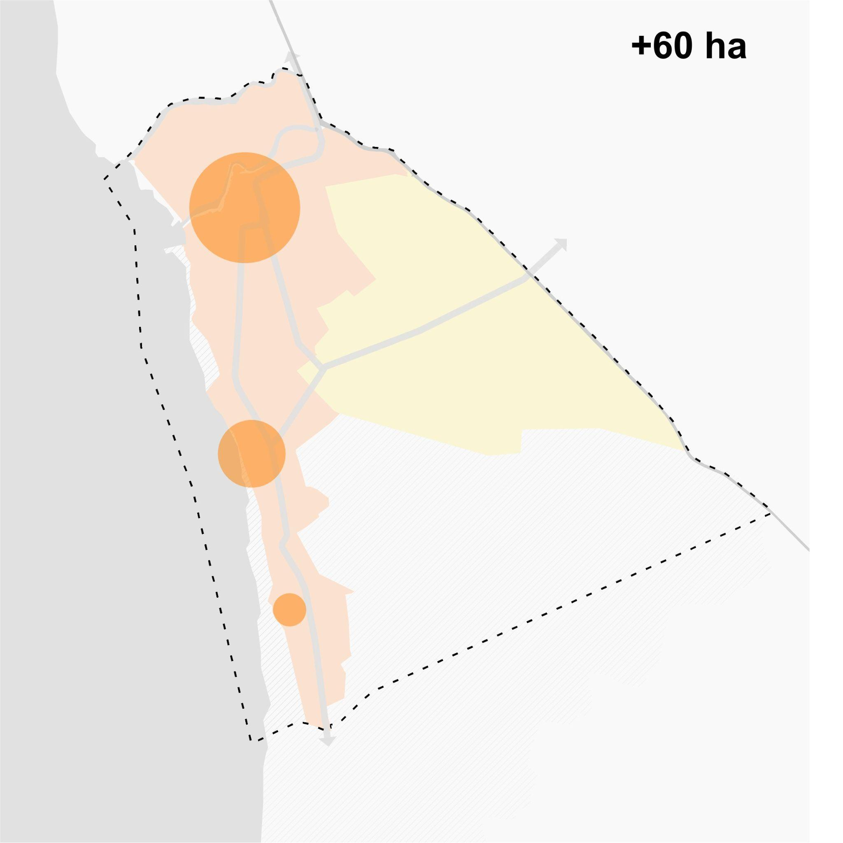
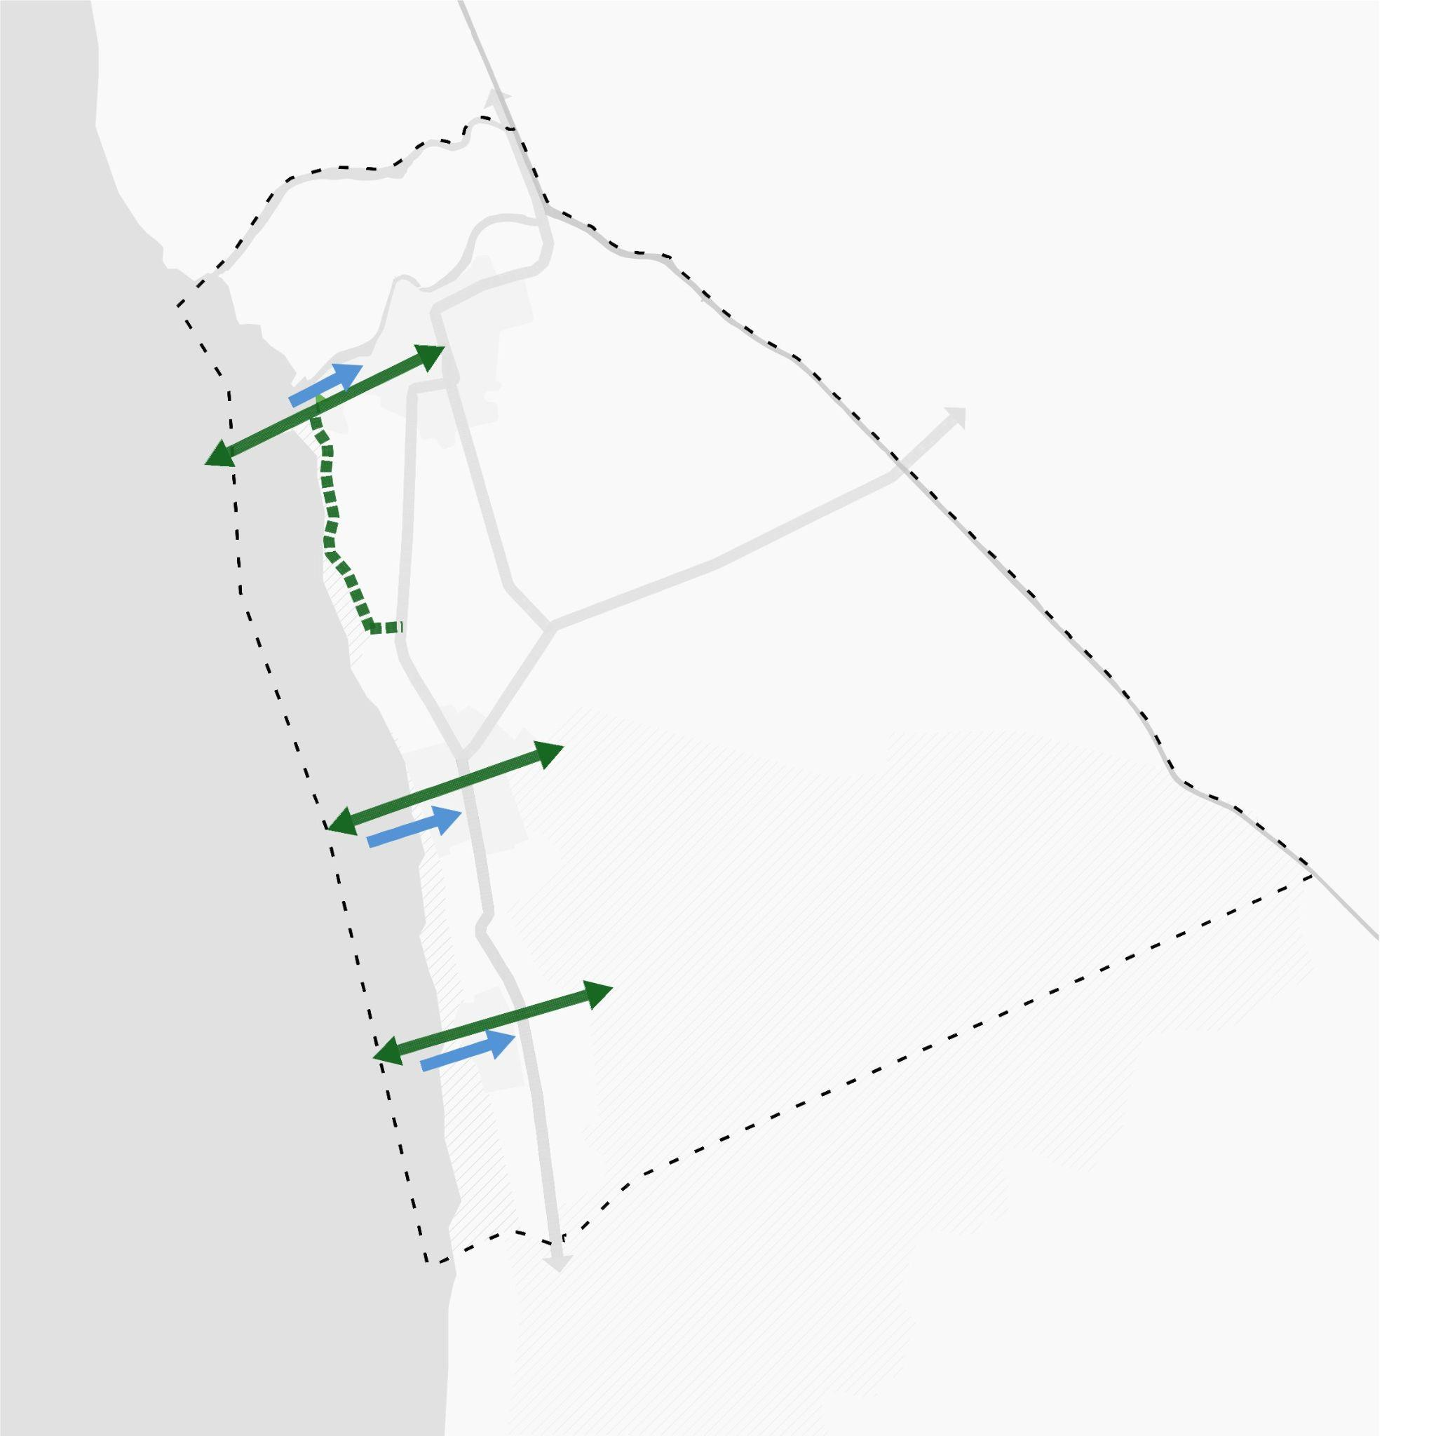
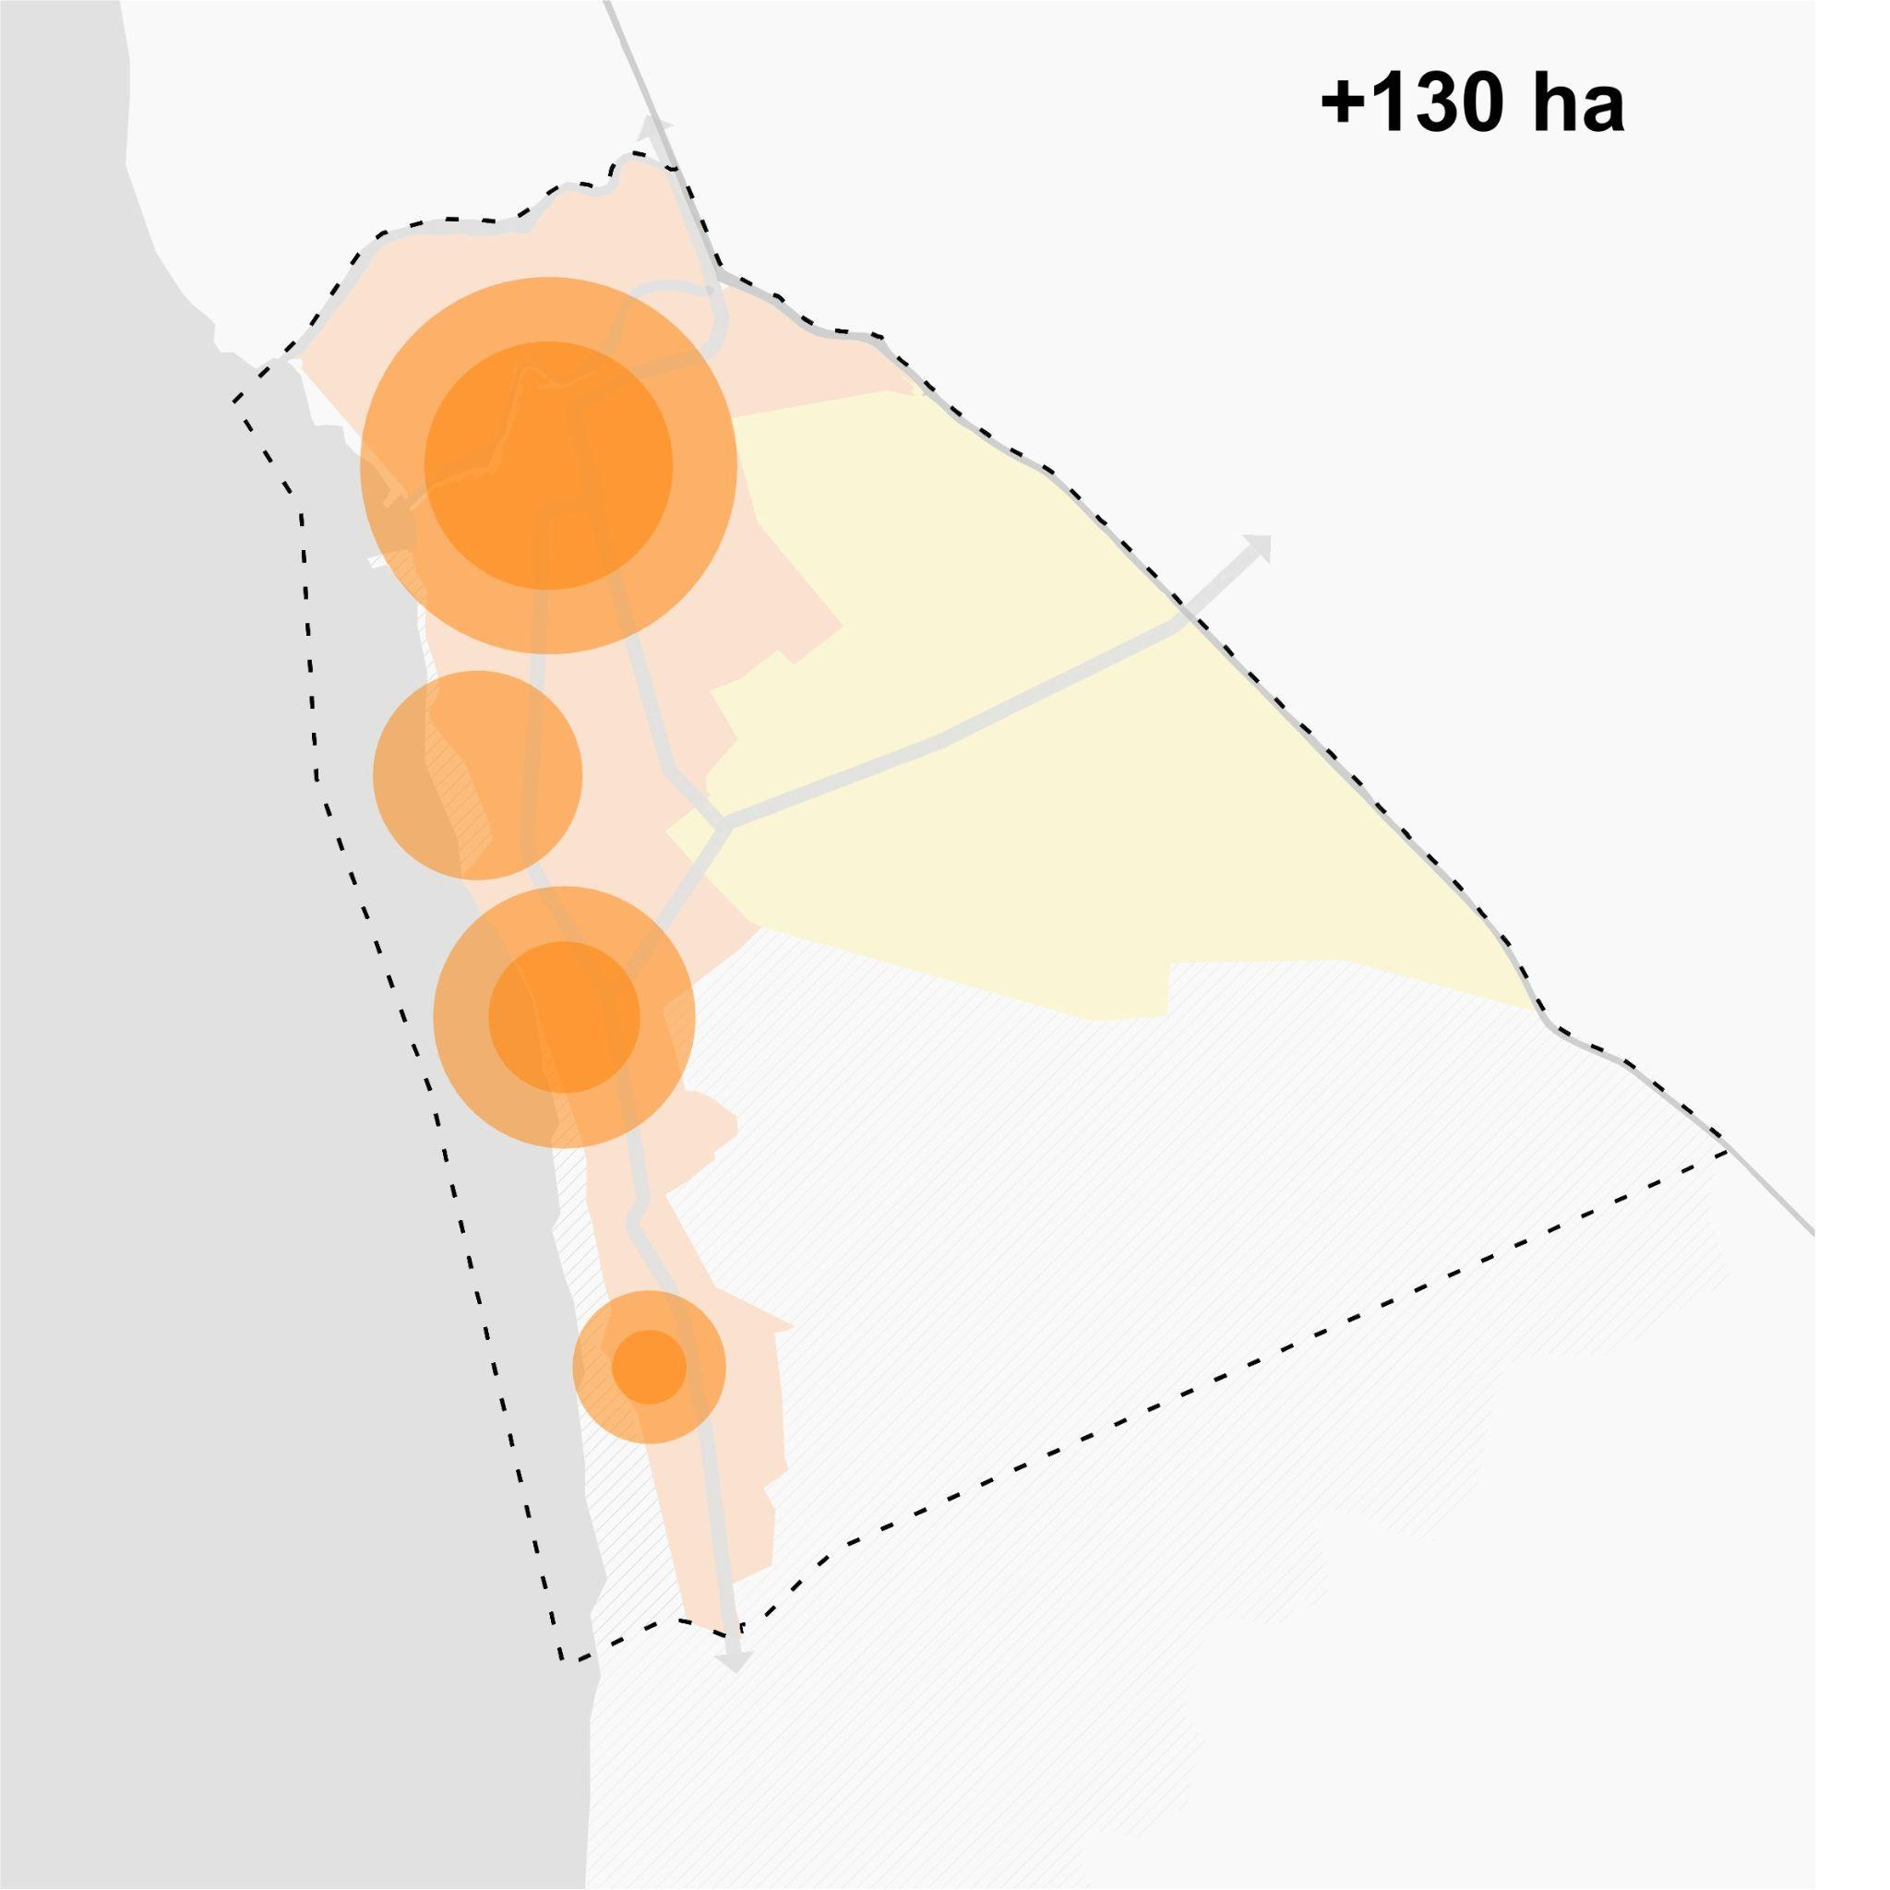
POCENTRIAI IR UŽSTATYMO PRIORITETAS
APGYVENDINTAS SEZONINIS PAMARIO RUOŽAS (GYVENVIETĖ)
KURORTINĖ TERITORIJA
Stiprinami esami pocentriai
Stiprinami esami pocentriai bei kuriami nauji

Slide 28
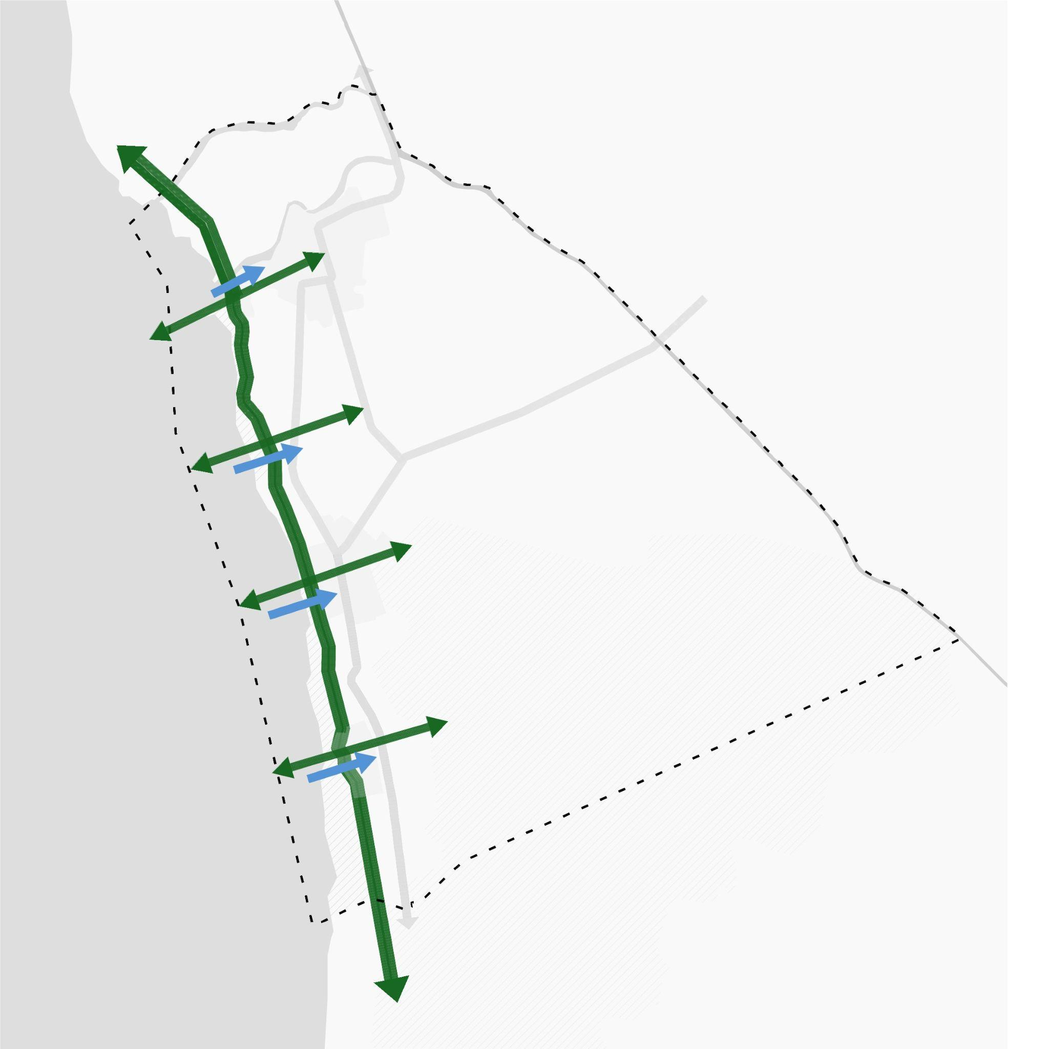

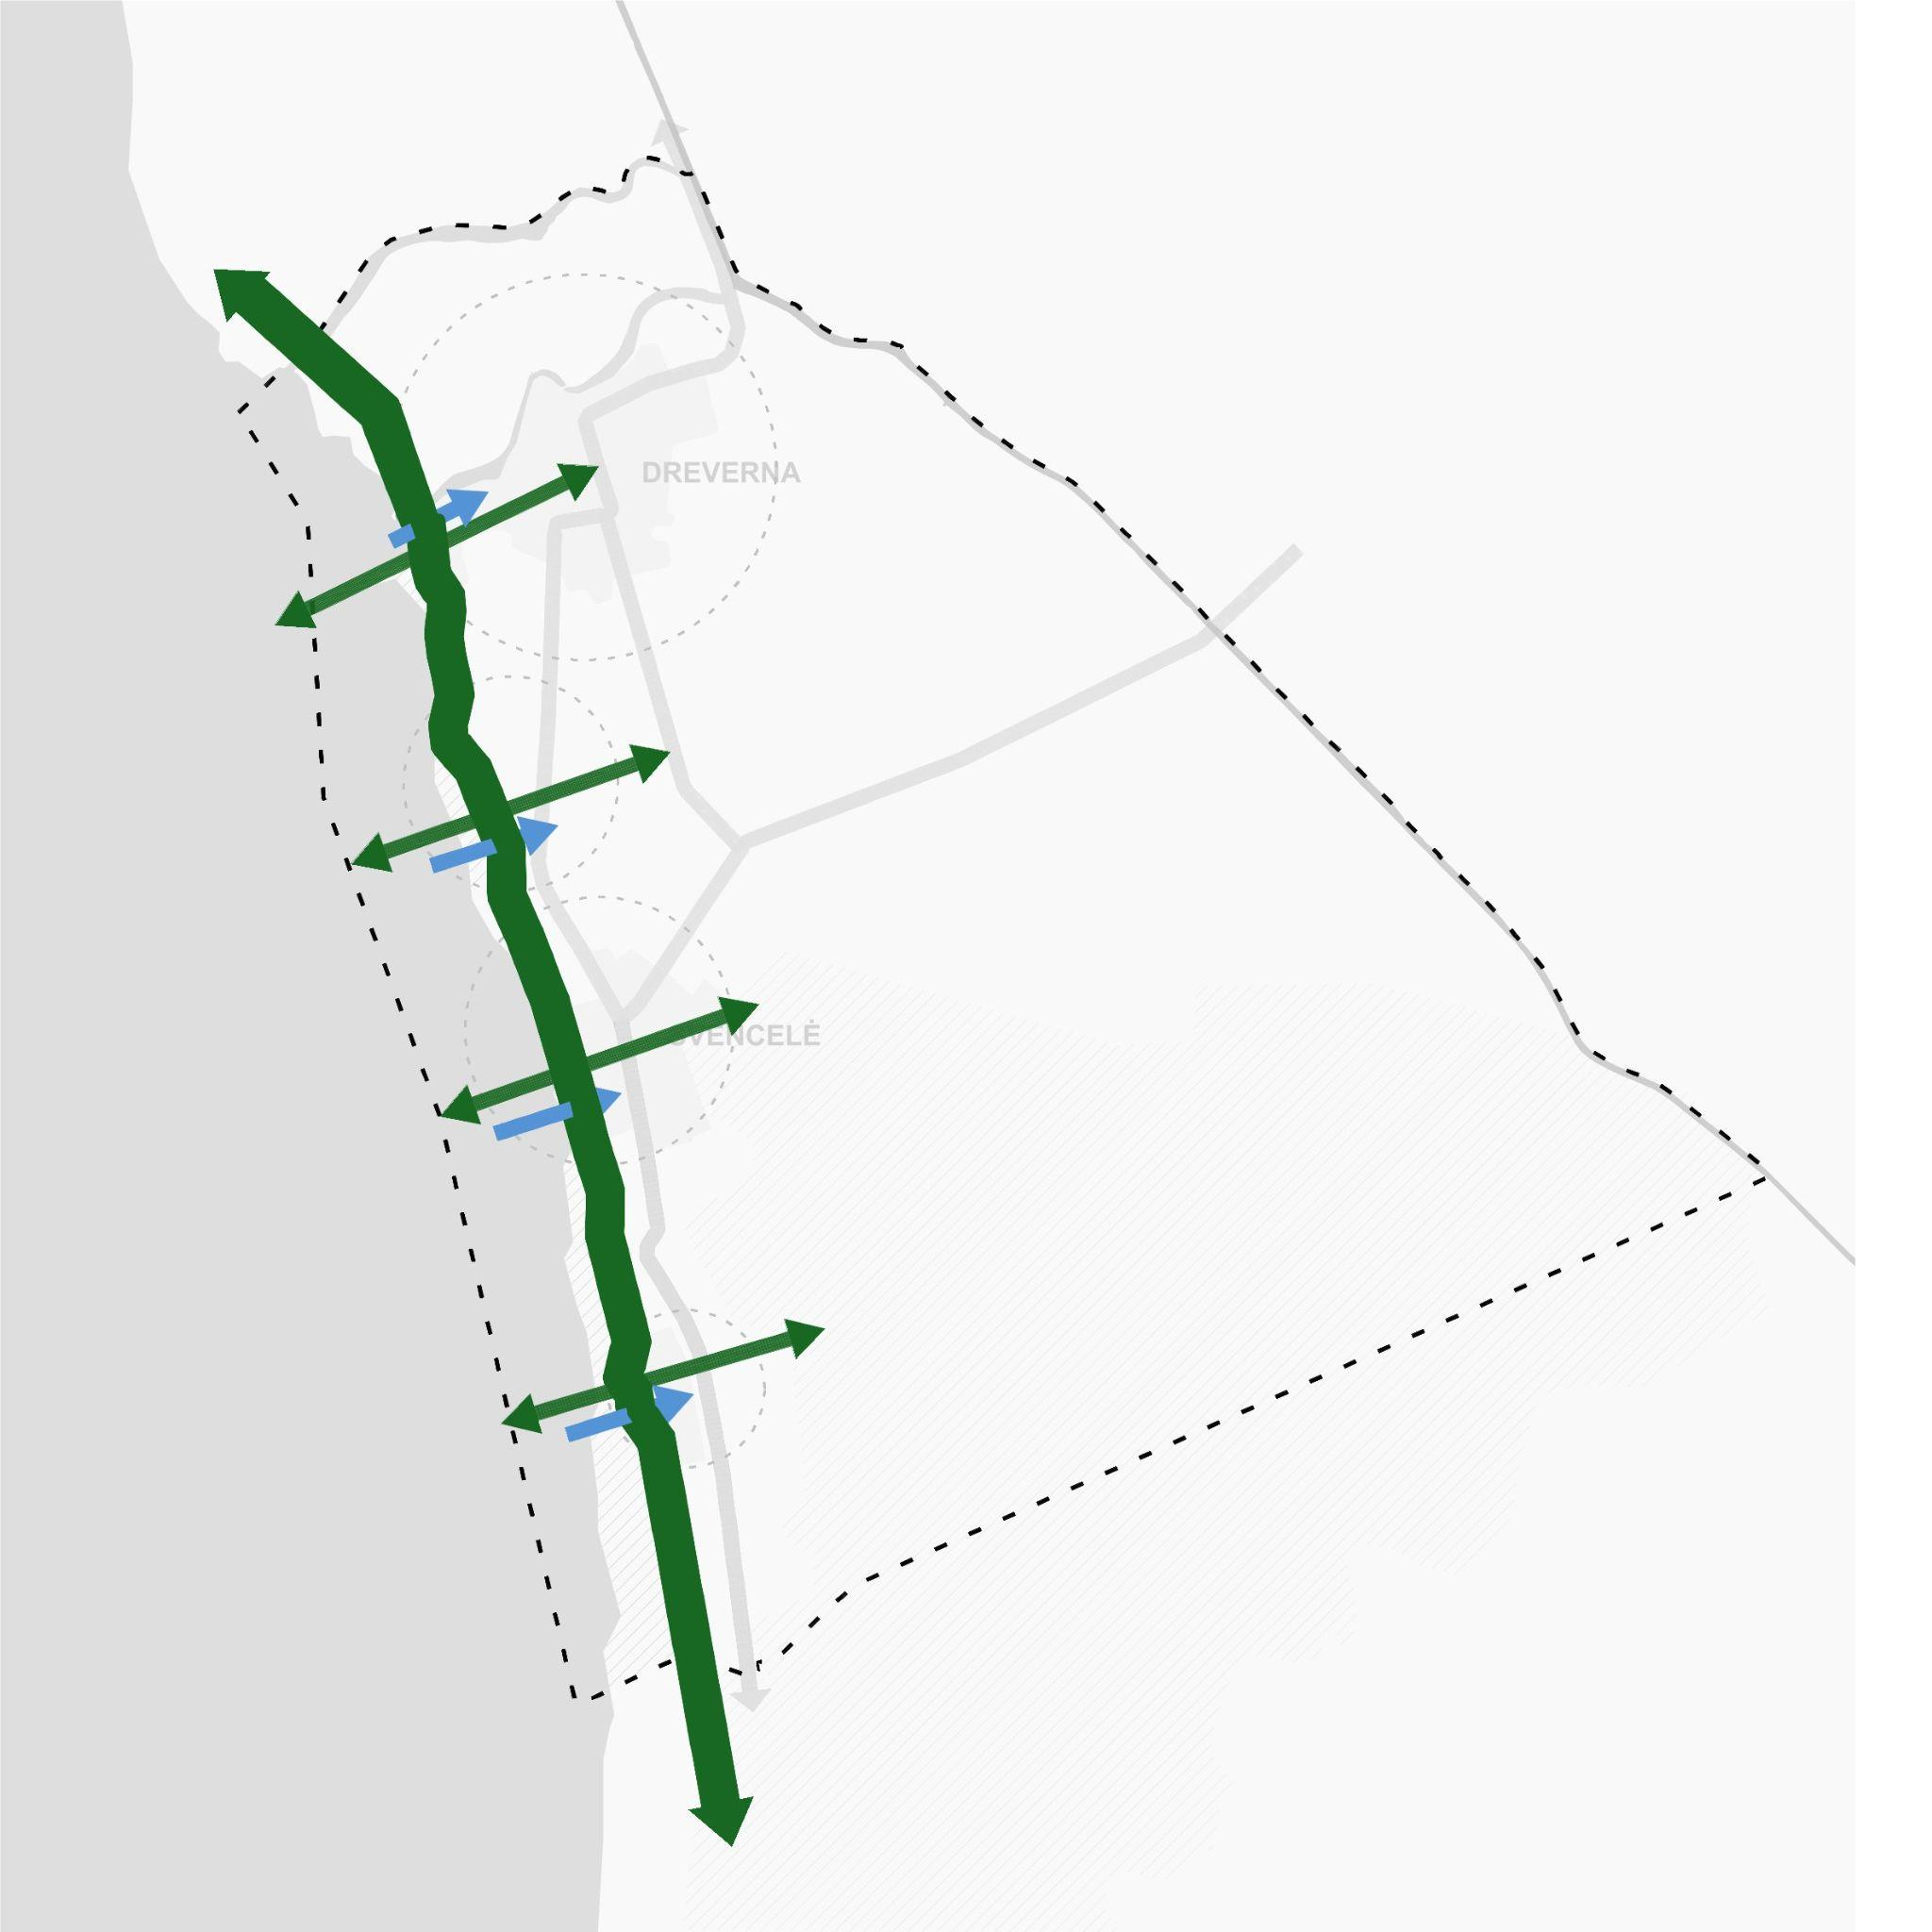
JUNGTYS SU MARIOMIS
APGYVENDINTAS SEZONINIS PAMARIO RUOŽAS (GYVENVIETĖ)
KURORTINĖ TERITORIJA
Tik skersinės jungtys su mariomis
Skersinės jungtys su mariomis bei išilginė jungtis palei marias

Slide 29
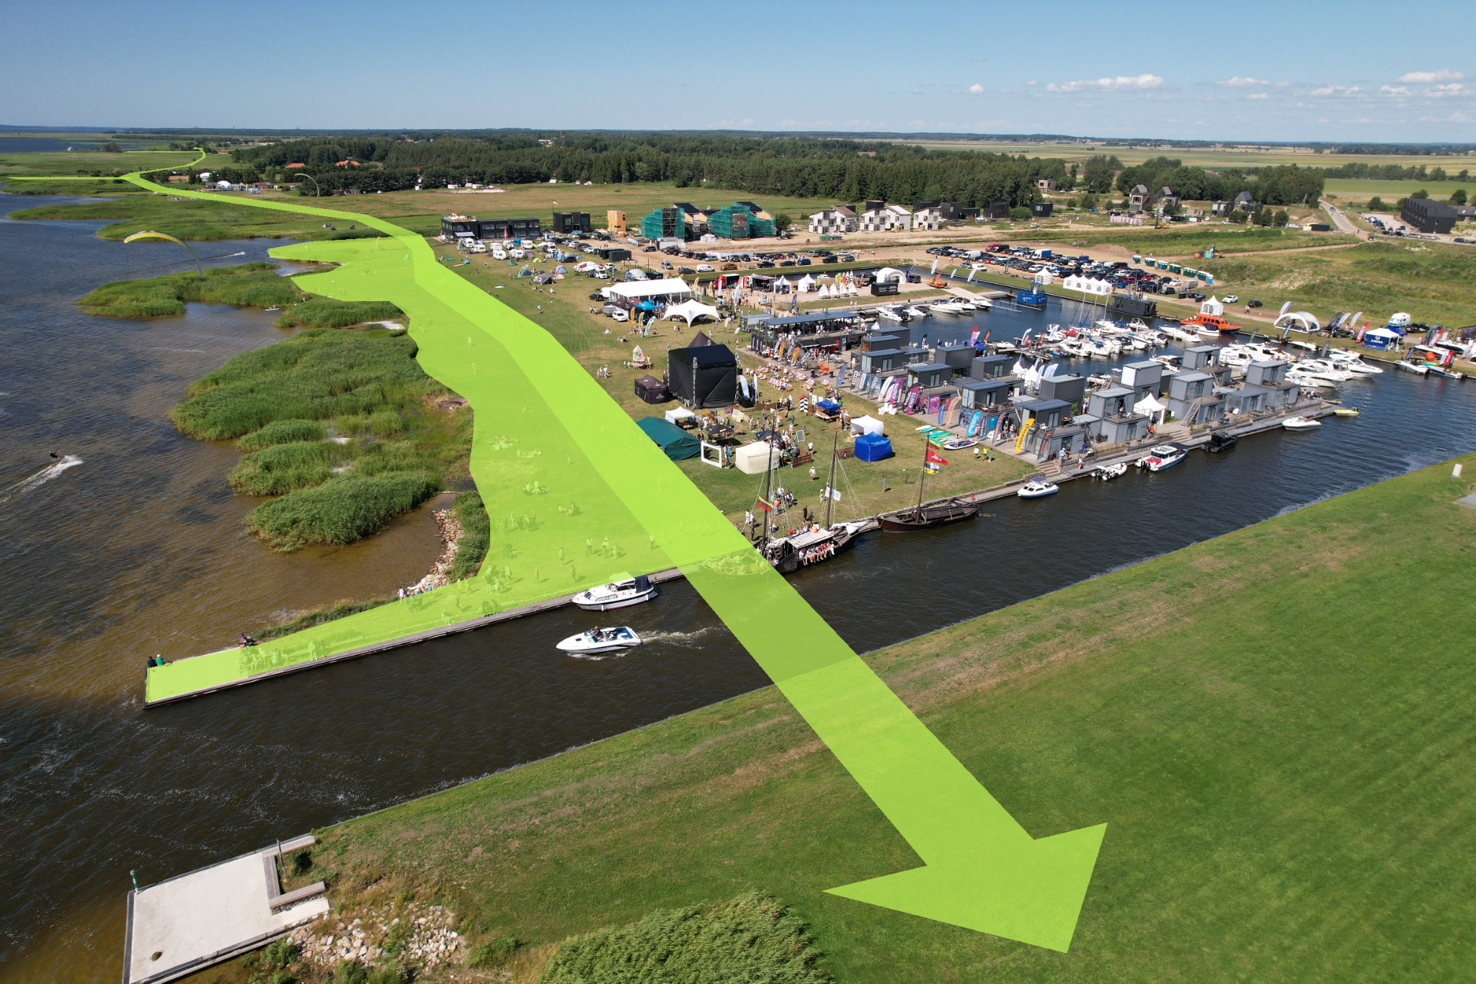
MARIŲ TAKO KONCEPCIJA

Slide 30
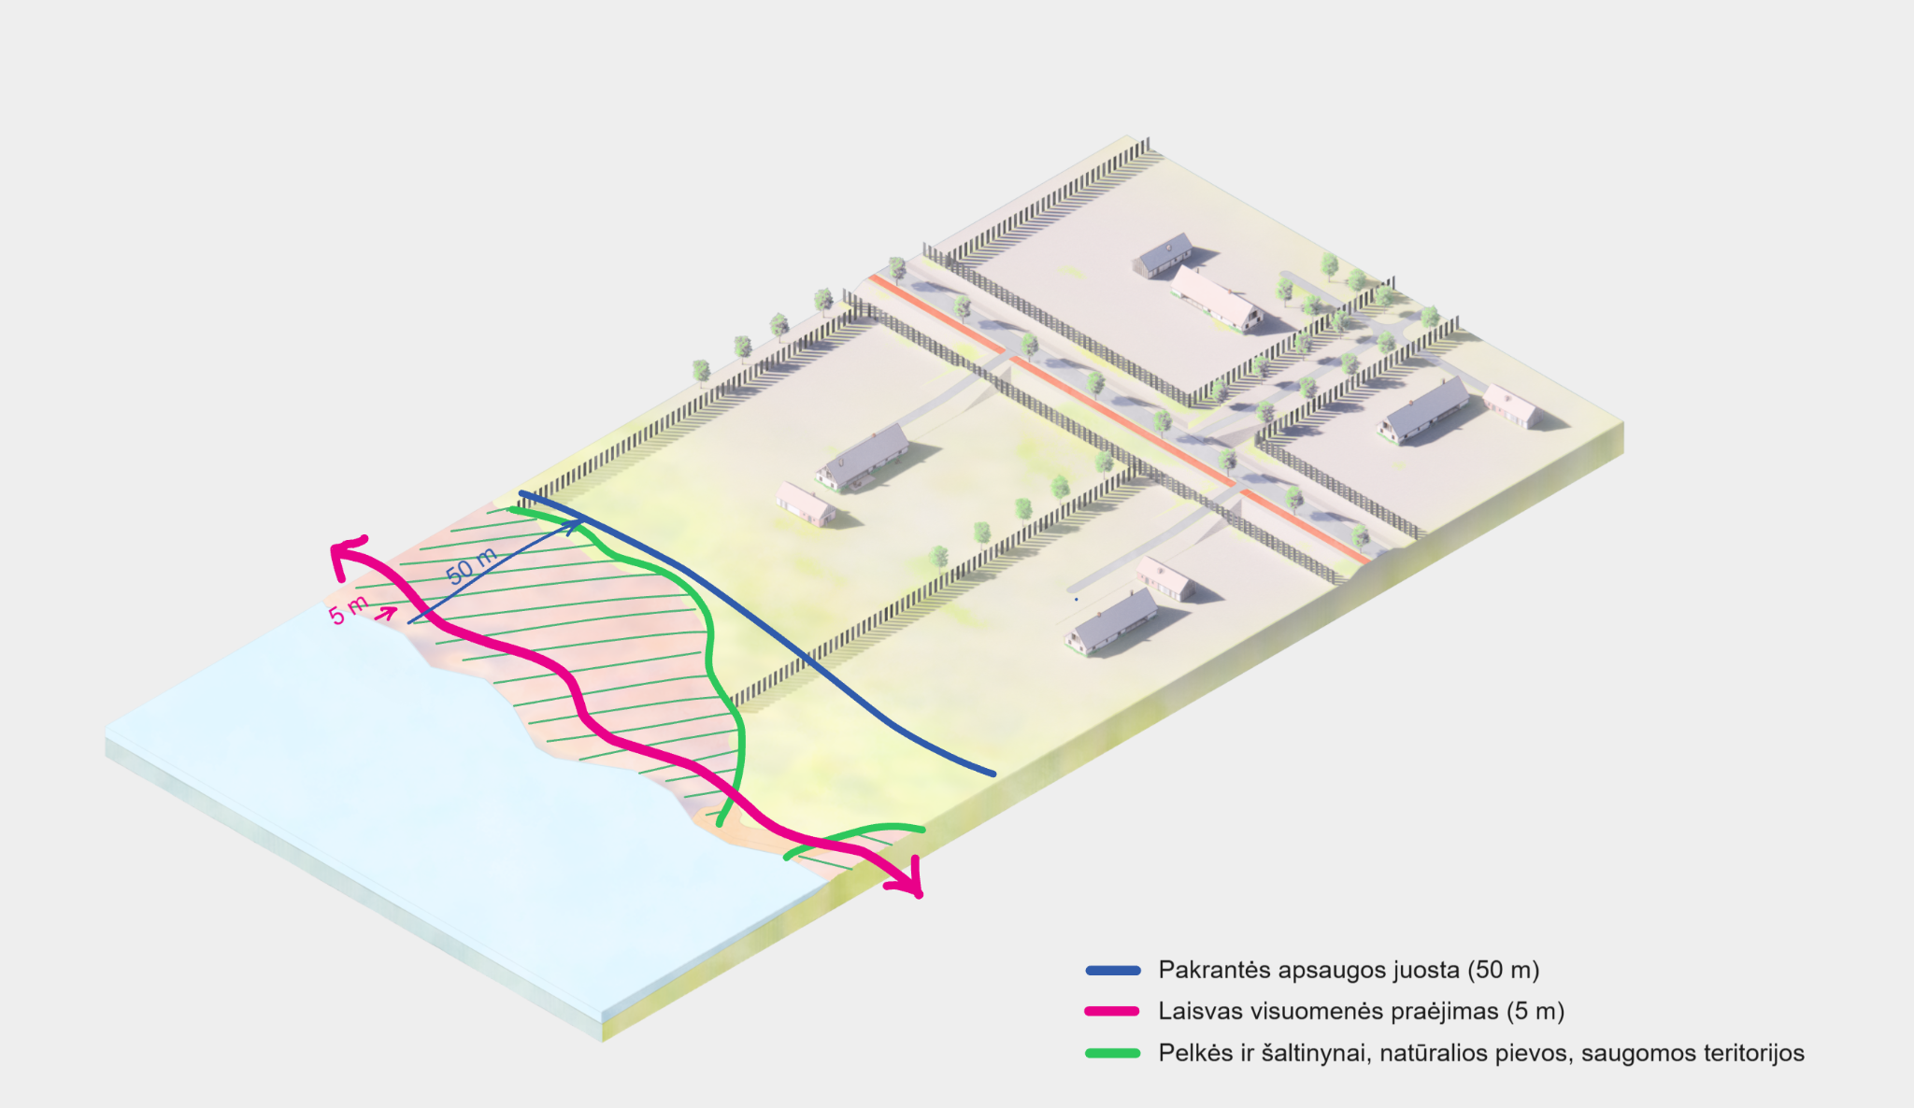

Slide 31
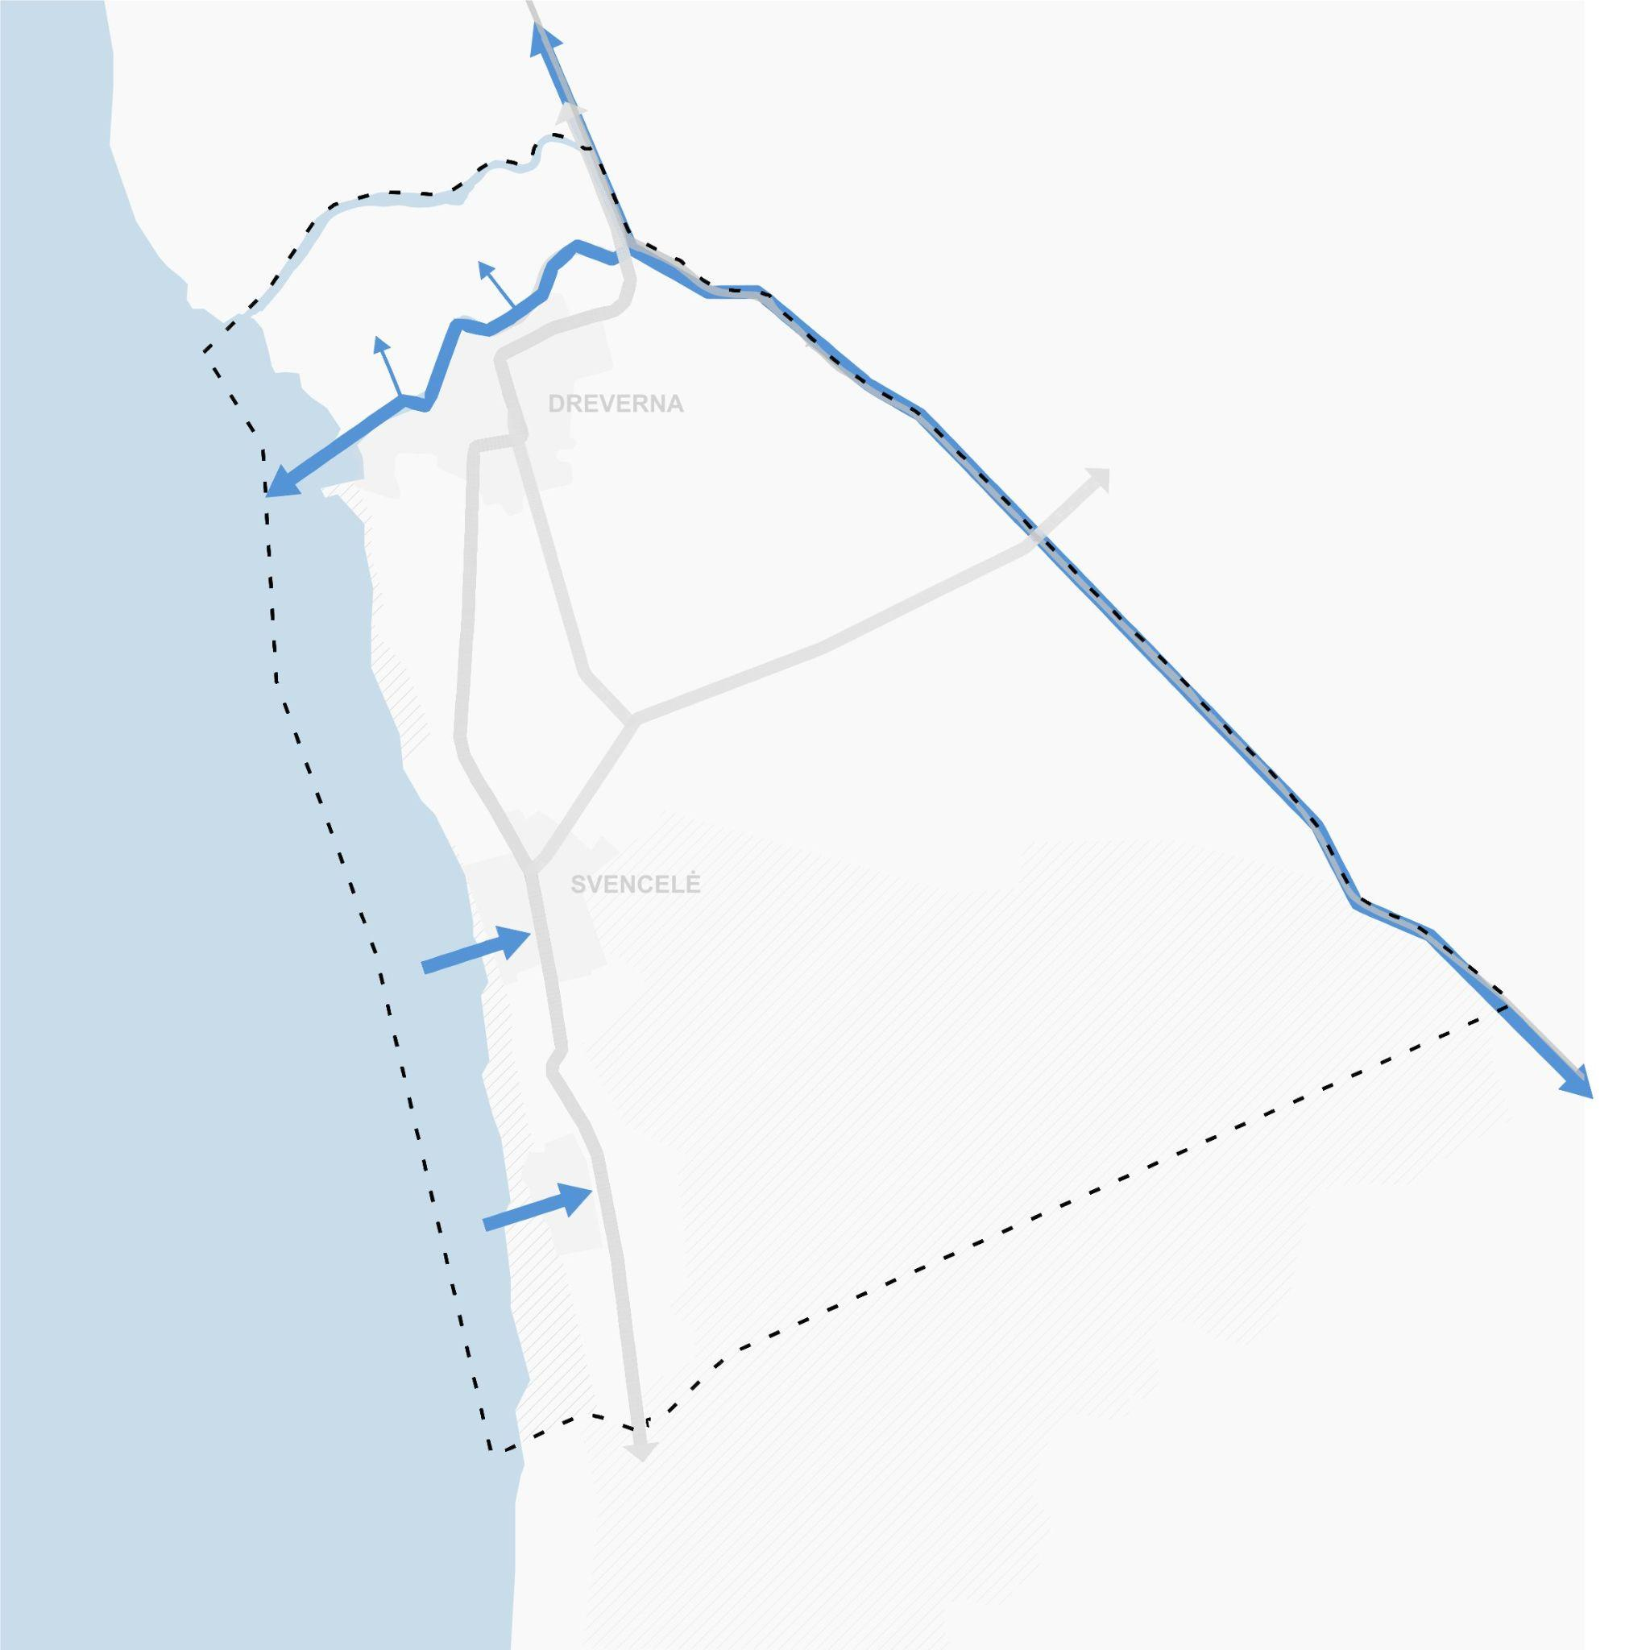
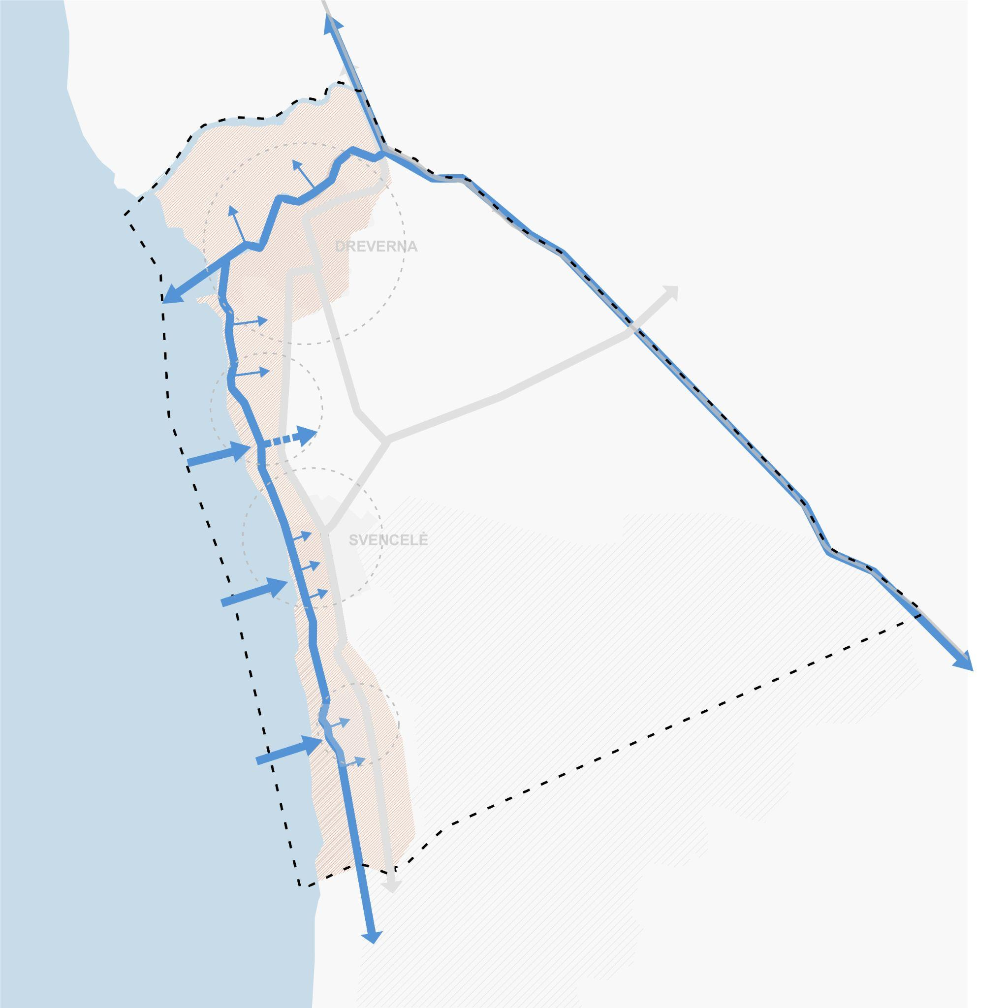

VANDENS INTEGRACIJA
APGYVENDINTAS SEZONINIS PAMARIO RUOŽAS (GYVENVIETĖ)
KURORTINĖ TERITORIJA
Naudojami esami uostai, prieplaukos.
Kuriama vientisa vandens infrastruktūra, jungianti pocentrius ir paliekanti galimybę ateityje, įrengus šliuzą, išplėsti vandens jungtį į polderį.

Slide 32
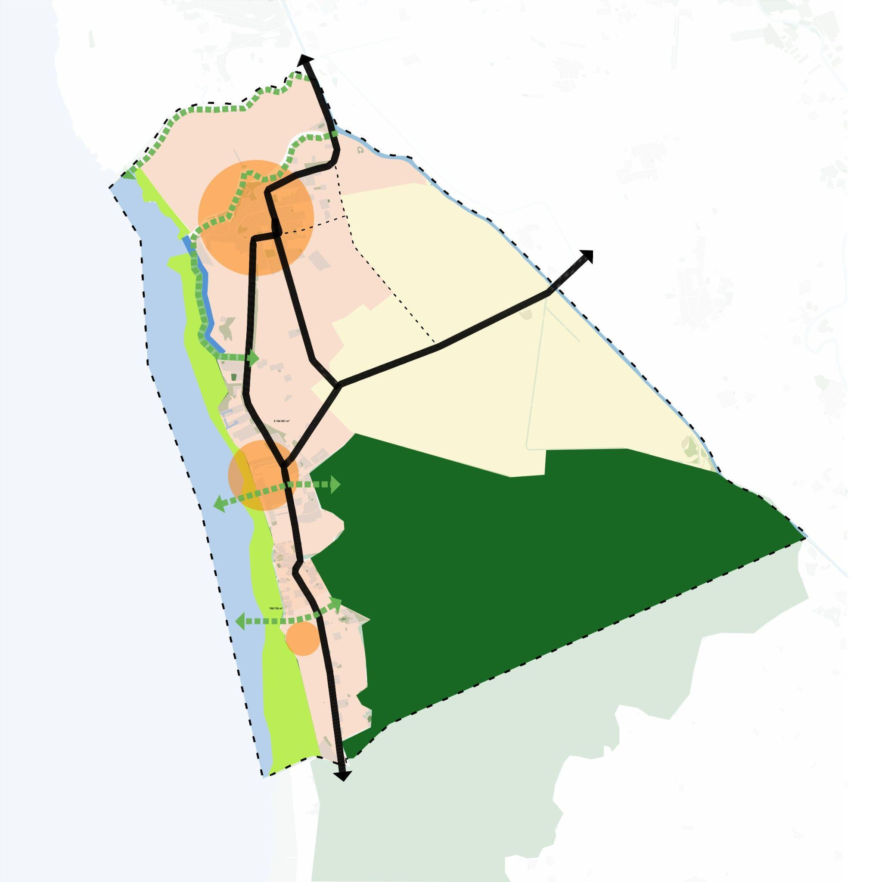


SUVESTINĖS SCHEMOS
APGYVENDINTAS SEZONINIS PAMARIO RUOŽAS (GYVENVIETĖ)
KURORTINĖ TERITORIJA

Slide 33


URBANISTINĖ IDĖJA / KRYPTIS
APGYVENDINTAS SEZONINIS PAMARIO RUOŽAS (GYVENVIETĖ)
KURORTINĖ TERITORIJA
-AR-
?
Pliusai:
1.Greitas atsiperkamumas;
2.Patogesnis gyvenimas vietiniams (minimalus pokytis);
3.Mažesnės kainos;
4.Mažesni turistų srautai.
Minusai:
1.Veikia pagrinde tik vasaros sezono metu;
2.Mažesnės pajamos rajonui iš turizmo sektoriaus;
3.Lėtas infrastruktūros atnaujinimas ir plėtra;
4.Silpnas teritorijos įvaizdis;
5.Mažai darbo vietų;
6.Ribotos galimybės pritraukti turistus iš kitų regionų, nes neišvystyta rekreacinė infrastruktūra;
Pliusai:
1.Kaimų ir rajono žinomumo didėjimas;
2.Ekonominis augimas (didinamas darbo vietų skaičius, įvairaus spektro specialistų paklausa);
3.Kuriama aukštos kokybės infrastruktūra;
4.Kultūros ir renginių plėtra;
5.Gyventojų gyvenimo kokybės gerėjimas;
6.Architektūros ir aplinkos kokybės gerėjimas;
7. Gamtos teritorijų apsauga planuojant sistemingą infrastruktūra, kuri tarnauja ir jos apsaugai
Minusai:
1.Lėtas atsiperkamumas;
2.Kainų augimas;
3.Didelis turistų skaičius;

Slide 34
ATITIKIMAS ANALIZĖS IŠVADOMS IR STRATEGINIAMS DOKUMENTAMS
APGYVENDINTAS SEZONINIS PAMARIO RUOŽAS (GYVENVIETĖ)
-AR-
KURORTINĖ TERITORIJA
LIETUVOS BENDRASIS PLANAS, IŠTRAUKA PLANUOJAMAI DREVERNOS- SVENCELĖS TERITORIJAI
KLAIPĖDOS RAJONO TURIZMO PLĖTROS PLANAS IKI 2030 M.
ANALIZĖS IŠVADOS
GYVENTOJŲ IR VYSTYTOJŲ LŪKESČIAI
DARBO VIETŲ TRŪKUMAS | - | +
TRŪKSTA IŠORINIŲ JUNGČIŲ | + | +
POLDERIŲ MELIORACIJOS SISTEMOS PRITAIKYMAS REKREACINEI LAIVYBAI | - | +
REKREACINĖS LAIVYBOS TINKLO NUOSEKLUMO TRŪKUMAS | - | +
LIZDINĖS URBANISTINĖS STRUKTŪROS IDENTITETO STIPRINIMAS | + | +
LŪKESTIS VYSTYTI TERITORIJAS SANTYKYJE SU REKREACINĖS LAIVYBOS INFRASTRUKTŪRA | - | +
VIEŠA INFRASTRUKTŪRA SUSISIEKIMO | + | +
NAUJOS VIEŠOS FUNKCIJOS | + | +
MAUDYNĖS, PRIEINAMOS PAKRANTĖS | - + | +
VIEŠI TAKAI PRIE MARIŲ IR SAUGOMOSE TERITORIJOSE | - | +
GAMTOS KAIP VERTYBĖS APSAUGA, POREIKIS PRITAIKYTI JOS PAŽINIMUI | - | +
VIEŠOS FUNKCIJOS | - + | +
,,Vakarų Lietuvos partnerysčių grupės areale vystyti rekreacijos ir turizmo paslaugas pajūrio kurortuose (Palangoje ir Neringoje) ir teritorijose, turinčiuose vertingiausius pajūrio ir pamario rekreacinius išteklius (Rusnėje, Kintuose, Drevernoje, Svencelėje, Barstyčiuose, Mosėdyje, Karklėje, Smiltynėje, Giruliuose), taip pat kitose Mažosios Lietuvos kultūrinio palikimo gyvenamosiose vietovėse (žr. brėž. Atsakingai naudojama jūra ir pakrantė), formuojant vieningą pajūrio paslaugų ir pramogų juostą, sudarant prielaidas paskirstyti poilsiautojų srautus didesnėje teritorijoje ir sumažinti pajūrio juostos rekreacinių išteklių apkrovą (540 p.).’’ | - | +
,,Kurortinio teritorijų statuso perspektyva Klaipėdos rajono savivaldybėje gali būti sietina su Kukuliškių rekreacinės gyvenvietės vystymu, kuri, turėdama turtingą įvairiapusiam poilsiui gamtoje tinkamą aplinką ir tikslingai investuojant į specialią sveikatinimo (gydomąją) infrastruktūrą, ateityje galėtų vykdyti ir būdingas kurortines teritorijos funkcijas. Svarstytina ir Svencelės–Drevernos perspektyvinės kurortinės teritorijos galimybė.’’ | - | +

Slide 35


KOKIOS SCENARIJŲ PLĖTROS GALIMYBĖS PO 20 METŲ?
APGYVENDINTAS SEZONINIS PAMARIORUOŽAS (GYVENVIETĖ)
KURORTINĖ TERITORIJA
Erdvės jungtims nėra rezervuojamos, todėl ateityje tikimybė sukurti sklandų tinklą yra mažesnė
Kuriami ryšiai turi potencialo vystytis toliau ir sudaryti vientisą visos teritorijos sistemą

Slide 36




POCENTRIAI: Urbanizuota
Stiprinamas ir kuriamas esamų ir naujų pocentrių tinklas, aiškiai išreikšti mazgai.
DREVERNOS - SVENCELĖS KAIMŲ FUNKCINĖS STRUKTŪROS POTENCIALAS
URBANIZUOJAMA: Aplinkinis užstatymas
Kuriamos taisyklės ir gairės vientisai viešai infrastruktūrai.
ŪKIS: Agrariniai laukai
Polderio ir ūkio teritorijos identitetas išlaikomas, kartu paliekant galimybę ateityje plėsti gyvenvietę.
GAMTA: Miškai, pelkės
Esami gamtos elementai saugomi, atveriami edukaciniai pažinčiai, integruojami į viešų erdvių tinklą.
GAMTA: Marių pakrantė, nendrės
Marių takas, jungiantis visus pocentrius į vientisą sistemą, atveriantis marių vaizdą ir prieigas gyventojams bei lankytojams.

Slide 37
APGYVENDINTAS SEZONINIS PAMARIO RUOŽAS (GYVENVIETĖ)
KURORTINĖ TERITORIJA
-AR-
?

